Slide 1
بازارهای مالی و سرمایه در ایران

Slide 2
در دنیا مدل های مختلفی برای سرمایه گذاری وجود دارد. خرید دارایی های فیزیکی نظیر طلا، سکه، ارز و ... یکی از راه های سرمایه گذاری می باشد. مسیر دیگر اما می تواند خرید دارایی های مالی باشد.

Slide 3
تعریف بازار
بر اساس تعریف دومنیک سالواتوره (اقتصاد دان آمریکایی) بازار مکان و یا موقعیتی است که در آن خریداران و فروشندگان، کالا، خدمات و منابع را خرید و فروش می‌کنند. برای هر کالا، خدمت یا منبع که قابلیت معامله داشته باشد، بازاری وجود دارد. در واقع یک بازار می‌تواند محل مادی و فیزیکی باشد یا یک موقعیتی برای انجام معامله باشد.

Slide 4
انواع بازار
در یک نگاه کلی و از نقطه نظر نوع دارایی‌ها، بازارها به دو نوع بازار دارایی های فیزیکی (واقعی) و بازار دارایی‌های مالی تقسیم می‌شود:
1- بازار دارایی‌های فیزیکی، بازاری است که در آن خریداران و فروشندگان به معامله دارایی‌هایی که ماهیت واقعی و فیزیکی دارند (مانند اتومبیل، املاک و مستغلات، و وسایل منزل) مبادرت می ورزند اما دارایی های مالی این گونه نیستند و اساساً برخی از آن ها ماهیت فیزیکی خارجی نیز ندارند و در نهایت در قالب یک اوراق بهادار خلاصه می شوند.

Slide 5
انواع بازار
2- بازارهای مالی، منابع پولی را از بازارهای دارای وجوه اضافی به بازارهای نیازمند به این منابع انتقال می دهند. مشارکت کنندگان اصلی در بازارهای مالی را می توان به سه دسته تقسیم کرد: خانوارها، بنگاه های تجاری و نهادهای دولتی. مشارکت کنندگانی که سرمایه بازارهای مالی را تامین می کنند (واحدهای دارای مازاد وجوه نقد) نامیده می شوند. خانوارها بخش اصلی این واحدها را تشکیل می دهند. مشارکت کنندگانی که برای تهیه پول وارد بازارهای مالی می شوند، (واحدهای دارای کسری وجوه نقد) نامیده می شوند. بسیاری از (واحدهای دارای کسری وجوه نقد) برای تهیه پول اقدام به انتشار اوراق بهادار به (واحدهای دارای مازاد وجوه نقد) می نمایند. یک ورقه بهادار، گواهی ادعای دارنده آن نسبت به ناشر است.

Slide 6
مزیت خرید دارایی های مالی نسبت به خرید دارایی های واقعی از دیدگاه اقتصادی این است که اولاً دارایی واقعی کالای مصرفی است نه وسیله پس‌انداز و سرمایه گذاری. دوم اینکه خرید دارایی های واقعی و بلااستفاده نگه داشتن آنها به امید گرانتر شدن در آینده به معنای بلااستفاده نگه داشتن منابع کشور است و ارزش افزوده ای ایجاد نمی کند. مگر آنگه از آن استفاده شود. مثل اینکه شخصی اتومبیل و یا خانه‌ای بخرد و آن را اجاره دهد.

Slide 7
بازار مالی
بازار مالیFinancial market) ) مهم‌ترین جزء نظام مالی است. بازارهای مالی بازارهایی هستند که در آنها دارایی های مالی مبادله می شوند. دارایی های مالی دارایی هایی همانند سهام و اوراق قرضه هستند که ارزش آنها به ارزش تولیدات و خدمات ارائه شده توسط شرکت های منتشر کننده آنها وابسته است.

Slide 8
طبقه‌ بندی بازارهای مالی
هر بازار مالی به منظور تامین نیازهای خاص مشارکت کنندگان در آن بازار ایجاد می شود. برخی از مشارکت کنندگان ممکن است به سرمایه گذاری کوتاه مدت و تعدادی دیگر به سرمایه گذاری های بلندمدت تمایل دارند. برخی از مشارکت کنندگان در زمان سرمایه گذاری ریسک بالایی را می پذیرند، حال آن که برخی دیگر از ریسک پرهیز می کنند. تعدادی از مشارکت کنندگان هنگام نیاز به پول ترجیح می دهند قرض بگیرند در حالی که دیگران به فروش سهام روی می آورند.

Slide 9
طبقه بندی بر اساس سررسید تعهدات مالی
الف) بازار پول Money market ))
بازار پول بازار کم ریسکی است که قابلیت نقد شوندگی بالا دارد و به عنوان یک ابزار مالی کوتاه مدت می توان از آن نام برد. بانک‌ها ، اوراق تجاری ( پرداخت سود در فواصل زمانی مشخص معمولا کمتر از یک سال) و گواهی‌های سپرده (که توسط بانک ها انجام می شود و کم ریسک ترین ابزار مالی بازار پول است)، موسسات مالی اعتباری ، کارگزاران و سرمایه‌گذاران همه جزو فعالان بازار پول هستند که برای تامین نقدینگی و گردش سرمایه به وجود آمده‌اند.

Slide 10
عمده ترین نهادهای مالی فعال در بازار پول عبارتند: از بانک های تجاری، بانک های تخصصی، بانک های پس انداز، بانک های وام و پس انداز، تعاونی یا اتحادیه های اعتباری، شرکت های تامین مالی، صندوق های بازنشستگی و نهادهای مالی غیر بانکی عمومی و تخصصی

Slide 11
طبقه بندی بر اساس سررسید تعهدات مالی
ب) بازار سرمایه Capital market ))
بازار سرمایه پرریسک ‌تراست وسرمایه ‌داران با اهداف مالی بلندمدت (بیش تر از ۱ سال) در آن اقدام به سرمایه‌گذاری می‌کنند. شرکت‌ها و سازمان‌های بسیاری وجود دارند که برای تامین منابع مالی خود با مشکل مواجه می‌شوند اما می‌توانند ازطریق شرکت‌های سرمایه‌گذاری، انتشار اوراق قرضه و سهام های عادی و ممتاز ، وام‌های بانکی و استفاده از تسهیلات بانک‌ها کمبود سرمایه‌شان را جبران کنند. بازار سرمایه نسبت به بازار پولی از تنوع و گستردگی بیشتری برخوردار است.

Slide 12
عمده ترین نهادهای مالی فعال در بازار سرمایه عبارتند از: شرکت های کارگزاری، معامله گران، مشاوران سرمایه گذاری، شرکت های سرمایه گذاری، بازرسان، موسسات سرمایه گذاری با خدمات مدیریت سبد سرمایه گذاری، شرکت های رتبه بندی.

Slide 13
طبقه بندی بر اساس سررسید تعهدات مالی
ج) بازارهای تامین اطمینان:
بازاری است که در آن پس انداز کنندگان و نهادهای مالی فعال در این بازار با یکدیگر مبادله مالی انجام می دهند. یعنی سرمایه گذاران تامین اطمینان با اهدافی مانند کاهش ریسک، ایجاد بازدهی یا کسب سود بیش تر، یا هر دو، پس اندازهای خود را در اختیار نهادهای مالی فعال در بازار تامین اطمینان قرار می دهند. این نهادها نیز با سرمایه گذاری مستقیم این وجوه در بازارهای مالی یا دارایی های فیزیکی بازده یا سود کسب می کنند. در صورت بروز ریسک، خسارت به سرمایه گذاران یا خانوارها طبق ویژگی های قید شده در ابزارهای مالی جبران می شود و در صورت سودآور بودن، بخشی از سود یا بازده حاصل طبق ویژگی های قید شده در ابزارهای مالی به سرمایه گذاران و پس انداز کنندگان می پردازند.

Slide 14
عمده ترین نهادهای مالی فعال در بازار تامین اطمینان عبارتند از:
شرکت های بیمه عمر، صندوق بازنشستگی، شرکت های بیمه اموال و حوادث، نهادهای مالی خریدار دیون و اسناد دریافتی، نهادهای مالی تامین راهبردهای تقلیل و توزیع ریسک، مشاوران مالی و سرمایه گذاری با بازده ثابت و نسبی
مهم ترین کارکرد بازارهای مالی شامل بازارهای پول، سرمایه و بیمه در اقتصاد ملی، تجهیز منابع پس‌اندازی و هدایت آن به سوی فعالیتهای مولد اقتصادی است، ضمن آنکه تعیین قیمت وجوه و سرمایه، انتشار و تحلیل اطلاعات و توزیع ریسک اقتصادی نیز اغلب در شمار کارکردهای این بازارهاست.

Slide 15
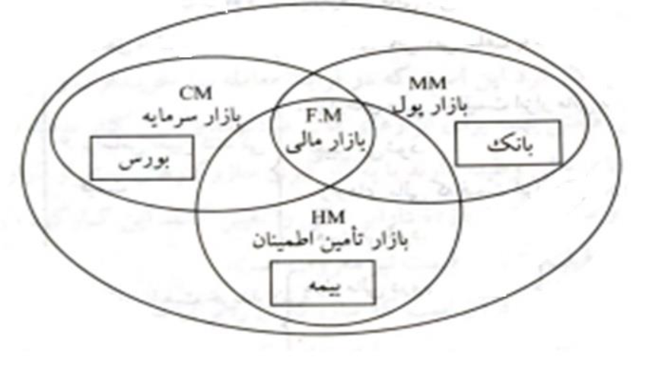

Slide 16
طبقه بندی بازار مالی از نظر مرحله عرضه اوراق بهادار:
صرف نظر از این که اوراق بهادار متعلق به بازار سرمایه هستند یا بازار پول، تفکیک میان معاملات بازار اولیه و ثانویه ضروری است.
بازار دست اول (اولیه) primary market ))
شرکت‌ها، مؤسسات و بنگاه‌های اقتصادی برای تأمین منابع مالی مورد نیاز خود به مبالغ هنگفتی نیاز دارند که اغلب این منابع را در مقابل واگذاری اوراق بهادار خود، به‌دست می‌آورند. واگذاری اوراق بهادار و تأمین اعتبار برای اولین بار در بازار دست اول انجام می‌شود. به عبارت دیگر در بازار دست اول، اوراق بهادار برای نخستین بار منتشر می‌شوند. براین اساس فروشنده اوراق بهادار در واقع همان ناشر اوراق بهادار است. در بازار اولیه شرکت های تامین سرمایه، مهمترین نقش را ایفا می‌کنند. از نقش آن ها می‌توان به پذیره‌نویسی و تعهد پذیره‌نویسی اشاره کرد. اگر پذیره‌نویسی، مبلغ سرمایه بالایی بخواهد، گاهی شرکت‌های تامین‌سرمایه باهم سندیکا تشکیل می دهند. یک نمونه از این بازار می تواند پذیره نویسی سهام یک شرکت سهامی عام باشد.

Slide 17
طبقه بندی بازار مالی از نظر مرحله عرضه اوراق بهادار:
بازار دست دوم (ثانویه) Secondary market ))
پس از عرضه اوراق بهادار در بازار اولیه و به منظور آن ‌که این اوراق بتوانند مورد دادوستد قرار گیرند، به بازار دیگری نیاز است که به آن بازار ثانویه اوراق بهادار گفته می‌شود. در این بازار، اوراق قابلیت دادوستد پیدا می‌کنند. وجود بازار دست دوم، صرفاً به این دلیل است که قابلیت نقدشوندگی اوراق بهادار منتشر شده در بازار دست اول را افزایش ‌دهد، ضمن این‌که شرایطی فراهم می‌آورد که قرض‌ دهندگان و قرض‌ گیرندگان درصورت لزوم به آسانی بتوانند تصمیمات سرمایه‌گذاری خود را تغییر داده، به فروش اوراق بهادار خریداری شده یا خرید اوراق بهادار دیگر اقدام نمایند. مهمترین نقش را در بازارهای ثانویه شرکت‌های کارگزاری بازی می‌کنند.
بورس ها نمونه ای از بازار ثانویه می باشند. در کل هر بازاری که معاملات دست دوم بیشتر و مستمری داشته باشد نشان دهنده قدرت آن بازار می باشد.

Slide 18
سرمایه گذاران، نقد شوندگی اوراق بهادار را ترجیح میدهند تا در هر زمان بتوانند بدون کمترین کاهش قیمت آنها را به فروش برسانند. اگر اوراق بهادار، قابلیت نقدشوندگی نداشته باشند، سرمایه گذاران ممکن است نتوانند خریدار مناسبی براي آن در بازار ثانویه بیابند و گاه مجبورند براي جذب مشتري، اوراق بهادار فاقد قابلیت نقدشوندگی را با کاهش قیمت زیاد به فروش رسانند.

Slide 19
طبقه بندی بر اساس نوع دارایی و اوراق بهادار
اوراق بهادار را می توان به اوراق بهادار بازار پول، اوراق بهادار بازار سرمایه یا اوراق بهادار مشتقه طبقه بندي کرد. هر اوراق بهادار از لحاظ ریسک و بازده داراي ویژگی هاي خاصی است. در اینجا واژه ریسک بیانگر عدم قطعیت بازده مورد انتظار می باشد.

Slide 20
اوراق بهادار بازار پول
اوراق بهادار بازار پول، اوراق بدهی هستند و سررسید آنها یک سال یا کمتر میباشد. به طورکلی قابلیت نقدشوندگی آنها نسبتا بالا است. اوراق بهادار بازار پول از بازده مورد انتظار کم و همچنین ریسک پایینی برخوردار است.
اوراق بهادار بازار سرمایه
اوراق بهادار بازار سرمایه، اوراق بهادار با سررسید بیش ازیکسال هستند. سه نوع اوراق بهادار در بازار سرمایه وجود دارد که عبارتند از: اوراق قرضه، اوراق رهنی و سهام

Slide 21
می‌توان بازار اوراق بهادار را به دسته‌های زیر تقسیم‌بندی کرد:
الف: بازار سهام: stock market))
یک بازار سازمان دهی شده است که با هدف خرید و فروش سهام شکل گرفته شده است. یک نمونه این بازار می تواند بازارهای بورس اوراق بهادار تهران و فرابورس ایران باشد.
ب: بازار اوراق بدهی: Debt market ))
در بازار بدهی، انواع اوراق بر اساس بدهی و در بازه های زمانی کوتاه مدت، میان مدت و بلند مدت معامله می‌شود. اوراق رهنی، اوراق مشارکت، اسناد خزانه اسلامی، گواهی سپرده و صکوک انواع مختلفی از اوراق بدهی شناخته شده می باشند. در این بازار، ابزارهای با درآمد ثابت (اوراق قرضه) در دو نوع اوراق بدهی بدون پرداخت دوره ای و اوراق بدهی با پرداخت دوره ای داد و ستد می شود.

Slide 22
ج: بازار ابزارهای مشتقه Derivative Market))
اوراق بهادار مشتقه، قراردادهاي مالی هستند که ارزش آنها از ارزش دارایی هاي اصلی (از قبیل اوراق بدهی یا اوراق سهام) گرفته شده باشد. بسیاري از اوراق بهادار مشتقه، سرمایه گذاران را به سوي مدیریت ریسک و سفته بازي سوق می دهند. بازاری است برای معاملات ابزارهایی مبتنی بر دارایی‌های مالی یا فیزیکی که از آن جمله می توان به اختیار معامله و قرارداد آتی اشاره کرد.

Slide 23
اوراق بهادار مشتقه امکان سفته بازي در انتقال دارایی هاي اصلی را براي سرمایه گذار فراهم می کند بدون آن که مجبور به خرید دارایی اصلی باشد. برخی از اوراق بهادار مشتقه به سرمایه گذار امکان می دهند که از افزایش ارزش اوراق بدهی منتفع شوند؛ درحالی که برخی دیگر از اوراق مشتقه، به سرمایه گذار امکان می دهند که از کاهش ارزش اوراق بدهی منتفع شوند. بنابراین سرمایه گذاران می توانند از انواع مختلف اوراق بهادار مشتقه استفاده کنند تا از افزایش یا کاهش در ارزش اوراق سهام سود ببرند. از آن جایی که اوراق بهادار مشتقه به سرمایه گذاران امکان می دهند بدون خرید دارایی هاي اصلی روي آن ها سفته بازي کنند، اوراق مشتقه آنها را قادر می سازد که بدون سرمایه اولیه زیاد، از گردش سرمایه بالا و بنابراین قدرت مالی زیادي برخوردار باشند. در اثر این قدرت مالی، بازده سرمایه گذاري در اوراق بهادار مشتقه نسبت به بازده سرمایه گذاري در دارایی هاي اصلی، بیش تر می شود. البته ریسک سرمایه گذاري در اوراق بهادار مشتقه نیز به نسبت بیش تر است.

Slide 24
بررسي بازار پول در ايران
از مهم ترين كاركردهاي نظام بانكي، تامين منابع مالي مورد نياز بخش حقيقي اقتصاد است. دستيابي به رشد اقتصادي و تخصيص بهينه منابع مستلزم وجود يك نظام مالي كارآمد ميباشد كه بتواند با كمترين هزينه، بهترين تخصيص منابع مالي را براي بخشهاي مولد اقتصادي كه نيازمند تامين مالي هستند، فراهم آورد.
كارايي نظام مالي و يا تخصيص بهينه منابع از عوامل تاثيرگذار بر رشد اقتصادي است. در ايران نيز بانك ها همواره نقش مهمي در اقتصاد داشته اند و با توجه به اينكه تامين منابع مالي بنگاه هاي اقتصادي متكي به بانك ها بوده و به اصطلاح تامين مالي در كشور بانك محور مي باشد و نقش بازار سرمايه و سهامداران در مقايسه با بانكها اندك است، حساسيت عملكرد بانك ها و كارايي آن ها بسيار حائز اهميت مي باشد.

Slide 25
متاسفانه در سال هاي اخير همواره با وجود افزايش بيرويه حجم نقدينگي، با پديدهاي به نام معماي نقدينگي روبه رو بوده ايم. به عبارتي با وجود رشد بالاي نقدينگي طي اين سال ها، همواره بنگاه هاي توليدي و فعالان اقتصادي در نظرسنجي ها و پيمايش هاي داخلي و خارجي مهم ترين مشكل پيشروي خود را مشكل تامين مالي عنوان كرده اند.
طي چند سال گذشته اوضاع نابسامان اقتصادي و گرفتاري اقتصاد در ركود تورمي و از طرف ديگر اعمال تحريم هاي چندجانبه بين المللي، مشكل دسترسي به منابع مالي را حادتر از گذشته كرده و در اين بين سيستم بانكي كشور كارايي لازم را از خود نشان نداده است. عدم نظارت كافي بر عملكرد بانك ها توسط بانك مركزي، منجر به اعطاي وام هايي بي ضابطه و بدون توجه به نياز بخش هاي توليدي كشور گرديده است و از طرف ديگر بخش هاي مولد از دسترسي به تسهيلات محروم ماندند.

Slide 26
تاریخچه بازار پول و بانکداری در ایران
در روزگار قبل از هخامنشیان، مردم پول‌های خود را به معابد و شاهزادگان می‌سپردند. هخامنشیان با فتح کشور ثروتمند لیدی که مردمانش به ضرب سکه اشتغال داشتند و همچنین فتح بابل که در زمان حمورابی قوانین و مقررات خاص خود را برای اعطای وام و پذیرش سپرده‌ها داشت، اقتصاد ایران را وارد مرحله جدیدی کردند و موجب رونق اقصاد ایران و رواج پول مسکوک شدند.
سرآغاز بانکداری در ایران را می‌توان تاسیس بانک‌هایی خصوصی نظیر" اگیبی و پسران " در زمان هخامنشان دانست. بنیانگذار این بانک فردی به نام یعقوب از مهاجران یهودی مقیم بابل بود و فعالیت‌های آن شباهت بسیاری به بانک‌های امروزی داشت. از جمله فعالیت‌های بانک اگیبی و پسران می‌توان به اعطای وام و قبول سپرده، ایجاد حساب بانکی برای مشتری و صدور چک اشاره کرد.

Slide 27
در سال 1266 شمسی اولین بانک خارجی در ایران با نام " بانک جدید شرق " که مرکز آن در لندن و حوزه عملیاتش مناطق جنوبی آسیا بود بدون کسب مجوز از دولت شروع به فعالیت کرد و شش شعبه در سایر شهرهای ایران دایر نمود. این بانک برای نخستین بار در ایران حساب جاری که بهره به آن تعلق می‌گرفت، ارائه نمود. این بانک سه سال در ایران فعالیت و پس از تاسیس بانک شاهنشاهی کلیه اموال خود را به آن واگذار کرد.
بانک شاهنشاهی ایران در سال 1267 هجری شمسی توسط فردی انگلیسی به نام بارون جولیوس دو رویترز که موسس خبرگزاری رویترز بود، تاسیس شد. رویترز که با اعطای وام به ناصرالدین شاه به امتیازات بسیاری دست یافته بود حق تاسیس بانک شاهی را به مدت شصت سال از ناصرالدین شاه گرفت و مهم‌تر از آن انحصار انتشار اسکناس نیز به رویترز انگلیسی واگذار شد. این بانک از سال 1269 فعالیت خود را آغاز کرد. سرمایه اولیه بانک یک میلیون لیره و تابع قوانین انگلستان بود در سال 1309 حق انحصاری نشر اسکناس از این بانک خریداری شد و به بانک ملی ایران واگذار گردید.

Slide 28
پس از بانک شاهی همچنان امتیاز تاسیس بانک به اتباع خارجی سپرده می‌شد. این بار نیز امتیاز تاسیس بانک به مدت 75 سال به یکی از اتباع روسیه تزاری واگذار گردید این بانک " بانک استقراضی ایران " نام گرفت. بانک استقراضی ایران در سال 1270 آغاز به فعالیت کرد. در سال 1301 برمبنای توافق بین ایران و اتحاد جماهیر شوروی به دولت ایران واگذار شد و در سال1312 در بانک کشاورزی ادغام شد.
در سال 1303 به منظور تسهیل مبادلات بازرگانی بین دو کشور ایران و اتحاد جماهیر شوروی سابق و انجام امور مالی موسسات بازرگانی وابسته به دولت شوروی در ایران " بانک ایران و روس " تاسیس شد. فعالیت‌های این بانک بر مبنای قوانین بانکی ایران صورت پذیرفت.

Slide 29
در سال 1304 نخستین بانک ایرانی با سرمایه 3,883,950 ریال از محل موجودی صندوق بازنشستگی نظامیان تاسیس شد و در 24 اسفند همان سال اولین شعبه بانک سپه در شهر رشت افتتاح گردید و علاوه بر معاملات نظامیان به گشایش اعتبار برای بازرگانان و معاملات بازرگانی پرداخت. در سال 1305با استفاده از وجوه صندوق بازنشستگی کشور، " موسسه رهنی ایران " تاسیس شد. این موسسه در ابتدا تحت نظارت وزارت دارایی فعالیت می‌کرد و در مقابل اخذ وثیقه منقول، به اعطای وام به افراد با نرخ بهره پایین پرداخت. این موسسه پس از تاسیس بانک ملی ایران به بانک ملی واگذار شد و به " بانک کارگشایی " تغییر نام یافت. اکنون بانک سپه با حدود 1700 شعبه نقش بسیار مهمی را در تحقق اهداف اقتصادی کلان کشور ایفا می‌نماید.
در سال ۱۳۰۶، قانون اجازه تاسیس بانک ملی توسط مجلس شورای ملی تصویب شد. در شهریور ۱۳۰۷ بانک ملی ایران در تهران فعالیت خود را آغاز کرد. اولین مدیر عامل بانک ملی " دکتر کورت لنیدن بلات " و معاون او " فوگل " از کشور آلمان به ایران آمدند. از مهم‌ترین اقدامات بانک ملی می‌توان به لغو امتیاز انتشار اسکناس توسط بانک شاهنشاهی اشاره کرد. از آغاز سال ۱۳۱۱ شمسی اسکناس‌های بانک ملی مورد استفاده قرار گرفت.

Slide 30
نخستین بانک خصوصی ایران " بانک بازرگانی ایران " نام داشت که به شکل شرکت سهامی عام تاسیس شد. تا اواسط سال 1331 پنج بانک‌خصوصی دیگر به نام‌های عمران، صادرات، تهران، بیمه بازرگانی و پارس تاسیس شدند.
بانک مرکزی ایران در سال 1339 یعنی هفتاد و سه سال پس از شروع فعالیت‌های بانکی در ایران تاسیس شد و فعالیت‌های غیرانتفاعی بانک ملی ایران مانند انتشار اسکناس، ضرب سکه، بانکداری دولت به بانک مرکزی واگذار گردید. بانک مرکزی مسئولیت اداره نظام پولی و اعتباری و کنترل سازمان بانکی کشور را به عهده گرفت.

Slide 31
سرانجام دولت ایران، یک سال پس از پیروزی انقلاب اسلامی (سال 1358)، به منظور حفظ حقوق سپرده‌گذاران و سرمایه‌های ملی و تضمین بازپرداخت سپرده‌های مردم، ‌بانک‌های ایران را ملی اعلام کرد. پس از ملی شدن بانک‌ها ادغام آن‌ها به منظور حفظ سرمایه صورت گرفت. به عنوان مثال بانک تجارت از ادغام یازده بانک و بانک ایران و روس به وجود آمد. بانک ملت نیز در اثر ادغام ده بانک ایجاد شد. در نهایت بانک‌ها پس از ادغام 37 بانک به 6 بانک تجاری شامل بانک رفاه، بانک ملی ایران، بانک صادرات ایران، بانک تجارت، بانک ملت و بانک سپه و 3 بانک تخصصی شامل بانک کشاورزی، بانک مسکن و بانک صنعت و معدن بخش‌بندی شدند. در ادامه و در دهه 80 تا به امروز نیز بانک های خصوصی در کنار بانک های دولتی به فعالیت می پردازند.

Slide 32
در کشور ایران بانک‌های دولتی و نیمه دولتی و خصوصی تحت نظارت و مجوز بانک مرکزی جمهوری اسلامی ایران فعالیت دارند که به شرح زیر است:
بانک‌های غیر دولتی ایران:
بانک اقتصاد نوین
بانک پارسیان
بانک کارآفرین
بانک سامان
بانک سینا
بانک خاورمیانه
بانک شهر
بانک دی
بانک‌های دولتی در ایران:
بانک ملّی ایران
بانک سپه
بانک صنعت و معدن
بانک کشاورزی
بانک مسکن
بانک توسعه صادرات ایران
بانک توسعه تعاون
پست بانک ایران
بانک صادرات
بانک ملت
بانک تجارت
بانک رفاه
بانک آینده
بانک گردشگری
بانک ایران زمین
بانک سرمایه
بانک پاسارگاد

Slide 33
در کشور ایران بانک‌های دولتی و نیمه دولتی و خصوصی تحت نظارت و مجوز بانک مرکزی جمهوری اسلامی ایران فعالیت دارند که به شرح زیر است:
لیست بانک‌های خارجی و مشترک در ایران:
فیوچر بانک (المستقبل)
تعاون اسلامی برای سرمایه‌گذاری (مصرف التعاون الاسلامی للاستثمار)
بانک مشترک ایران و ونزوئلا
بانک تجارتی ایران و اروپا
بانک استاندارد چارتر
بانک‌های قرض الحسنه
بانک قرض‌الحسنه مهر ایران
بانک قرض‌الحسنه رسالت
لیست موسسات اعتباری مجاز
موسسه اعتباری ملل

Slide 34
ابزارهاي سياست پولي
ابزارهاي سياست پولي تكنيك هايي است كه به وسيلة آن ها بانك مركزي مي كوشد متغير هدف خود را در سطح مطلوب و موردنظر قرار دهد. با توجه به اين حقيقت كه هدف اوليه و ابزاري مهم در سياست گذاري پولي، اثرگذاري بر نرخ بهرة كوتاه مدت است، لذا ابزارهاي سياست پولي شامل ابزارهايي مي شود كه با كاربرد آن ها بانك مركزي موفق به تغيير دلخواه در نرخ سود يا حفظ آن در سطح دلخواه مي گردد. پس روية اجراي سياست پولي چنين است كه ابتدا بانك مركزي با رصد شرايط اقتصادي از حيث رونق و ركود يك نرخ سود مورد نظر را هدف گذاري مي كند و سپس با كاربرد ابزارهاي خود درصدد تحقق و سپس حفظ آن برمي آيد.

Slide 35
یک تفکیک كلي در مورد ابزارهاي سياست پولي، تفکیک آن به ابزارهاي مستقيم و غيرمستقيم است. ملاك اين تفكيك، بازارمحور بودن عملكرد بانك مركزي است. ابزارهاي مستقيم اشاره به محدوديت هاي اعمال شده توسط بانك مركزي بر نرخ سود پرداختي بانك ها ( اعم از نرخ سود سپرده ها يا نرخ تسهيلات) و هم چنين تعيين سقف و كف براي ميزان اعطاي اعتبارات دارند. در اين جا بانك مركزي از طريق وضع دستورات مستقيم، بانك ها را مكلف به تبعيت از سقف يا كف هاي مربوط به نرخ سود يا ميزان اعتبار مي سازد. تجارب گوناگون نشان مي دهد
كشورهايي كه سياست هاي مستقيم را رها كرده و رو به سياست هاي غيرمستقيم مي آورند به ويژه در ابتداي اين اقدام معمولاً خود را در مقايسه با گذشته در كنترل شرايط ناتوان مي بينند كه نمونة آن رشد شديد متغيرهاي پولي در انگلستان پس از كنار گذاشتن ابزارهاي مستقيم ناظر بر سقف اعتبارات و نرخ ها در اواخر دهة 1970 است. ابزارهاي مستقيم در معرض خطر عدم تبعيت و سرپيچي قرار داشته و نيازمند اعمال نظارت جدي و مستقيم توسط مقامات پولي هستند.

Slide 36
ابزارهاي غيرمستقيم پولي به طوركلي تا حد زيادي معلول رشد و كارايي بازارهاي مالي هستند . درواقع كارايي بازارهاي مالي از پيش نيازهاي مهم كاربرد ابزارهاي غيرمستقيم در سياست گذاري پولي است . معناي غیرمستقیم در اين تفكيك اين است كه بانك مركزي متغير هدف خود (نرخ سود) را از طريق ايفاي نقش در جانب عرضه و تقاضاي بازار پول هدايت و محقق مي سازد. بديهي است كه اين نوع مديريت بازار پول با توجه به ماهيت آن (تأثيرگذاري غيرمستقيم بر متغير هدف) علاوه بر كارايي بالا در ابزارها و بازارهاي مالي نيازمند اعمال مديريتي هوشمندانه، انعطاف پذير و ماهرانه توسط مقامات پولي است.

Slide 37
مهم ترين ابزارهاي غيرمستقيم در اجراي سياست پولي عبارتند از:
عمليات بازار باز: يكي از ابزارهاي مهم بانكهاي مركزي براي تنظيم بازار اعتبارات بانكي، عمليات بازار باز است. در عمليات بازار باز بانك مركزي در خصوص كاهش يا افزايش نرخ سود تصميم گيري و با انجام معاملات اوراق قرضه دولتي، حجم پول را در اقتصاد تغيير ميدهند و بر نرخ سود تعادلي تاثير ميگذارد. زمانيكه گرايشات تورمي در اقتصاد بروز ميكند، بانك مركزي اقدام به فروش اوراق قرضه در بازار ميكنند و از اين طريق ضمن كاهش حجم پول موجب افزايش نرخ سود مي ش ود. در زمانيكه گرايشات ركودي در اقتصاد ظاهر ميشود نيز با خريد اين اوراق بر حجم پول تاثير ميگذارد.

Slide 38
تنزيل مجدد: مراد از تنزيل، وام دهي مستقيم بانك مركزي به مؤسسات سپرده پذير (يا پذيرش سپرده اين مؤسسات توسط بانك مركزي) است. بانك مركزي براي اين امر يك نرخ سود اعلام مي كند كه اين نرخ به طور غيرمستقيم نرخ هاي بازاري را تحت تأثير قرار مي دهد.
الزام نگهداري ذخاير: بانك مركزي بانك ها را موظف مي كند نسبتي از سپرده هاي خود را نزد بانك مركزي به عنوان ذخاير قانوني نگه دارند. اگرچه ايدة اوليه اين ابزار، مربوط به مسائل احتياطي بوده اما نقش و كاركرد اصلي آن امروزه در تأثيرگذاري بر طرف تقاضاي ذخاير است. كاهش در اين نسبت به معناي افزايش در ذخاير آزاد در اختيار بانك است كه نرخ سود را كاهش مي دهد . افزايش آن نيز تقاضاي ذخاير را دامن زده و نرخ سود را در بازار بين بانكي افزايش مي دهد.

Slide 39
ابزارهای بازار پول
می ‌توان ابزارهای مالی قابل استفاده در بازار پول را به دو دسته کلی تقسیم کرد. گروه اول ابزارهای معامله‌ناپذیر بوده و گروه دوم ابزارهای معامله‌ پذیر نام دارند.
ابزارهای معامله‌ ناپذیر عبارتند از:

Slide 40
1- سپرده ‌های قرض‌ الحسنه، جاری و پس انداز: سپرده قرض‌ الحسنه جاری از نظر نحوه دریافت و پرداخت، مشابه حساب جاری است و سپرده‌ گذاران می‌ توانند با استفاده از چک از حساب خود برداشت کنند و بانک به محض رویت چک باید مبلغ آن را پرداخت کند.
سپرده قرض ‌الحسنه پس انداز نیز از نظر نحوه دریافت و پرداخت مشابه حساب پس ‌انداز است و صاحبان این حساب‌ ها می‌ توانند با استفاده از دفترچه حساب پس انداز از حساب خود برداشت کنند.

Slide 41
نهادهای مالی سپرده‌ پذیر طبق قانون می‌‌ توانند به منظور جذب و تجهیز سپرده های قرض ‌الحسنه یک یا تمامی امتیازات زیر را به سپرده گذاران اعطا کنند:
• اعطای جوایز نقدی یا جنسی،
• تخفیف یا معافیت سپرده ‌گذاران از پرداخت کارمزد یا حق الوکاله،
• دادن حق تقدم به سپرده‌ گذاران برای استفاده از تسهیلات بانکی.
استرداد اصل سپرده ‌های قرض الحسنه در نهادهای مالی سپرده‌ پذیر تعهد و تضمین شده است و این نهادهای مالی مکلف‌ اند عندالمطالبه سپرده های قرض‌الحسنه را مسترد کنند.

Slide 42
2- سپرده‌های سرمایه‌گذاری مدت ‌دار (کوتاه ‌­مدت و بلند مدت): این نوع سپرده‌ها به دو صورت کوتاه‌ مدت و بلند مدت تعیین شده و از طرف نهادهای مالی سپرده پذیر به عنوان وکیل در فعالیت‌های گوناگون سرمایه‌گذاری می‌شوند.
این سپرده‌ها که نهادهای مالی سپرده‌ پذیر در به کار گرفتن آنها وکیل‌ اند، در امور مشارکت، مضاربه، مزارعه، مساقات، معاملات سلفی، معاملات اقساطی، سرمایه‌گذاری مستقیم، اجاره به شرط تملیک، جعاله و بعضی دیگر از عقود اسلامی استفاده می‌شوند. در این نوع از سپرده‌ها همانند سپرده­های قرض‌الحسنه و بر خلاف بانک‌ های ربوی به سپرده ­گذار بهره داده نمی‌شود و اصولا مطابق مقررات به هیچ یک از سپرده‌های دریافتی تحت عنوان سپرده‌های سرمایه‌ گذاری مدت‌دار رقم تعیین شده‌ای از قبل به عنوان سود پرداخت نخواهد شد. بنابراین سپرده افراد از طریق شرکت در فعالیت­‌های اقتصادی متناسب با منافع حاصل سود می‌برد.

Slide 43
در سال‌های اخیر، علاوه بر ابزارهای مالی معامله ناپذیر فوق، نهادهای مالی سپرده پذیر فعال در بازار پول ایران از دو نوع دیگر از ابزارهای مالی معامله ناپذیر، یعنی گواهی سپرده معامله ناپذیر و اوراق قرضه پس‌انداز دولتی نیز استفاده کرده‌اند. البته ابزار مالی اوراق قرضه پس انداز دولتی تحت عناوین متعددی در دولت، در سال های قبل و پس از پیروزی انقلاب اسلامی سال 1357 استفاده شده است.
ابزارهای مالی معامله ‌پذیر عبارتند از:
گواهی سپرده (خاص و عام)، اوراق مشارکت و اسناد خزانه اسلامی ابزارهای مالی قابل ارائه در بازار پول ایران می‌ باشند.

Slide 44
بررسي بازار سرمایه در ايران

Slide 45
بازار سرمایه به عنوان یکی از ارکان اقتصادی کشور، نقش مهمی در جذب سرمایه‌های خرد مردم و استفاده از آن‌ها در جهت تأمین مالی فعالیت‌های اقتصادی دارد.
بورس ایران فراز و فرودهای بسیار زیادی را تجربه کرده است. در پانزدهم بهمن‌ماه سال ۱۳۴۶، بورس اوراق بهادار تهران با انجام چند معامله بر روی سهام بانک توسعه‌‌‌‌‌‌‍ صنعتی و معدنی که بزرگ‌ترین مجتمع واحدهای تولیدی و اقتصادی در آن تاریخ به شمار می‌رفت، به‌طور رسمـی فعالیت خود را آغاز کـرد. از سال ۱۳۴۶ تا ۱۳۵۷، تعداد شرکت‌ها و موسسه‌های پذیرفته‌ شده در بورس اوراق بهادار تهران افزایش قابل ملاحظه‌ای داشت. از 10 بنگاه اقتصادی با سرمایه 2/6 میلیارد ریال به 142 شرکت با بیش از 308 میلیارد ریال افزایش یافت.

Slide 46
با پیروزی انقلاب اسلامی، تعداد شرکت‌های پذیرفته‌شده از ۱۰۵ شرکت، به ۵۶ شرکت در پایان سال ۱۳۶۷ تقلیل یافت. علت این امر، تملک بسیاری از بنگاه‌های اقتصادی توسط دولت بوده است. در اثر ملی شدن بانک‌ها، بیمه و برخی صنایع کشور، تعداد زیادی از بنگاه‌های اقتصادی از بورس خارج شدند. رکود شدید بازار بورس در طی هشت سال جنگ تحمیلی نیز از وقایع مهم بورس ایران محسوب می‌شود.
با وجود سابقه ۵۰ ساله از حضور بازار سرمایه در ایران، بورس اوراق بهادار تهران به شکل جدید و سهامی عام انتفاعی در آذر ۱۳۸۴ بر پایه قانون جدید بازار اوراق بهادار تشکیل شد. در بورس اوراق بهادار تهران، دارایی‌های مختلف مالی یا به اصطلاح کاغذی (مانند سهام شرکت‌ها، اوراق بدهی، اوراق مشارکت و …) مورد معامله قرار می‌گیرند.

Slide 47
بازار فرابورس ایران در آبان ۱۳۸۷ فعالیت خود را تحت نظارت سازمان بورس اوراق بهادار آغاز کرد. از مهم ‌ترین وظایف این بازار، سامان‌دهی و هدایت بخشی از بازار سرمایه است که شرایط ورود به بورس اوراق بهادار را ندارند یا می‌خواهند سریع ‌تر به بازار سرمایه وارد شوند. سازوکارهای ساده ‌تر و تنوع در شرایط پذیرش شرکت‌ها در فرابورس، این امکان را به بنگاه‌های اقتصادی می‌دهد تا با حداقل شرایط لازم و در سریع ‌ترین زمان ممکن وارد این بازار شده و از مزایای آن بهره‌ مند گردند.

Slide 48
در حال حاضر، چهار بورس بزرگ کشور تحت نظارت سازمان بورس و اوراق بهادار فعالیت می‌کنند:
1- بورس اوراق بهادار تهران که در آن، سهام شرکت‌ها و سایر اوراق بهادار مانند اوراق مشارکت خرید وفروش می‌شود.
2- فرابورس ایران که در آنجا هم سهام شرکت‌هایی که بنا به دلایلی موفق به پذیرش در بورس اوراق بهادار تهران نمی‌شوند، مورد داد وستد قرار می‌گیرد.
3- بورس کالای ایران که در آن انواع کالاها مانند محصولات پتروشیمی، فلزات، محصولات کشاورزی و قراردادهای آتی سکه و… خریدوفروش می‌شود.
4- در نهایت بورس انرژی که به‌ تازگی تأسیس ‌شده و در آن، حامل‌های انرژی با محوریت برق، به‌عنوان یکی از مهم ‌ترین حامل‌های انرژی، خرید و فروش می شود.

Slide 49
ارکان بازار سرمایه
بازار اوراق بهادار از ارکان اصلی زیر تشکیل می‌شود:
شورای عالی بورس اوراق بهادار
سازمان بورس و اوراق بهادار
شرکت بورس اوراق بهادار تهران
شرکت فرابورس ایران
شرکت بورس کالای ایران
شرکت بورس انرژی
سایر نهادهای مالی

Slide 50
شورای عالی بورس اوراق بهادار
شورای عالی بورس اوراق بهادار در رأس ارکان بازار سرمایه قرار دارد. این شورا به عنوان بالاترین و مهم ترین رکن، اتخاذ کلیه تصمیم‌های مهم و اساسی بازار را بر عهده دارد. وظایف شورای عالی بورس به شرح زیر است:
تصویب سیاست‌های کلان بازار
اتخاذ تدابیر لازم در جهت ساماندهی و توسعه بازار اوراق بهادار
نظارت بر اجرای قانون و تعیین سیاست و خط‌ مشی بازار اوراق بهادار

Slide 51
اعضای تشکیل دهنده شورای عالی بورس عبارتند از:
وزیر اقتصاد در سمت ریاست شورا
وزیر بازرگانی
رئیس‌کل بانک مرکزی
روسای اتاق بازرگانی و صنایع و معادن ایران و اتاق تعاون
رئیس سازمان بورس و اوراق بهادار به‌عنوان دبیر شورا و سخنگوی سازمان
دادستان کل کشور یا معاون وی
یک نفر نماینده از طرف کانون‌ها
سه نفر خبره مالی منحصرا از بخش خصوصی، با مشورت تشکل‌های حرفه‌ای بازار اوراق بهادار
یک نفر خبره منحصراً از بخش خصوصی به پیشنهاد وزیر ذی‌ربط
سه نفر خبره مالی منحصراً از بخش خصوصی با مشورت تشکل‌های حرفه‌ای بازار اوراق بهادار
یک نفر خبره منحصراً از بخش خصوصی به پیشنهاد وزیر ذی‌ربط

Slide 52
سازمان بورس و اوراق بهادار
سازمان بورس اوراق بهادار (سبا) تحت نظارت شورای عالی بورس، به اجرای قوانین و مقررات، تنظیم و تدوین مقررات و سایر وظایف تعیین‌ شده در قانون می‌پردازد. در واقع، دو نهاد شورای عالی بورس و سازمان بورس و اوراق بهادار، ارکان ناظر بازار سرمایه هستند. این سازمان یک موسسه عمومی غیردولتی با شخصیت حقوقی و مالی مستقل است.
یک هیات مدیره پنج نفره، مسئولیت اداره این سازمان را بر عهده دارد. اعضای هیات مدیره سبا، به پیشنهاد رئیس شورا از میان افراد مجرب در رشته مالی منحصراً از میان کارشناسان غیردولتی، انتخاب شده و به تصویب شورا می‌رسد.
وظیفه اصلی سازمان بورس و اوراق بهادار تنظیم و تدوین مقررات، دستورالعمل‌های اجرایی و آئین‌نامه برای کنترل و هدایت بازار اوراق بهادار است. مهم­ترین مواردی که توسط این سازمان تنظیم می‌شود:
تصویب اساسنامه برای بورس، کانون و نهادهای مالی
تصویب میزان بودجه و همچنین ارائه پیشنهاد برای نرخ‌­ها و درآمدهای سازمان
تصویب مقدار سقف کارمزد و نرخ‌های در نظر گرفته شده برای انجام خدمات

Slide 53
سایر نهادها و ارکان مهم بازار سرمایه
نهادهاي مهم بازار سرمايه كشور عبارتند از:
هدف نهادهای مالی فعال در بازار اوراق بهادار، از صندوق‌های سرمایه گذاری گرفته تا شرکت سپرده‌گذاری و شرکت‌های پردازش اطلاعات مالی، حفظ ارزش پول سرمایه گذاران در برابر تورم و نوسانات و اتفاقات اقتصادی حفظ کنند. انواع نهادهای مالی فعال در بازار اوراق بهادار شامل موارد زیر می‌شود:
صندوق‌های سرمایه گذاری
شرکت سپرده‌گذاری مرکزی
مشاوران سرمایه‌گذاری
موسسات رتبه‌بندی اعتباری
شرکت‌های کارگزاری
شرکت پردازش اطلاعات مالی
کارگزاران
بازارگردان
شرکت سبدگردان

Slide 54
شرکت سپرده‌گذاری مرکزی اوراق بهادار و تسویه وجوه (CSDI)
این شرکت جهت انجام امور مربوط به پیش از معاملات و پس از معاملات بازارهای سهام، کالا و بازارهای خارج از بورس در سال ۱۳۸۴ تشکیل شد.
پس از معاملات بازارهای مالی، وظیفه این شرکت شامل سپرده‌گذاری و ثبت، نگهداری و انتقال اوراق بهادار و پایاپای و تسویه معاملات انجام‌شده است. شرکت سپرده‌گذاری دارای یک سیستم الکترونیکی است که بر اساس آن مالکیت اوراق بهادار، بدون نیاز به مبادله فیزیکی گواهی سهام یا هر سند کاغذی دیگر، هم‌زمان با انتقال اوراق از یک حساب به‌حساب دیگر تغییر می‌کند. ازاین‌رو عملکرد آن بسیار شبیه عملکرد بانک است. در واقع سپرده‌گذاری به‌عنوان یک‌نهاد امین، وظیفۀ نگهداری و نقل‌وانتقال اوراق بهادار سرمایه‌گذاران را بر عهده دارد. سامانه های الکترونیکی شرکت عبارتند از:
• درگاه الکترونیکی سهامداران (دارا)
• درگاه الکترونیکی کارگزاران (کارا)
• درگاه الکترونیکی ناشران (دانا)
• سامانه وضعیت دارایی سهامداران IPS
• سامانه نت کلیر
• سامانه اطلاعاتی مشتریان آنلاین ( CsdiData)
• سامانه توزیع انلاین گواهینامه
• سامانه پس از معاملات IRPT
• سامانه جامع ثبت اطلاعات مشتریان (سجام)
سامانه سجام تلاش می‌کند تا خدمات سریع‌تر و بهتری را به سرمایه‌گذاران ارایه دهد.تمامی سرمایه‌گذارانی که در سامانه سجام ثبت ‌نام کردند بایداطلاعاتی که از آنها خواسته شده را تکمیل کنند .
نشــانی ســایت شرکت سپـــرده گـــذاری مـــرکــزی اوراق بهـــادار و تسویـــه وجـــوه www.csdiran.com است.

Slide 55
شرکت مدیریت فناوری بورس تهران
این شرکت به‌عنوان یکی از شرکت‌های زیرساخت برای ارائه‌ خدمات به چرخه‌ کامل «معاملات الکترونیکی» ابزارهای مالی به ارکان بازار سرمایه، تحت نظارت مستقیم سازمان بورس و اوراق بهادار، به نشانی www.tsetmc.ir فعالیت می‌کند. مدیریت سیستم معاملات، محاسبه شاخص‌های مختلف بازار و انتشار لحظه‌ای اطلاعات مربوط به معاملات ازجمله وظایف مهم این شرکت است. معاملات سهامداران بازار، توسط این شرکت نمایش داده می‌شود و سرمایه گذاران می توانند به سادگی فرآیند معاملات را از ابتدا تا انتهای زمان معاملات مشاهده نمایند. سایر درگاه های دریافت سفارشات مشتریان در نهایت متصل به سیستم معاملات هستند.

Slide 56
شرکت رایان بورس
شرکت رایان بورس در سال ۱۳۹۰ توسط سازمان بورس و اوراق بهادار و با هدف ارائه راهکارهای نوین در صنعت فناوری اطلاعات به صورت سهامی خاص تأسیس گردید. سامانۀ یکپارچه گردآوری، نظارت و انتشار الکترونیکی اطلاعات به نشانیwww.codal.ir به‌منظور مکانیزه کردن جمع آوری، بررسی و انتشار اطلاعات مالی شرکت های ثبت‌شده نزد سازمان و سایر اشخاصی که طبق قانون بازار اوراق بهادار ملزم به گزارش اطلاعات خود هستند، توسط این شرکت طراحی‌شده است.

Slide 57
شرکت اطلاع‌رسانی و خدمات بورس
این شرکت وابسته به سازمان بورس و اوراق بهادار است و در مردادماه ۱۳۸۳ تاسیس شد. شعار این شرکت "با ما بورس را بشناسید" بوده و نشانی آن نیز www.sidsco.ir است. برخی از فعالیت های این شرکت برگزاری دوره‌های آموزشی عمومی و تخصصی در حوزه بازار سرمایـه، برگزاری آزمون گواهینامه‌های حرفه‌ای سازمان بورس و اوراق بهادار، برگزاری نمایشگاه‌ها، همایش‌ها و سمینارهای تخصصی، انتشار کتب، مجلات، نشریات الکترونیک، لوح‌های فشرده و سایر انواع بسته‌های آموزشی مکتوب، الکترونیک، دیداری و شنیداری است. این شرکت هم چنین پایگاه اطلاع‌رسانی بازار سرمایه به نشانی www.sena.ir جهت گسترش فرهنگ سرمایه‌گذاری و تولید انواع خبر و محتوا راه اندازی نموده است. تالار مجازی بورس ایران به نشانی www.irvex.ir یکی دیگر از محصولات شرکت است که در آن سرمایه گذاران تازه وارد می توانند بدون پرداخت هیچ مبلغی اقدام به خرید و فروش سهام به صورت مجازی کنند. وب سایت انتشارات بورس به نشانیwww.boursepub.ir به عنوان مرجع کتب مالی بخش دیگری از خدمات این شرکت است. این شرکت هم چنین اقدام به راه اندازی مرکز ارتباط بورس نموده که سرمایه گذاران می توانند با گرفتن شماره ۶۳۷۵ سوالات و ابهامات خود را در حوزه بازار سرمایه برطرف نمایند.

Slide 58
شرکت کارگزاری
کارگزاران اشخاص حقوقی هستند که به نمایندگی از طرف مشتریان اقدام به خرید و فروش اوراق بهادار و ارائه سایر خدمات در بازار سرمایه می‌کنند. در سطح کشور اکنون 120 کارگزار با حدود ۲۰۰۰ شعبه و نمایندگی مجوز فعالیت دارند. برای مشاهده نشانی شعبات شرکت های کارگزاری می توانید به نشانی www.seba.ir مراجعه نمایید.

Slide 59
کانون کارگزاران بورس و اوراق بهادار
این موسسه در سال ۱۳۸۶ ، فعالیت خود را به‌عنوان یک تشکل خود انتظام در راستای اجرای وظایف قانونی خود که عمدتا ارائه خدمات به شرکت های کارگزاری است، آغاز به فعالیت کرد. نشانی این کانون www.seba.ir است.

Slide 60
شرکت تامین سرمایه
نهاد مالی تخصصی است که وظیفه تامین مالی شرکت‌ها، مدیریت دارایی‌ها و مشاوره سرمایه‌گذاری را برعهده دارد. این شرکت‌ها به عنوان واسطه بین ناشر اوراق بهادار و عموم سرمایه‌گذاران فعالیت می‌کند و می‌تواند فعالیت‌های بازارگردانــی، مشــاوره، سبدگردانــی، پذیــره نویســی، تعهد پذیـره نویسـی و فعالیت های مشابه را با اخذ مجوز از سازمان انجام دهند.

Slide 61
شرکت سبدگردان
این شرکت ها در قالب قراردادی مشخص و به‌منظور کسب انتفاع، به خریدوفروش اوراق بهادار برای سرمایه‌گذار می‌پردازند. چیدمان صحیح دارایی‌ها، در قالب یک سبدِ مشخص است و مالکیت آن کاملا متعلق به سرمایه‌گذار است، میزان هر یک از دارایی‌ها و زمان خرید و فروش آن‌ها نیز به‌دقت توسط سبدگردان تعیین و پایش می‌شود.

Slide 62
شرکت مشاور سرمایه‌گذاری
این شرکت ها هرگونه مشاوره‌ در مورد خرید یا فروش اوراق بهادار را در اختیار مشتریان حقیقی و حقوقی قرار می دهند. این مشاوره ها از جمله شامل موارد زیر می‌شود:
توصیه به خرید، فروش یا نگهداری اوراق بهادار
اظهارنظر راجع به روند قیمت یا عرضه و تقاضای اوراق بهادار در آینده
اظهارنظر راجع به ارزش (قیمت) اوراق بهادار

Slide 63
شرکت پردازش اطلاعات مالی
این شرکت ها در قبال دریافت مبلغی، به ارائه اطلاعات مربوط به ورقه بهادار، معامله و سفارش خرید یا فروش ورقه بهادار(از هر طریق از جمله رسانه‌های جمعی، تابلو، وسایل الکترونیکی، نامه، بروشور و سخنرانی و ...) در حیطه تعریف شده به فعالیت می‌پردازند. در واقع این شرکت ها اطلاعات مالی را جهت اتخاذ تصمیم در مورد سرمایه‌گذاری در بورس جمع‌آوری و پردازش می‌کنند و سرمایه‌گذاران از تحلیل انجام شده بر روی اطلاعات پردازش شده استفاده می‌کنند و از آن‌ها کمک می‌گیرند تا تصمیمات بهتری را در بورس اتخاذ نمایند.

Slide 64
موسسه رتبه‌بندی اعتباری
این موسسات میزان ریسک اعتباری شرکت‌ها و اوراق بدهی آن‌ها را مشخص کرده و آن را اعلام می کنند. رتبه بندی اوراق بدهی شرکت ها با توجه به ریسک عدم بازپرداخت یا ورشکستگی است. در حقیقت این موسسات، راجع به احتمال ایفای به موقع تعهدات شخص حقوقی یا احتمال ایفای به موقع تعهدات ناشی از انتشار اوراق بهادار و یا احتمال ایفای تعهد مالی خاص دیگر در موعد مقرر که از طریق بررسی های دقیق صورت می گیرد، اظهار نظر می کند که منجر به اختصاص رتبه اعتباری معین و از پیش تعریف شده می گردد.

Slide 65
صندوق سرمایه‌گذاری
نهادی مالی است که منابع مالی حاصل از انتشار گواهی سرمایه‌گذاری را در موضوع فعالیت مصوب خود سرمایه‌گذاری می‌کند و مالکان آن به نسبت سرمایه‌گذاری خود، در سود و زیان صندوق شریک‌اند. صندوق‌های سرمایه گذاری بر اساس نوع ممکن است وجوه جمع آوری شده را در انواع اوراق بهادار با درآمد ثابت، سهام و حق تقدم سهام، پروژه ساختمانی، طلا، ارز و ....سرمایه گذاری کند. صندوق‌های سرمایه گذاری می توانند قابلیت معامله در بورس را داشته باشند یا مبتنی بر صدور و ابطال باشند. اســامــی و عملکــرد صنــدوق هـــای ســرمایـــه گــذاری در ســایت www.fipiran.com قابل مشاهده است.

Slide 66
شرکت سرمایه‌گذاری
شرکت سرمایه گذاری واسطه‌ای برای خرید و فروش سهام شرکت‌های بورسی است. موضوع اصلی فعالیت آن ، سرمایه‌گذاری در سهام، سهم الشرکه‌، واحدهای سرمایه‌گذاری صندوق‌ها یا سایر اوراق بهادار دارای حق رای شرکت‌ها، موسسات یا صندوق‌ها‌ی سرمایه‌گذاری با هدف کسب انتفاع بدون کسب کنترل یا نفوذ قابل ملاحظه در چارچوب قوانین و مقررات است و از نظر حقوقی به دو شکل سهامی خاص و عام تشکیل می شود.در صندوق‌های سرمایه گذاری هر زمانی که سرمایه گذار می‌خواهد، با ابطال واحدهای سرمایه گذاری از صندوق خارج می‌شود و سرمایه‌اش را نقد می‌کند، اما در شرکت‌های سرمایه‌گذاری این امکان به راحتی فراهم نیست. بلکه یک سرمایه‌گذار در شرکت اگر قصد خروج و دریافت نقدی سرمایه‌اش را داشته باشد، باید سهام خود را به شخص دیگری منتقل کند.

Slide 67
کانون نهادهای سرمایه‌گذاری ایران
این کانون تشکلی خود انتظام بوده و در اسفند ماه ۱۳۸۶ فعالیت خود را آغاز کرد. اعضای این کانون، نهادهای مالی مشمول ثبت نزد سازمان بورس و اوراق بهادار شامل: شرکت‌های سرمایه‌گذاری، انواع صندوق‌های سرمایه‌گذاری ازجمله صندوق‌های بازنشستگی، شرکت‌های هلدینگ، شرکت‌های تأمین سرمایه و سایر نهادهای سرمایه‌گذاری است. نشانی سایت این کانون www.iiia.ir است.

Slide 68
بازارگردانان
بازارگردانان از نهادهای مهم فعال در بورس اوراق بهادار هستند که با داشتـن توان مالی و تخصص لازم، مسئولیت حفظ بازاری منظم و مداوم برای سهام خاصی را عهده‌دار می‌شوند.
در واقع، بازارگردان با خرید و فروش سهام، به مقابله با عدم تعادل‌های موقت می‌پردازد و می‌کوشد تا عرضه و تقاضا را متعادل سازد. به عبارت دیگر، بازارگردان گاه در نقش خریدار، در مواردی که سهم خاص و مورد نظر خریدار ندارد و گاه در نقش فروشنده، چنانچه سهم خاصی فروشنده نداشتـه ولی خریداران بالقوه‌ای دارد، در بازار فعالیت می‌کند.
بازارگردان می‌تواند به‌عنوان یک کارگزار برای سفارش‌دهندگان خرید و فروش سهام را با استفاده از دفاتر خود که در آن سفارش خرید و فروش اوراق بهادار با قیمت‌های معین پیشنهادی ثبت‌شده است انجام دهد یا به‌عنوان یک معامله‌گر، اوراق بهادار تعیین‌شده را براي موجودی خود معامله کند.

Slide 69
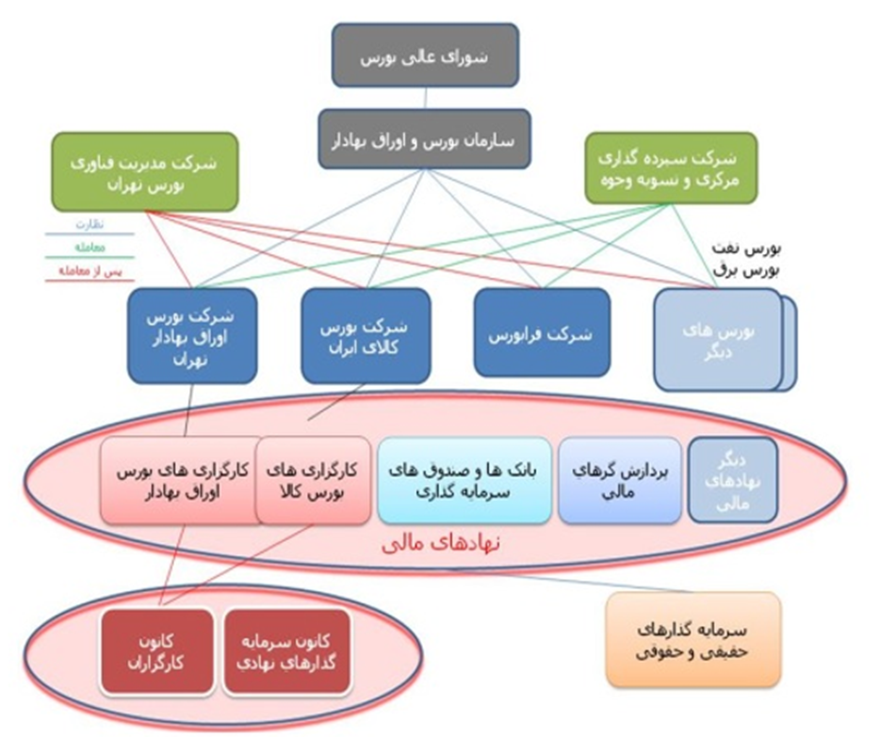

Slide 70
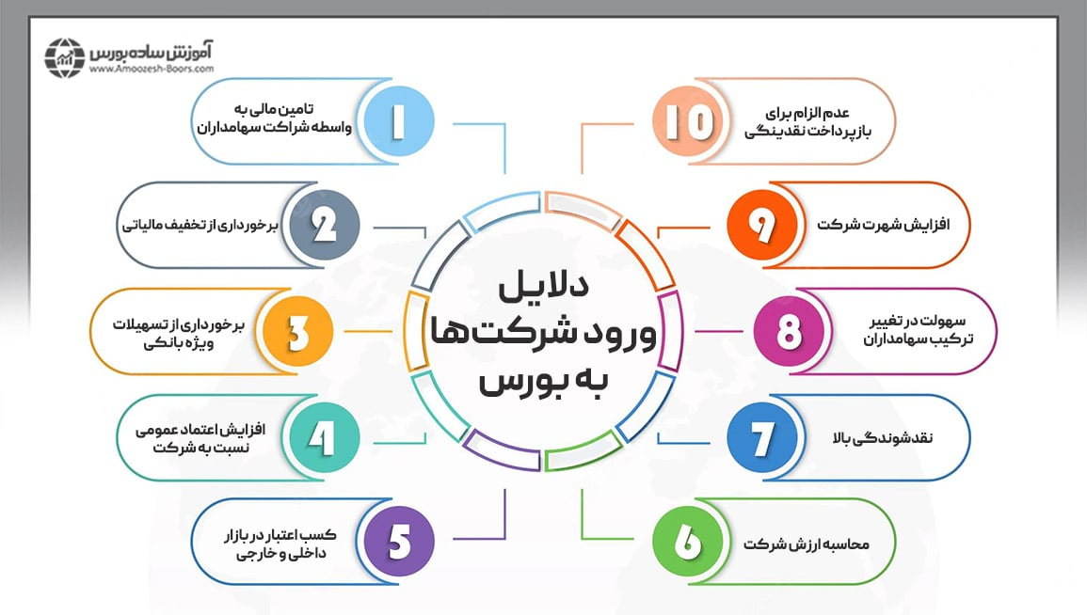
دلایل ورود به بازار سرمایه ایران

Slide 71
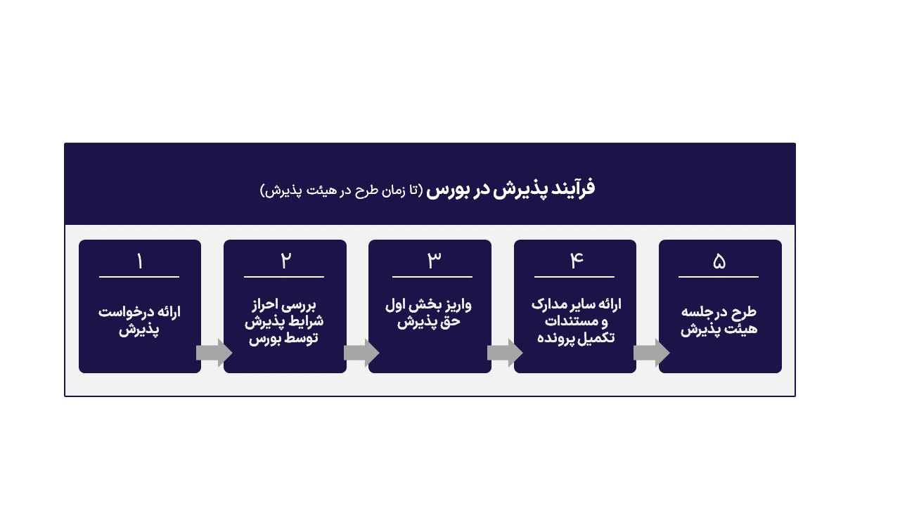
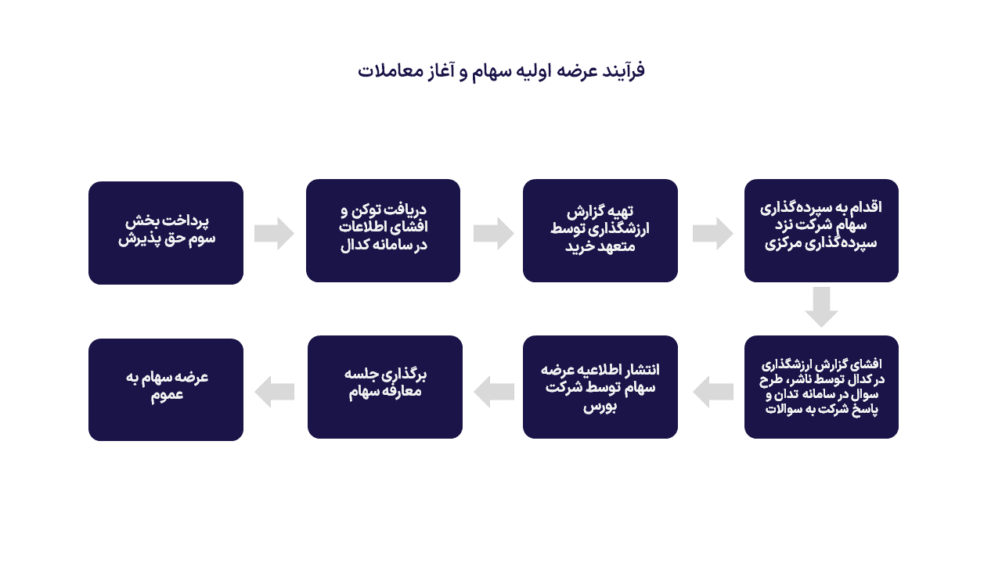
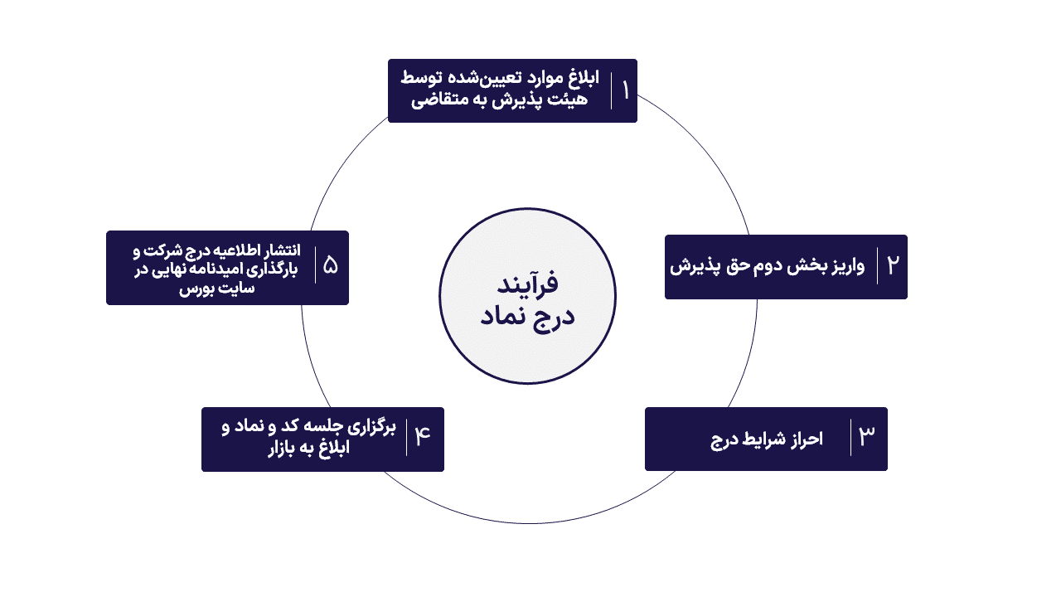
مراحل ورود به بازار سرمایه ایران

Slide 72
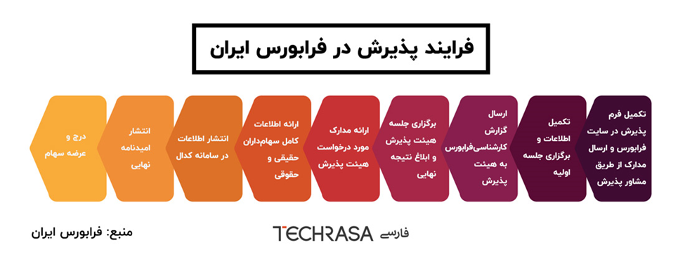
مراحل ورود به بازار سرمایه ایران

Slide 73
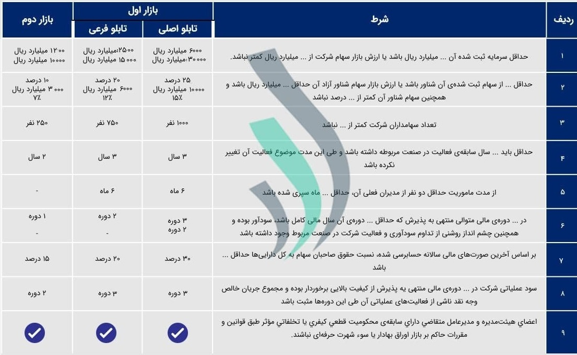
قوانین ورود به بورس اوراق بهادار

Slide 74
قوانین ورود به فرابورس
شرکت‌ها می‌توانند با ورود به این بازار از مزایایی مانند «تامین مالی سریع»،‌ «افزایش نقدشوندگی سهام»، «معافیت‌های مالیاتی» و «افزایش اعتبار» بهره‌مند شوند. نکته دیگری که در این خصوص اهمیت دارد، این است که شرایط ورود به فرابورس، به‌طور کلی منعطف‌تر از شرایط ورود شرکت‌ها به بورس است و همین موضوع نیز سبب می‌شود تعدادی از بهترین سهم‌های بازار در فرابورس معامله شوند؛ بنابراین نباید تصور کنید صرف اینکه نماد شرکتی در این بازار معامله می‌شود، دلیلی مبنی بر عملکرد نامناسب آن شرکت است.

Slide 75
بازارهای زیرمجموعه فرابورس شامل «بازار اول»، «بازار دوم»، «بازار پایه زرد»، «بازار پایه نارنجی»، «بازار پایه قرمز»، «بازار سوم یا بازار عرضه»، «بازار شرکت‌های کوچک و متوسط (SME)(نوآفرین)» ،«بازار دارایی های فکری»، «بازار ابزارهای نوین مالی»، «بازار مشتقات» و «بازار توافقی» است.

Slide 76
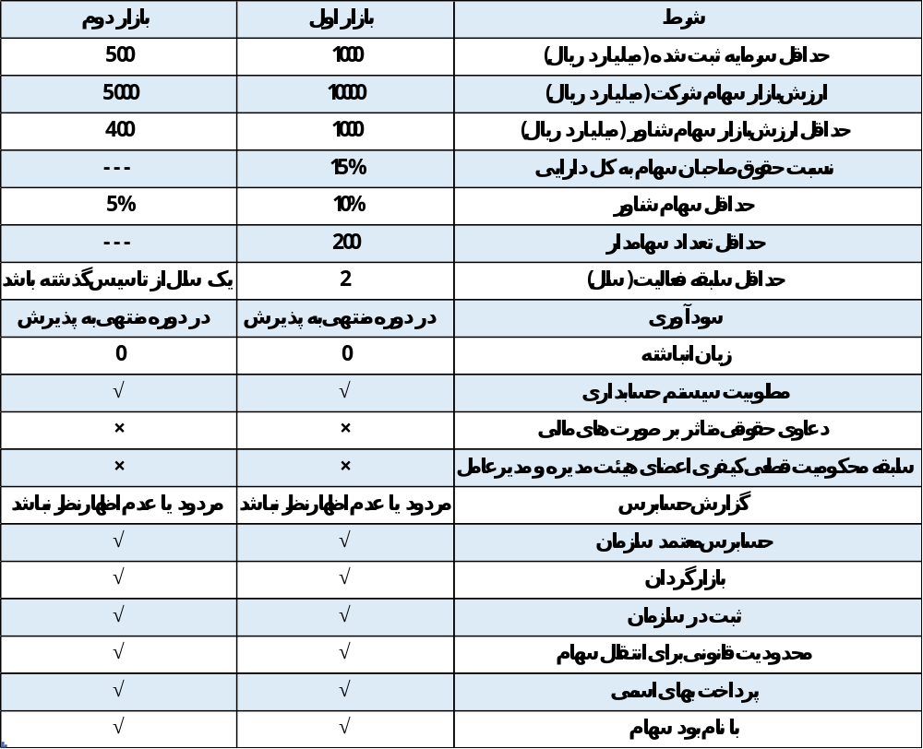
بازار اول و دوم فرابورس
در بازارهای اول و دوم فرابورس، معاملات سهام شرکت‌های سهامی عام و شرکت‌های تعاونی سهامی عامی انجام می‌شود که شرایط مورد نیاز برای ورود به این بازار را داشته باشند. شرایط پذیرش در بازارهای اول و دوم فرابورس راحت از بورس می باشد.

Slide 77
بازار پایه فرابورس
شرکت‌هایی که شرایط لازم برای ثبت در بازارهای اول و دوم بورس و فرابورس را ندارند، بسته به شرایط خود در یکی از بازارهای پایه فرابورس یعنی بازار پایه زرد، نارنجی یا قرمز قرار می‌گیرند. شرکت‌های پذیرفته شده در بازار بورس از فیلترهای سختگیرانه‌تری عبور کردند. به همین علت می‌توان گفت شرکت‌های بزرگ‌تر و معتمدتری هستند. شرکت‌هایی که نتوانسته‌اند به بورس تهران راه پیدا کنند اگر شرایط فرابورس را داشته باشند در این بازار پذیرفته می‌شوند. هدف از ایجاد این بازار حمایت از شرکت‌های نوپا با سرمایه‌های ثبت‌شده اندک است. این بستر می‌تواند شرکت‌های تازه‌ تأسیس را به سمت رشد و توسعه سوق دهد.
در پاسخ به این سوال که چه شرکت‌‌هایی به سمت بازار پایه می روند می‌توان گفت:
• شرکت‌هایی که درخواستی مبنی بر پذیرش ندارند و به دلیل الزام قانونی طبق ماده ۹۹ برنامه پنجم توسعه جمهوری اسلامی ایران بایستی در بازار پایه درج گردند.
• شرکت‌هایی که شرایط حضور در بازار بورس یا فرابورس را ندارند و لغو پذیرش شده‌اند، در بازار پایه درج می‌شوند.
• شرکت هایی که نزد سازمان بورس ثبت شده‌اند اما شرایط حضور در بازار بورس را ندارند.
شرکت‌های حاضر در بازار پایه، نیاز کمتری به ارائه اطلاعات به بازار دارند. این بازار بنا شده‌است تا شرکت‌هایی در آن فعالیت کنند که در سازمان بورس هستند و ثبت شده‌اند اما نمی‌توانند در بازار بورس یا فرابورس وارد شوند. سرمایه‌گذاران باید بدانند که ریسک سرمایه‌گذاری در بازار پایه بیش از دیگر بازارها است.

Slide 78
طبقه بندی بازار پایه فرابورس
در گذشته دامنه نوسان قیمت سهم در بازار پایه بین +۱۰% یا -۱۰% قیمت پایانی در روز معاملاتی قبل بود. اما شرایط پذیرش شرکت‌ها در بازار پایه از شهریور ماه سال 1398 با تصویب قوانین و مقررات جدید بازار پایه، به‌ منظور افزایش شفافیت اطلاعات طبقه‌بندی شرکت‌های درج شده به سه بخش زیر تقسیم شد. در ادامه به توضیح هر کدام می‌پردازیم:
• بازار پایه زرد
• بازار پایه نارنجی
• بازار پایه قرمز

Slide 79
طبقه بندی بازار پایه فرابورس
در گذشته دامنه نوسان قیمت سهم در بازار پایه بین +۱۰% یا -۱۰% قیمت پایانی در روز معاملاتی قبل بود. اما شرایط پذیرش شرکت‌ها در بازار پایه از شهریور ماه سال 1398 با تصویب قوانین و مقررات جدید بازار پایه، به‌ منظور افزایش شفافیت اطلاعات طبقه‌بندی شرکت‌های درج شده به سه بخش زیر تقسیم شد. در ادامه به توضیح هر کدام می‌پردازیم:
• بازار پایه زرد
• بازار پایه نارنجی
• بازار پایه قرمز

Slide 80
تابلو زرد بازار پایه
ناشرانی که در دوره مورد رسیدگی حائز معیارهای ذیل باشند، در تابلوی "پایه زرد" درج می شوند:
مجموع روزهای تاخیر در ارائه صورت های مالی ناشر مطابق با »دستورالعمل اجرائی افشای اطلاعات شرکت های ثبت شده نزد سازمان بیش از 100 روز نباشد.
2- دفعات عدم ارائه صورت های مالی ناشر مطابق با دستورالعمل اجرائی افشای اطلاعات شرکت های ثبت شده نزد سازمان بیش از 2 مرتبه نباشد.
3- حداقل یک صورت مالی حسابرسی شده ارائه نموده باشد.

Slide 81
تابلو نارنجی بازار پایه
ناشرانی که حائز حداقل یکی از معیارهای ذیل باشند، در تابلوی "پایه نارنجی" درج می شوند:
1- ناشرانی که در دوره مورد رسیدگی حائز شرایط تابلوی "پایه زرد" یا تابلوی "پایه قرمز" نباشند.
2- اظهارنظر حسابرس مستقل/ بازرس قانونی نسبت به هر یک از صورت های مالی شش-ماهه یا سالانه شرکت اصلی یا تلفیقی گروه، از نوع عدم اظهارنظر یا اظهارنظر مردود باشد.
3- رأی بدوی مراجع قضایی مبنی بر ورشکستگی یا انحلال ناشر صادر شده باشد.

Slide 82
تابلو قرمز بازار پایه
ناشرانی که در دوره مورد رسیدگی حائز حداقل یکی از معیارهای ذیل باشند، در تابلوی "پایه قرمز" درج می شوند:
1- رأی قطعی مراجع قضایی مبنی بر ورشکستگی ناشر صادر شده باشد؛
2- مجمع عمومی فوق العاده تصمیم به انحلال ناشر گرفته باشد یا مراجع قضایی رأی قطعی به انحلال ناشر داده باشند؛
3- ناشرانی که صورت های مالی آن ها با فرض عدم تداوم فعالیت تهیه می شود؛
4- ناشرانی که نماد معاملاتی آن ها در یک سال گذشته بیش از 100روز باز بوده و حجم تجمعی معاملات در دوره مورد رسیدگی نسبت به سرمایه پایه شرکت، کم تر از 20درصد باشد؛
5- ناشر در سررسید دوره مورد رسیدگی، در دو سال مالی متوالی حداقل یکی از شرایط زیر را داشته باشد:
5-1- صورت های مالی سالانه حسابرسی شده ارائه نکرده باشد؛
5-2- اظهارنظر حسابرس مستقل/بازرس قانونی راجع به هر یک از صورت های مالی سالانه شرکت اصلی یا تلفیقی گروه از نوع عدم اظهارنظر یا اظهارنظر مردود باشد؛
5-3- یک صورت مالی سالانه حسابرسی شده، ارائه نکرده و اظهارنظر حسابرس راجع به یکی از دو صورت مالی سالانه، از نوع مردود یا عدم اظهارنظر باشد.

Slide 83
• بازار عرضه (بازار سوم)
بازار عرضه فرابورس محلی برای عرضه اوراقی است که نتوانسته‌اند مجوز پذیرش دریافت کنند. علاوه بر این پذیره‌نویسی‌ها هم در این بازار انجام می‌شوند. لازم به‌ذکر است معاملات ثانویه اوراق در این بازار انجام نمی‌شود و بازار سوم صرفا محل عرضه اوراق است.

Slide 84
بازار ابزارهای نوین مالی
کلیه ابزارهای مالی به استثنای سهام و حق تقدم خرید سهام که به تأیید شورا رسیده و بنا به اعلام آن، مشمول ثبت یا معاف از ثبت نزد سازمان تشخیص داده شده، قابل درج در بازار ابزارهای نوین مالی می باشد.
برخی از صندوق‌های سرمایه‌گذاری از جمله لبخند فارابی، اوراقی مانند اسناد خزانه اسلامی و تسهیلات مسکن از جمله ابزارهای نوین مالی به‌شمار می‌روند که در بازار ابزارهای نوین مالی فرابورس مورد معامله قرار می‌گیرند.
بازار مشتقات
در حال حاضر اوراق اختیار فروش تبعی به‌عنوان یکی از زیرمجموعه‌های بازار مشتقات فرابورس در این بازار مورد معامله قرار می‌گیرد. لازم به ذکر است اوراق اختیار فروش تبعی به دو دسته کلی «بیمه سهام» و «تامین مالی» تقسیم می‌شوند.

Slide 85
بازار توافقی فرابورس
بازار توافقی فرابورس از مهر ماه سال 1402 با هدف تسهیل انجام معاملات بزرگ مثل معاملات بلوکی در بازار سرمایه ایجاد شد. لازم به ذکر است، این بازار مخصوص سرمایه‌گذار حرفه‌ای فرابورس و اشخاص حقوقی است. سرمایه‌گذاری در نمادهای فعال در بازار توافقی فرابورس به صورت عمده یا بلوکی انجام می‌شود. متقاضیان فعالیت در این بازار، باید پیش از ثبت سفارش خود نزد کارگزاری، «اقرارنامه و بیانیه پذیرش ریسک معاملات» را تایید کنند. در این فرایند، سرمایه‌گذار پس از مراجعه به شعب کارگزاری و امضای بیانیه ریسک، سفارش خود را به کارگزاری اعلام می‌کند تا از طریق معامله‌گران به ایستگاه‌های معاملاتی ارسال شود.
تمامی اشخاص حقیقی و حقوقی، به غیر از کلیه صندوق‌های سرمایه‌گذاری قابل معامله (ETF) یا صندوق‌های مبتنی بر صدور و ابطال سهامی، مختلط و درآمد ثابت، می‌توانند در این بازار فعالیت کنند.
ثبت سفارش در این نمادها، با مبلغ اعتبار دریافتی از کارگزاری‌ها امکان‌پذیر نیست.
در صورت خرید، امکان فروش سهم در همان روز (نوسان‌گیری روزانه) وجود ندارد.
مجموع ارزش هر سفارش خرید در این بازار، باید حداقل یک‌دهم درصد (۰.۱ ٪) از سرمایه پایه شرکت یا مبلغ ۵ میلیارد ریال (۵۰۰ میلیون تومان) باشد. در محدودیت ذکر شده، هر موردی که کمتر باشد، ملاک اعمال می‌گیرد.
برای مثال، اگر ۰.۱ درصد از سرمایه شرکت، ارزشی بیشتر از ۵۰۰ میلیون تومان داشته باشد، حداقل ارزش مجاز برای سفارش‌های خرید، مبلغ ۵۰۰ میلیون تومان است. اما در صورتی که ۰.۱ درصد از سرمایه شرکت معادل مبلغ ۳۰۰ میلیون تومان باشد، در فرایند سفارش‌گذاری باید محدودیت ۰.۱ درصد از سرمایه پایه شرکت (۳۰۰ میلیون تومان) رعایت شود.

Slide 86
بازار نوآفرین فرابورس
هدف از تاسیس بازار نوآفرین فرابورس در پاییز سال 1402، تسهیل پذیرش استارت‌آپ‌ها و شرکت‌های دانش بنیان در بازار سرمایه بود. وجود این بازار سبب می‌شود شرکت‌ها نوآور، استارت‌آپ‌ها و شرکت‌های دانش بنیان بتوانند راحت‌تر از سابق به تامین مالی بپردازند و البته از مزایای حضور در بازار سرمایه نیز بهره‌مند شوند.

Slide 87
روش‌های سرمایه گذاری در اوراق بهادار
سرمایه‌گذاری در بورس را می‌توان به دو دسته کلی مستقیم و غیرمستقیم تقسیم کرد. در سرمایه‌گذاری مستقیم، فرد سرمایه‌گذار به‌طور شخصی و با استفاده از ابزارهای تحلیلی مانند تحلیل تکنیکال، تحلیل بنیادی و تابلوخوانی، سهام مناسب را شناسایی کرده و معاملات خود را انجام می‌دهد. اما در سرمایه‌گذاری غیرمستقیم، سرمایه‌گذار به جای مدیریت مستقیم، دارایی خود را در صندوق‌های سرمایه‌گذاری قرار می‌دهد یا از خدمات سبدگردان اختصاصی بهره می‌گیرد.

Slide 88
ابزارهای موجود در بازار بورس ایران
خرید سهام
از میان تمام روش‌های سرمایه گذاری در بورس، خرید سهام یکی از رایج‌ترین آن‌ها است. سهام شرکت‌ها انواع مختلفی دارد که از میان مهم‌ترین آن‌ها می‌توان به سهام عادی، سهام ممتاز و حق تقدم اشاره کرد. سهام ممتاز نوعی از سهام شرکت است که نسبت به سایر سهم‌ها از مزایا و امتیازاتی برخوردار است. از میان انواع مختلف سهام، تنها سهام عادی و حق تقدم سهام است که از طریق سامانه‌های معاملاتی آنلاین معامله می‌شود.

Slide 89
سهام عادی
سهام عادی از شناخته‌شده‌ترین انواع اوراق بهادار است و از تقسیم کل سرمایه ثبت‌شده شرکت به ارزش اسمی سهام به ‌دست می‌آید. ارزش اسمی با قیمت روز یا همان ارزش بازار سهام متفاوت است. ارزش اسمی هر سهم معادل ۱۰۰۰ ریال است و ارزش بازاری آن در نتیجه‌ میزان عرضه و تقاضا در بازار تعیین می‌شود.
مالکیت شرکت در اختیار سهامداران بوده و طبق قانون تجارت، میزان مشارکت، تعهدات و منافع هر سهامدار به‌اندازه سهامی است که در اختیار دارد.

Slide 90
حق تقدم سهام
حق تقدم نوعی از اوراق بهادار است که به دارنده آن این امکان را می‌دهد که پیش از سایر افراد نسبت به استفاده از این حق و خرید سهام شرکت یا فروش آن تصمیم بگیرد. اگر شرکتی قصد داشته باشد از محل آورده نقدی افزایش سرمایه دهد، این افزایش از طریق ورود جریان نقدینگی به شرکت اتفاق می‌افتد. در افزایش سرمایه از محل آورده نقدی شرکت متناسب با درصد افزایش سرمایه، به سهامداران فعلی خود حق تقدم خرید سهام می‌دهد. حق‌تقدم مانند سهام عادی یک نماد دارد و در بازار معامله می‌شود؛ با این تفاوت که زمان معامله و استفاده از آن محدود است و در حالت عادی سهامداران ۶۰ روز فرصت دارند تا در مورد تبدیل حق‌تقدم خود به سهام یا فروش آن تصمیم‌گیری کنند. نماد حق‌تقدم همان نماد سهام عادی شرکت است و حرف «ح» به انتهای آن اضافه می‌شود؛ مانند خساپا و خساپاح.

Slide 91
ابزارهای مالی اسلامی صکوک
صکــوک، اوراق بهــادار بــا ارزش مالــی یکســان و قابــل معاملــه در بازارهــای مالــی هسـتند کـه بـر پایـه ی یکـی از قراردادهـای مـورد تأییـد اسـلام طراحـی شـده اند و دارنـدگان اوراق بـه صـورت مشـاع مالـک یـک یـا مجموعـه ای از دارایـی هـا و منافـع حاصــل از آن هــا می باشــند.
انتشار این دسته از اوراق یکی از رایج‌ترین روش‌های تأمین مالی مورد‌علاقه شرکت‌ها است؛ چرا که برخلاف انتشار سهام، با فروش اوراق بدهی هیچ‌یک از سرمایه‌گذاران در مدیریت شرکت سهیم نمی‌شوند و شرکت مورد نظر صرفاً موظف است در قبال سرمایه‌ای که از سرمایه‌گذاران دریافت کرده، به آن‌ها سود بپردازد.
نحوه عملکرد اوراق بدهی در بازارهای جهانی به این صورت است که سرمایه‌گذار با خرید این اوراق در‌واقع سرمایه خود را به ناشر «قرض» می‌دهد و شرکت مورد نظر متعهد می‌شود در زمان سررسید، اصل مبلغ را به همراه بهره به سرمایه‌گذار بازگرداند. این در حالی است که طبق قوانین اسلام، عقد «قرض با شرط زیاده» ربا حساب می‌شود. برای حل این مشکل در کشورهای اسلامی، ابزارهای مالی اسلامی یا صکوک معرفی شده‌اند.

Slide 92
شرکت مدیریت دارایی مرکزی بازار سرمایه
شرکت مدیریت دارایی مرکزی در قبال انتشار صکوک بـا توجـه بـه جایگاهـی کـه در بـازار سـرمایه دارد بایـد حافـظ منافـع خریـداران اوراق بهـادار اسـامی (صکـوک) بـوده و بــر تمــام مراحــل اعــم از خریــد و اجــاره دارایــی، فــروش و بازخریــد اوراق، نحــوه بکارگیـری سـرمایه جـذب شـده بـا توجـه بـه ماهیـت اوراق، نحـوه پرداخـت سـود اوراق و نحــوه عملکــرد نهادهــای واســط و ارکان انتشــار اوراق نظــارت نمایــد.

Slide 93
تفاوت صکوک و اوراق قرضه
1- صکـوک بیانگـر مالکیـت یـک دارایـی مشـخص اسـت در حالـی کـه اوراق قرضـه فقــط حاکــی از تعهــد بدهــی هســتند. یعنــی رابطــه ی بیــن ناشــر و خریــدار اوراق قرضـه رابطـه وام دهنـده و وام گیرنـده اسـت کـه نـرخ بهـره ی وام هـم ثابـت اسـت و ایـن همـان رباسـت.
2- دارایـی موضـوع انتشـار صکـوک از نظـر شـرعی بایـد مجـاز و منطبـق بـا موازیـن شـرعی باشـد. در حالیکـه در اوراق قرضـه دارایی هایـی کـه از نظـر اسـام پذیرفتـه نیسـت نیـز می توانـد پشـتوانه اوراق قـرار گیـرد.
3- اعتبـار اوراق قرضـه بـه اعتبـار ناشـر آن وابسـته اسـت و بـا آن سـنجیده می شـود ُ در حالــی کــه اعتبــار صکــوک بــه ناشــر بســتگی نــدارد بلکــه بــه ارزش دارایــی پشــتوانه بســتگی دارد.
4- فـروش صکـوک در بـازار ثانـوی، فـروش مالکیـت یـک دارایـی اسـت امـا فـروش اوراق قرضـه فـروش بدهـی اسـت.
5- در صکـوک امـکان افزایـش اصـل دارایـی و در نتیجـه ارزش خـود ورقـه صکـوک وجـود دارد در حالیکـه اصـل بدهـی در اوراق قرضـه قابلیـت افزایـش نـدارد.

Slide 94
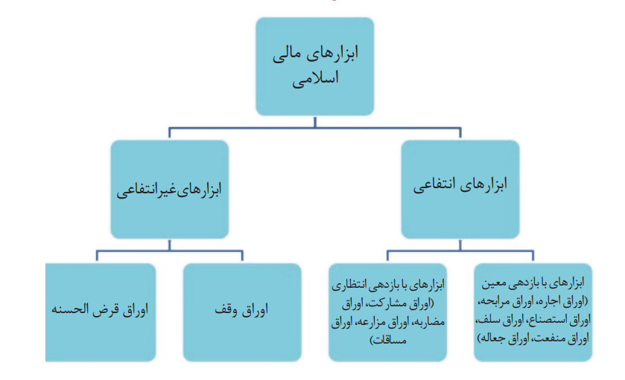
ساختار اجمالی صکوک

Slide 95
ابزارهای مالی غیرانتفاعی
1-1- اوراق قرض الحســنه:
اوراق بهــاداری اســت کــه بــر اســاس قــرارداد قــرض بـدون بهـره منتشـر می شـود و بـه موجـب آن قـرارداد، ناشـر اوراق بـه میـزان ارزش اســمی آن هــا از دارنــدگان اوراق اســتقراض می کنــد و بــه همــان مقــدار بــه آنــان بدهـکار اسـت و بایسـتی در سررسـید معیـن یـا عندالمطالبـه بـه آنـان بپـردازد.
1-2- اوراق وقــف:
اوراق بهــادار بــا نامــی اســت کــه بــه قیمــت اســمی مشــخص بــرای مــدت معیــن (زمــان احــداث پــروژه) منتشــر می شــود و بــه واقفینــی کــه قصــد مشــارکت در طرح هــای عــام المنفعــه را دارنــد واگــذار می گــردد؛ بــه بیــان دیگـر، اوراق وقـف؛ اوراق بهـادار غیرانتفاعـی اسـت کـه بـر اسـاس قـرارداد صلـح بـه منظـور وقـف منتشـر مـی شـود.

Slide 96
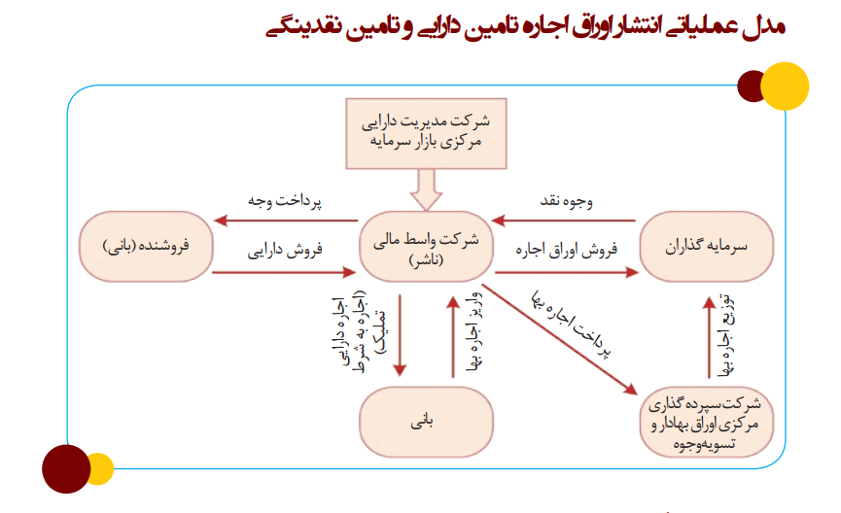
- ابزارهای مالی انتفاعی با سود معین و قابل فروش در بازار ثانویه
2-1- اوراق اجــاره: اوراق بهــاداری اســت کــه براســاس عقــد اجــاره منتشــر می شــود و نشــان دهنده مالکیــت مشــاع دارنــدگان آن، در دارایــی مبنــای انتشــار اوراق اســت کــه اجــاره داده می شــود. در اوراق اجــاره، حــق اســتفاده از منافــع یــک دارایــی یــا مجموعــه ای از دارایی هــا، در قبــال اجاره بهــا از مالــک بــه شــخص دیگــری منتقــل می شــود. مــدت قــرارداد اجــاره مشــخص اســت و اجاره بهــا را می تــوان در ابتــدای دوره، انتهــای دوره بــا سررســیدهای ماهانــه، فصلــی یــا ســالانه پرداخــت کــرد. از آن جــا کــه ایــن اوراق بیانگـر مالکیـت مشـاع فـرد اسـت می تـوان آن را در بـازار ثانـویه و بـه قیمتـی کـه توســط عوامــل بــازار تعییــن می شــود، معاملــه کــرد.

Slide 97
2- اوراق مرابحـه:
اوراق بهـاداری هسـتند کـه دارنـدگان آن هـا بـه صورت مشـاع مالـک دارایـی مالـی (دینـی) هسـتند کـه بـر اسـاس قـرارداد مرابحـه حاصـل شـده اسـت، ایـن اوراق بازدهـی ثابـت داشـته و قابـل فـروش در بـازار ثانـویه می باشـند.
اوراق مرابحه نوعی سرمایه‌گذاری بدون ربا است که در آن یک کالا یا دارایی به‌ صورت نسیه و با سود توافق‌شده فروخته می‌شود و سرمایه‌گذار از محل این سود درآمد کسب می‌کند.
اوراق مرابحه در بورس ایران جهت تامین مالی و نقدینگی شرکت‌های فعال مورد استفاده قرار می‌گیرد که منظور همان اوراق مرابحه دولتی (اراد) است.
انواع اصلی اوراق مرابحه یا اوراق بهادار اسلامی شامل مرابحه تامین مالی، نقدینگی، سرمایه شرکت‌ها، مرابحه رهنی و مرابحه دولتی است.

Slide 98
2-2-1- اوراق مرابحه تامین مالی
از آن جایی که اوراق مرابحه معمولا برای تامین منابع مالی استفاده می‌شوند، ممکن است برخی دولت‌ها در کشورهای اسلامی، برای خرید مایحتاج خود یا احداث و پیش‌برد پروژه‌ها، به منابع مالی نیاز داشته باشند. این کشورها می‌توانند از اوراق مرابحه برای پوشش هزینه‌های مالی خود استفاده کنند.
2-2-2- اوراق مرابحه تامین نقدینگی
اوراق مرابحه تامین نقدینگی، برای تامین مالی منتشر می‌شوند و به فروش می‌رسند. در این روش، یک شرکت واسطه وجود دارد که منابع نقدی را با به‌ فروش رساندن اوراق به مردم، دریافت و آن را به سازمان مد نظر ارائه می‌کند. این شرکت، صاحب بخشی از دارایی‌های سازمان می‌شود. به عبارت دیگر می‌توان گفت سازمان، بخشی از اموال خود را به فروش می‌رساند و هزینه حاصل از آن را به‌صورت وجه نقد دریافت می‌کند. در نهایت همان اموال را دوباره به شکل نسیه و با پرداخت مبلغ اضافه‌ای به عنوان سود، بازخرید خواهد کرد.

Slide 99
2-2-3- اوراق مرابحه تامین سرمایه شرکت‌های تجاری
در این روش، یک شرکت به عنوان تامین‌کننده سرمایه، فعالیت خود را شروع می‌کند و با فروش اوراق مرابحه به مردم، منابع مالی جمع‌آوری‌شده را برای خرید موارد مورد نیاز سازمان خرج می‌کند. سپس این کالاها را به شکل اقساط به سازمان می‌فروشد و طبیعتا مبلغی را به عنوان سود به قیمت اصلی کالاها اضافه می‌کند. سازمان مد نظر موظف است در سررسیدهای زمانی مشخص‌شده، مبالغ تعیین‌شده را واریز کند. شرکت واسطه هم با کسر کارمزد خود، سود حاصل از آن را به دارندگان اوراق می‌رساند.
2-2-4- اوراق مرابحه رهنی
اوراق رهنی، اوراق بهاداری است که به منظور خرید مطالبات رهنی توسط ناشر منتشر می شود. مطالبات رهنی شامل مطالبات مدت دار اشخاص حقوقی ناشی از قراردادهای مبادله ای از قبیل فروش اقساطی، اجاره به شرط تملیک و جعاله (به استثنای سلف) است که دارای وثیقه رهنی می باشد.

Slide 100
2-2-5- اوراق مرابحه دولتی
اوراق مرابحه دولتی، در قالب دو سازوکار اجرایی مختلف منتشر می‌شود که هرکدام ویژگی‌های خاص خود را دارند. در روش اول، بخش خصوصی وظیفه خرید کالاهای مورد نیاز دولت را بر عهده می‌گیرد. سپس این کالاها را با قیمت بالاتر و به‌ صورت نسیه به دولت واگذار می‌کند. در مقابل، دولت اوراق بدهی با مبلغ مشخص و سررسید معین در اختیار فروشنده قرار می‌دهد. دارندگان این اوراق می‌توانند تا سررسید صبر کنند و اصل مبلغ به همراه سود را دریافت یا پیش از سررسید، اوراق را در بازار ثانویه واگذار کنند.
در روش دوم، به‌ جای بخش خصوصی، این بانک‌ها و نهادهای مالی هستند که با استفاده از منابع نقدی خود اقدام به خرید کالا و ارائه آن به دولت می‌کنند. این شیوه نیز در چارچوب عقد مرابحه صورت می‌گیرد و دولت متعهد می‌شود مبالغ مشخص‌شده را در تاریخ‌های مقرر پرداخت کند.

Slide 101
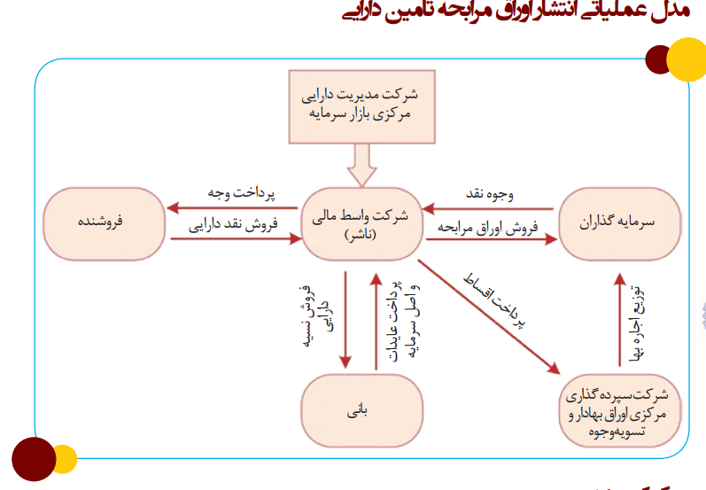

Slide 102
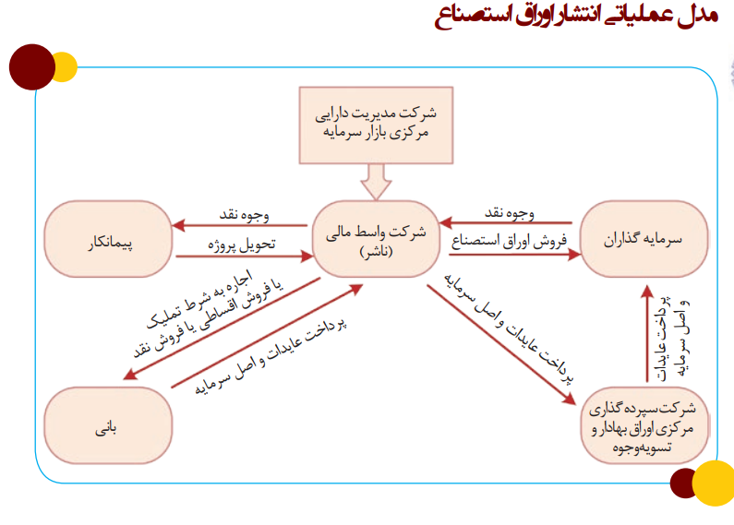
3- اوراق اسـتصناع:
اسـناد و گواهی هـای دارای ارزش یکسـان هسـتند و بـرای تجمیــع وجــوه ملزم جهــت ســاخت کالایــی اســتفاده می شــوند کــه تحــت تملــک ُ دارنـده صکـوک اسـت. اسـتصناع در اسـتعمال عرفـی یعنـی سـفارش یـا درخواسـت سـاخت کالایـی از یـک صنعت گــر، و بــه عبــارت دقیق تــر مــراد از قــرارداد اســتصناع يــا قــرارداد ســفارش ســاخت ايــن اســت كــه كســي بــه نــزد صنعتگــر بيايــد و از او بخواهــد تعــدادي از كالاهايـي را كـه می سـازد بـه ملکیـت او درآورد، در ايـن حـال قـراردادي ميـان ايـن دو بـه امضـاء مـي رسـد كـه بـر اسـاس آن صاحـب صنعـت، كالاي مـورد توافـق را بــراي او بســازد و مبلــغ مــورد توافــق را دريافــت كنــد.

Slide 103
انواع اوراق استصناع
1- اوراق اسـتصناع مـوازی:
در ایـن روش، بانـی (ماننـد یـک وزارتخانه، شـهرداری، شـرکت دولتـی یـا خصوصـی یـا یـک بانـک) بـا مراجعـه بـه موسسـه امیـن و تشـکیل شـرکت واسـط، تامیـن مالـی و اجـرای پـروژه را از طریـق قـرارداد اسـتصناع بـه آن مـی سـپارد و بـه جـای قیمـت پـروژه، اوراق بهـادار اسـتصناع بـا سررسـیدهای معیـن می پــردازد. واســط، طبــق قــرارداد اســتصناع دومــی، ســاخت پــروژه مــورد نظــر را بــه پیمانــکار مربوطــه ســفارش می دهــد و در مقابــل، متعهــد می شــود قیمــت پـروژه را طبـق زمانبنـدی مشـخص بـه وی بپـردازد، سـپس واسـط با کسـب مجـوز از سـازمان بـورس و اوراق بهـادار، اوراق اسـتصناع کـه حکایـت از بدهـی بانـی بـه واسـط می کنـد را بـه مـردم مـی فروشـد و بدهـی خـود بـه پیمانـکار را پرداخـت می کنـد.
2- اوراق اســتصناع و اجــاره بــه شــرط تملیــک:
در ایـن روش، بانـی (ماننـد یـک وزارتخانـه یـا شـهرداری یـا شـرکت دولتـی یـا خصوصـی) بـا مراجعـه بـه امین و تشـکیل شـرکت واسـط، متعهـد می شـود چنانچـه واسـط، کالا یـا پـروژه خاصـی را احـداث یـا تولیـد نمایـد، آن را از واسـط بـه صـورت اجـاره بـه شـرط تملیـک دریافـت خواهـد کـرد. واسـط طبـق قـرارداد اسـتصناع، سـاخت کالا یـا پـروژه مـورد نظـر را بـه پیمانـکار سـفارش مـی دهـد و در مقابـل متعهـد می شـود قیمـت کالا یـا پـروژه را طبـق زمانبنـدی مشـخص بپـردازد.

Slide 104
2-4- اوراق سلف:
سلف از اقســام بیــع و عکــس نســیه اســت. هنگامی کــه شــخصی تولیــد یــا ارائــه کالای معینــی را مــورد هــدف قــرار می دهــد، بــا انتشــار ُ ایـن نـوع صکـوک قـادر خواهـد بـود تـا منابـع مالـی مـورد نیـاز خـود را تأمیـن کنـد. در واقــع ســرمایه گذاران در ایــن اوراق، کالای مــورد نظــر را پیــش خریــد کرده انــد.

Slide 105
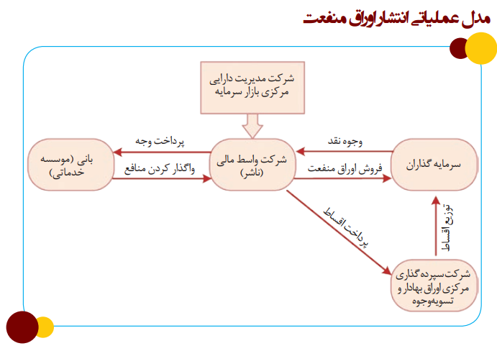
2-5- اوراق منفعـت:
سـند مالـی بهـاداری اسـت کـه بیانگـر مالکیـت دارنـده ی آن بـر مقـدار معیـن خدمـات یـا منافـع آینـده از یـک دارایـی بـادوام می باشـد، کـه در ازای پرداخـت مبلـغ معینـی بـه وی منتقـل شده اسـت. مانند گواهی حق اقامت در یک هتل برای روزهایی معین. منظور از منفعت در واقع عواید مستمر حاصل از یک دارایی معین یا حق استفاده از خدماتی مشخص یا سایر حقوق قابل نقل و انتقال است.

Slide 106
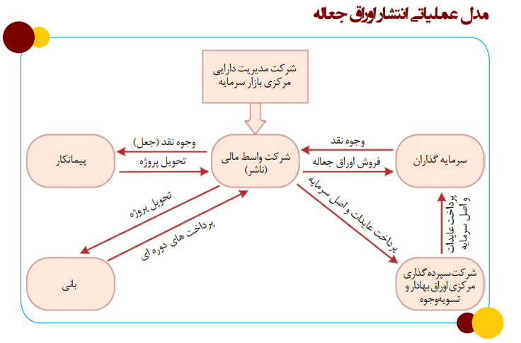
2-6- اوراق جعالــه:
اوراق مالكيــت مشــاع خدمتی اســت كــه براســاس قــرارداد جعالــه تعهــد انجــام و تحویــل آن شــده اســت. بعــد از پایــان خدمــت (موضــوع جعالـه)، صاحبـان اوراق، مالـک مشـاع نتیجـه خدمـت خواهنـد بـود. نتیجـه خدمـت ممکــن اســت امتیــاز مالــی یــا دارایــی فیزیکــی باشــد. جعاله به معنای متعهدشدن شخص حقیقی یا حقوقی به پرداخت اجرتی معین در ازای انجام کاری معین است. اوراق جعاله، اوراق بهادار با نامی است که مالکیت مشاع دارندگان آن در کلیه حقوق حاصل از قرارداد جعاله برای نهاد واسط (به وکالت از صاحبان اوراق) را نشان می‌دهد.

Slide 107
2-7- اوراق وکالت:
اوراق وکالــت گواهی هایــی هســتند کــه بــه وســیله بانــی بــه منظــور تامیــن مالــی جهــت تملــک یــا ســرمایه گذاری در دارایی هــا، کالاهــا یــا خدمــات منتشــر می شــود. ایــن اوراق بیانگــر مالکیــت مشــاع دارنــدگان آنهــا در دارایی هــا، کالاهــا یــا خدمــات پایــه ای ایــن اوراق اســت. در مرحلــه بعــد، ایــن تملک هــا یــا سـرمایه گذاری ها در اختیـار وکیـل قـرار مـی گیـرد تـا آن هـا را از طـرف دارنـدگان اوراق مدیریــت کنــد. دارنــدگان اوراق ریســک ایــن تملک هــا و ســرمایه گذاری ها را پذیرفتــه و در عــوض، حــق کســب ســود ناشــی از آن هــا را بدســت می آورنــد.
در قرارداد وکالت، وکیل مسئول انجام فعالیت‌های اقتصادی مانند خرید، فروش، اجاره، ساخت یا ارائه خدمات است. این فعالیت‌ها باید مطابق با قوانین کشور و عقود اسلامی انجام شوند و هدف آن‌ها، کسب سود برای سرمایه‌گذاران است. منابع مالی لازم برای این فعالیت‌ها از طریق انتشار اوراق وکالت تأمین می‌شود.
در واقع، اوراق وکالت نوعی قرارداد مالی است که در آن یک طرف به عنوان وکیل و طرف دیگر به عنوان موکل وارد قرارداد می‌شوند. وکیل موظف است با استفاده از سرمایه موکل، فعالیت‌های مالی مشخصی را انجام دهد و در پایان، سود حاصل را به موکل پرداخت کند. این اوراق به عنوان یک ابزار تامین مالی در بازارهای مالی اسلامی شناخته می‌شوند و می‌توانند برای تامین مالی پروژه‌های بزرگ و کوچک مورد استفاده قرار گیرند.

Slide 108
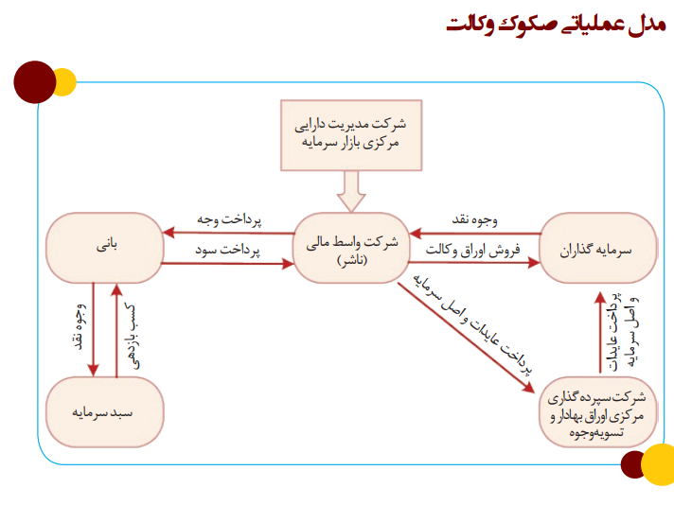

Slide 109
2-8- صکوک خرید دین:
اوراق خریــد دیــن، اوراق بهــادار بانامــي اســت كــه بــه منظــور خریــد مطالبــات مــدت دار اشــخاص حقوقــی بــه اســتثنای مطالبــات ناشــی از عقــد ســلف منتشــر می شــود. منظــور از مطالبــات، مطالبــات ریالــی مــدت دار اشــخاص حقوقــی از اشــخاص حقیقــی و حقوقــی ناشــی از عقــود مبادلــهای از قبیــل فــروش اقســاطی، اجــاره بــه شــرط تملیــک و جعالــه (بــه اســتثنای ســلف) میباشــد.
اوراق خریـد دیـن بـه منظـور خریـد مطالبـات ریالـی مـدت دار اشـخاص حقوقـی از اشــخاص حقیقــی و حقوقــی ناشــی از عقــود مبادلــه ای از قبیــل فــروش اقســاطی، اجـاره بـه شـرط تملیـک و جعالـه (بـه اسـتثنای سـلف) منتشـر می شـود. بـا انتشـار اوراق مذکــور، بنگاههــای اقتصــادی (به عنــوان بانــی) می تواننــد مطالبــات و اســناد مـدتدار خـود را بـه کسـر فروختـه و مشـکل نقدینگـی خـود را مرتفـع سـازند.

Slide 110
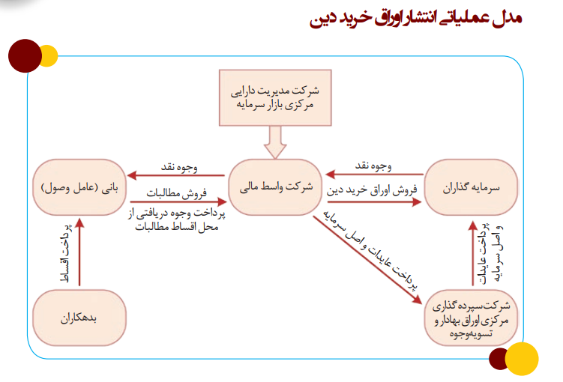

Slide 111
3- ابزارهای مالی انتفاعی با سود انتظاری
3-1- اوراق مشــارکت: ســندی اســت گویــای مالکیــت دارنــده آن نســبت بــه بخشــی از یــک دارایــی حقیقــی کــه متعلــق بــه دولــت، شــرکت های تعاونــی یــا خصوصـی اسـت و تـا سررسـید اوراق، هـر نـوع تغییـر قیمـت دارایـی متوجـه صاحـب اوراق مشــارکت اســت.
3-2- اوراق مضاربــه: سندی اســت گویــای مالکیــت دارنــدگان آن بطوری کــه ناشـر اوراق مضاربـه بـا واگـذاري اوراق، وجـوه متقاضيـان اوراق را جمـع آوري كـرده و بــه عنــوان مضاربــه در اختیــار بانــی قــرار میدهــد، بانــی در فعاليــت اقتصــادي سـودآور (بازرگانـي) بـه كار ميگيـرد و در پايـان هـر معاملـه یـا پايـان هـر دوره ی مالــي ســود حاصلــه را براســاس نســبت هايي كــه روي اوراق نوشــته شــده، ميــان خــود و صاحبــان اوراق تقســيم مي كنــد.
3-3- اوراق مزارعــه: ســند مالکیــت مشــاع دارنــدگان اوراق بــر زمیــن یــا زمین هــای زراعــی یــا دیگــر نهاده هــای تولیــدی زراعــی معیــن اســت کــه بــه قـرارداد مزارعـه بـرای کشـت و زرع در اختیـار عامـل مزارعـه گذاشـته شـده اسـت.
3-4- اوراق مسـاقات: سـند مالکیـت مشـاع دارنـدگان اوراق بـر بـاغ یـا باغ ِ هـای مثمــر یــا دیگــر نهاده هــای تولیــدی باغــی معیــن اســت کــه بــه قــرارداد مســاقات بـرای باغـداری در اختیـار عامـل قـرارداد مسـاقات گذاشـته شـده اسـت.

Slide 112
4- سایر اوراق
4-1- اوراق گام:
اوراق گواهی اعتبار مولد که به اختصار «گام» نامیده می‌شوند، سازوکاری را ایجاد خواهند کرد که واحدهای تولیدی به‌جای دریافت تسهیلات از بانک‌ها، به اعتبار و ضمانت بانک تکیه کرده و از این طریق تامین مالی خود را انجام دهند. این طرح مناسب گروه‌های تولیدی است که در تامین مواد اولیه خود دچار کمبود نقدینگی هستند. اوراق گام یک ابزار کارآمد در خصوص تامین مالی برای بنگاه‌های اقتصادی است که قابلیت نقل و انتقال در بازارهای پول و سرمایه را دارد. تولیدکنندگان این اوراق را بر مبنای فاکتور خرید مواد اولیه از بانک درخواست می‌کنند. بانک نیز به‌عنوان یک واسط، این اوراق را منتشر و در اختیار تولیدکنندگان قرار می‌دهد. این اوراق دارای تاریخ سررسید هستند که دارنده اوراق می‌تواند تا زمان سررسید آن را نزد خود نگهداری کرده یا برای خرید مواد اولیه آن را به جای پول به فروشنده مواد اولیه تحویل دهد. سررسید این اوراق به صورت یک ساله بوده و وظیفه پرداخت مبلغ اسمی در سررسید این اوراق به عهده بانک است. رفع موانع پولی رونق تولید و هدایت منابع مالی مولد به تامین سرمایه در گردش سالم و پایدار از اهداف انتشار اوراق‌گام است.

Slide 113
4-2- اسناد خزانه اسلامی:
اسناد خزانه اسلامی، اوراق بهادار با نامی است كه دولت به منظور تصفیه بدهی‌های خود بابت طرح‌های تملك دارایی‌های سرمایه‌ای با قیمت اسمی و سررسید معین به طلبكاران غیردولتی واگذار می‌کند.
اسناد خزانه مرسوم در دنیا توسط دولت به رقمی كمتر از قیمت اسمی به خریداران فروخته شده و از منابع مالی حاصل از فروش، بدهی‌های دولت پرداخت می‌شود اما به دلیل اشكالات فقهی وارد بر این روش، دولت جمهوری اسلامی ایران، این اوراق را صادر و به شکل مستقیم به طلبكاران غیر دولتی واگذار می‌کند. دارنده اوراق درصورت نیاز به وجه نقد، این اوراق را در بازار ابزارهای نوین مالی فرابورس ایران به فروش می‌رساند. بزرگترین دغدغه فعالان بازار سرمایه درخصوص اسناد خزانه اسلامی، عدم ایفای تعهدات دولت در زمان سررسید است. برای رفع این نگرانی، دولت به این بدهی اولویتی هم‌ردیف حقوق و مزایای كاركنان خود داده و به عنوان بدهی ممتاز دولت در نظر گرفته می‌شود. خزانه‌داری كل كشور نیز موظف است پرداخت مبلغ اسمی اسناد خزانه اسلامی را در سررسید اوراق تعهد كند. این تعهدنامه به امضای وزیر امور اقتصادی و دارایی رسیده است از این رو اسناد خزانه اسلامی ریسك نكول نخواهند داشت. ریسك نقدشوندگی به معنی احتمال عدم فروش اوراق بهادار است. یكی از اهداف پذیرش اسناد خزانه اسلامی در فرابورس ایران، كاهش این ریسك برای دارندگان این اوراق است چراكه به دلیل وجود بازار بزرگ و نقدشونده اوراق بهادار بادرآمد ثابت در بازار ابزارهای نوین مالی فرابورس ایران، دارندگان این اوراق می‌توانند در هر زمان نسبت به فروش اوراق خود در بازار اقدام کنند. این اوراق، با هدف تسویه بدهی‌های دولت به طلبكاران غیردولتی، كنترل نقدینگی بازار، اجرای سیاست‌های پولی، تأمین كسری بودجه و مدیریت بازار منتشر می‌شود. همچنین این ابزار، اصلی‌ترین ابزار بازار پول جهت اعمال سیاست‌های پولی از سوی بانك مركزی جمهوری اسلامی ایران است.

Slide 114
سازمان مدیریت و برنامه‌ریزی كشور، وجه مورد نیاز برای بازپرداخت ارزش اسمی اوراق را با توجه به زمان سررسید، از طریق خزانه‌داری كل كشور به بانك عامل منتقل می‌كند. شركت سپرده‌گذاری مركزی اوراق بهادار و تسویه وجوه، بر‌اساس اطلاعات آخرین دارندگان اسناد خزانه اسلامی، ارزش اسمی اوراق را از طریق بانك عامل به حساب دارندگان مذكور واریز خواهد كرد.
وزارت امور اقتصادی و دارایی به نمایندگی از دولت، اسناد خزانه اسلامی را از محل ردیف بودجه اختصاص یافته، منتشر می‌کند. دستگاه‌های ذی‌ربط نیز بر اساس بودجه اختصاص یافته و اولویت‌بندی، لیست پیمانكاران طلبكار از دولت را به بانك عامل معرفی خواهند کرد. بعد از احراز هویت و اخذ اطلاعات لازم توسط بانك عامل، لیست پیمانكاران به فرابورس ایران اعلام خواهد شد. سپس حداكثر ظرف 10 روز كاری، اطلاعات در سامانه معاملات ثبت شده و پیمانكاران می‌توانند نسبت به فروش اسناد خزانه اسلامی در بازار ابزارهای نوین مالی فرابورس ایران اقدام کنند.
پیمانكارانی كه برای تامین منابع مالی خود نیاز به وجه مالی داشته باشند، می‌توانند اوراق خود را از طریق یكی از كارگزاران عضو فرابورس ایران به قیمت روز در بازار فرابورس ایران به فروش برسانند.

Slide 115
4-3- اوراق تسهیلات مسکن:
اوراق تسهیلات مسکن یا «تسه» نوعی اوراق بهادار است که به دارنده یا خریدار آن امکان می‌دهد بدون نیاز به سپرده‌گذاری در بانک، وام خرید یا تعمیر مسکن دریافت کند. به عبارت دیگر، این اوراق گواهی حق تقدم برای دریافت وام مسکن هستند که از طریق کارگزاری‌های بورس ایران قابل معامله‌اند.
اوراق «تسه» توسط بانک مسکن منتشر می‌شود، در حالی که اوراق «تملی» متعلق به بانک ملی است. افرادی که این اوراق را خریداری می‌کنند، می‌توانند بدون سپرده‌گذاری اولیه، از امتیاز دریافت وام مسکن از بانک مسکن یا بانک ملی بهره‌مند شوند.
مهم‌ترین مزیت اوراق تسهیلات مسکن این است که برای دریافت وام، نیازی به سپرده‌گذاری بلندمدت در بانک ندارید. این ویژگی به ویژه برای افرادی که نمی‌خواهند سرمایه خود را برای مدت طولانی در بانک مسدود کنند، بسیار جذاب است. با خرید این اوراق، می‌توانید فرآیند دریافت وام مسکن را به شدت تسریع کنید. به جای انتظار چندین ماه برای سپرده‌گذاری و تکمیل شرایط وام، با پرداخت هزینه اولیه اوراق، در مدت زمان کوتاه‌تری امکان دریافت وام را خواهید داشت. این ویژگی به شما اجازه می‌دهد تا سریع‌تر به هدف خرید یا تعمیر مسکن برسید. اوراق تسهیلات مسکن علاوه بر امکان دریافت وام، یک ابزار سرمایه‌گذاری نیز محسوب می‌شود. دارندگان این اوراق می‌توانند در صورت عدم نیاز به وام، آن‌ها را در بازار بورس به فروش برسانند. این اوراق از طریق کارگزاری‌های بورس به‌راحتی قابل خرید و فروش هستند و امکان بهره‌مندی از تسهیلات مسکن را برای طیف گسترده‌ای از متقاضیان فراهم می‌کنند.

Slide 116
نکات مهم در مورد اوراق تسهیلات مسکن (تسه و تملی)
امکان نوسان‌گیری در اوراق تسهیلات مسکن بانک مسکن (تسه) وجود ندارد. در واقع اگر تعدادی از این اوراق را خریداری کرده و همان روز قصد فروش آن‌ها را داشته باشید، سفارش فروش شما با خطا روبرو شده و ثبت نخواهد شد.
به ازای خرید هر برگه از اوراق تسهیلات مسکن ۵۰۰ هزار تومان وام به دارنده اوراق تعلق می‌گیرد.
مدت اعتبار هر اوراق‌ تسهیلات مسکن برای معامله دو سال است. اما مدت اعتبار اوراق برای دریافت وام دو سال و یک ماه است. پس از گذشت دو سال از تاریخی که در اوراق تسهیلات مسکن ثبت شده است. بانک به اوراق ذکر شده وامی اختصاص نمی‌دهد. (به عنوان مثال اوراق “امتیاز تسهیلات مسکن آبان ماه ۹۸ (تسه ۹۸۰۸)” در نیمه آبان ماه ۱۳۹۸ عرضه شده است و تا دو سال پس از این تاریخ، یعنی نیمه آبان ۱۴۰۰، اعتبار دارد.)
توجه فرمایید اوراق بانک مسکن تا ۴ ماه پس از خرید امکان فروش ندارند و در پرتفوی فرد قابل مشاهده نیستند. مگر این که کمتر از ۴ ماه تا انقضای اوراق خریداری شده فرصت باقی باشد.
در خصوص اوراق‌ گواهی تسهیلات‌ بانک ملی (تملی) محدودیت ورود سفارش خرید و انجام معامله به میزان حداکثر ۲۸۰ ورقه برای هر کد معاملاتی در هر جلسه معاملاتی است.
در خصوص اوراق‌ گواهی صادره بانک مسکن‌ (تسه) محدودیت ورود سفارش خرید و انجام معامله به میزان حداکثر ۱۵۶۰ ورقه برای هر کد معاملاتی در هر جلسه معاملاتی است.
ساعت معاملات تسه از ساعت ۸:۴۵ تا ۱۵ است. (پیش گشایش ۸:۴۵ الی ۹:۰۰ و معاملات ۹:۰۰ الی ۱۵:۰۰ است.)
نکته: اوراق تملی و تسه امکان هدیه کردن به سایر افراد نظیر: پدر، مادر، همسر، فرزند، خواهر، برادر، پدربزرگ، مادربزرگ، نوه، خیرین و واگذاری از طریق شرکت‌ها به کارکنانشان را دارند؛ برای این کار باید افراد به شعب بانکی ملی و بانک مسکن مراجعه کرده و از طریق کارگزاری‌های این دو بانک اقدام به هبه اوراق(هدیه اوراق) کنند.

Slide 117
اوراق مشتقه
اوراق مشتقه نوع دیگری از اوراق بهادار هستند که ارزش آن‌ها بر پایه دارایی خاصی که بر مبنای آن صادر شده‌اند تعیین می‌شود. قراردادهای آتی و قراردادهای اختیار از‌جمله ابزارهای مشتقه‌ای هستند که معاملات آن‌ها در بورس و فرابورس انجام می‌شود.
قراردادهای آتی
قراردادهای آتی (Futures Contracts)یکی از قدیمی‌ترین و پرکاربردترین ابزارهای مالی در جهان هستند که ریشه در نیاز بشر به مدیریت ریسک و ثبات قیمت دارد. این قراردادها برای اولین بار در قرن هفدهم در بازارهای کشاورزی ژاپن و اروپا ظهور کردند، جایی که کشاورزان و بازرگانان برای جلوگیری از نوسانات قیمت محصولات (مانند گندم یا برنج)، توافق می‌کردند تا کالا را در آینده با قیمتی مشخص معامله کنند. امروزه، قراردادهای آتی نه تنها در بازارهای کالایی، بلکه در بازارهای سهام، ارز، شاخص‌ها و حتی ارزهای دیجیتال نیز کاربرد گسترده‌ای دارند.
در قرارداد آتی، طرفین معامله توافق می‌کنند در زمانی مشخص در آینده، یک مقداری معین از کالایی خاص را معامله کنند. در نظر داشته باشید قیمت معامله‌ای که قرار است در آینده انجام شود، در قراردادهای آتی در زمان توافق خریدار و فروشنده تعیین می‌شود. به‌عنوان مثال در بورس کالا سکه و زعفران به این روش معامله می‌شود.

Slide 118
دلایل اهمیت قراردادهای آتی:
• مدیریت ریسک: به تولیدکنندگان و مصرف‌کنندگان کمک می‌کند تا در برابر نوسانات قیمت مصون بمانند.
• شفافیت قیمتی: با جمع‌آوری اطلاعات عرضه و تقاضا، قیمت آینده دارایی‌ها را پیش‌بینی می‌کنند.
• نقدشوندگی بالا: به دلیل معامله در بورس‌های سازمان‌یافته، خریدار و فروشنده به راحتی پیدا می‌شوند.
• امکان سودآوری از نوسانات: معامله‌گران می‌توانند از حرکت قیمت‌ها در هر دو جهت (صعودی یا نزولی) سود ببرند.

Slide 119
مفاهیم پایه‌ای و اصطلاحات کلیدی قراردادهای آتی:
• دارایی پایه (Underlying Asset): هر قرارداد آتی بر اساس یک دارایی پایه تعریف می‌شود که می‌تواند شامل کالاهای فیزیکی و یا دارایی‌های مالی باشد.
• تاریخ تحویل (Expiration Date): تاریخ مشخصی که تسویه قرارداد انجام می‌شود.
• اندازه قرارداد (Contract Size): مقدار دارایی پایه در هر قرارداد.
• قیمت آتی (Futures Price): قیمتی که خریدار و فروشنده توافق می‌کنند دارایی را در آینده معامله کنند.
• تسویه فیزیکی: تسویه نهایی قرارداد آتی از طریق انتقال دارایی پایه اعلامی توسط بورس و پرداخت ارزش بازار قرارداد آتی است
• تسویه نقدی: تسویه نهایی قرارداد آتی به طور نقدی بر اساس آخرین قیمت تسویه روزانه که منجر به سقوط تعهدات طرفین می‌شود.
• ماه قرارداد آتی: یکی از ماه‌های سال شمسی است که سررسید قرارداد آتی در آن قرار دارد.
• موقعیت باز: خالص موقعیت های مشتری اعم از خرید و فروش در هر نماد معاملاتی است که نشان دهنده تداوم تعهد موضوع قرارداد آتی برای طرفین است.
• موقعیت باز خرید (Long Position): موقعیت تعهدی است که مشتری با اتخاذ آن، متعهد به خرید دارایی پایه در سررسید قرارداد آتی میشود.
• موقعیت باز فروش (Short Position): موقعیت تعهدی است که مشتری با اتخاذ آن، متعهد به فروش دارایی پایه در سررسید قرارداد آتی می شود.

Slide 120
• وجه تضمین: وجهی است که از طرفین قرارداد آتی برای جلوگیری از امتناع از انجام قرارداد آتی، در قالب شرط ضمن عقد، دریافت میشود.
• وجه تضمین اضافی: میزان افزایش در وجه تضمین اولیه و لازم با هدف پوشش ریسک ناشی از تغییرات قیمت که متناسب با موقعیت باز اخذ می‌شود.
• وجه تضمین اولیه: وجه تضمینی است که برای تضمین ایفای تعهدات در زمان اتخاذ موقعیت باز از طرفین معامله اخذ شده و میزان آن به ازای هر قرارداد، در مشخصات قرارداد تعیین میشود.
• حداقل وجه تضمین: نسبتی از وجه تضمین لازم است که اگر موجودی حساب عملیاتی مشتری نزد کارگزار کمتر از آن شود، منجر به صدور اخطاریه افزایش وجه تضمین میشود.
• وجه تضمین جبرانی: وجهی است که باید مشتریان دریافت کننده اخطاریه افزایش وجه تضمین، نسبت به تودیع آن در حساب عملیاتی مشتری نزد کارگزار یا اتاق پایاپای تا سطح وجه تضمین لازم اقدام نماید.
• وجه تضمین لازم: وجه تضمینی است که به طور روزانه متناسب با موقعیت‌های باز در قراردادهای آتی و بر اساس قیمت تسویه روزانه محاسبه شده و میزان آن به ازای هر قرارداد، در مشخصات قرارداد تعیین میشود. اگر وجه تضمین پرداخت شده از حداقل وجه تضمین کمتر باشد، باید تا سطح وجه تضمین لازم افزایش یابد.
• اخطاریه افزایش وجه تضمین: اخطاریه ای است که به‌منظور افزایش وجه تضمین مشتری تا سطح وجه تضمین لازم از طرف کارگزار به مشتری ارسال میشود.
• بازار جبرانی: بازاری است که پس از پایان جلسه معاملات به منظور بستن موقعیت های باز مشتریان تا حد جبران کسری وجوه تضمین تشکیل می شود.
• بستن موقعیت: سقوط تعهد با اتخاذ یک موقعیت جدید معکوس در مقابل موقعیت باز اخذشده قبلی است.
در ایران، قراردادهای آتی در بورس کالا، فرابورس ایران و بورس اوراق بهادار تهران معامله می‌شوند. مانند:
قرارداد آتی سکه طلا
قرارداد آتی زعفران
قرارداد آتی صندوق‌های سرمایه‌گذاری
قرارداد آتی سهام

Slide 121
ریسک‌های قراردادهای آتی
1. ریسک نوسان قیمت: به دلیل اهرم مالی بالا، ضررهای ناشی از نوسانات قیمت می‌تواند بسیار بزرگ باشد.
2. ریسک نقدشوندگی: برخی قراردادهای آتی ممکن است نقدشوندگی پایینی داشته باشند و اشخاص به راحتی امکان بستن موقعیت را پیدا نکنند.
3. ریسک اهرم: اهرم مالی باعث می‌شود سود و زیان چند برابر شود. این موضوع می‌تواند هم فرصت و هم ریسک قابل توجهی را در پی داشته باشد.
4. ریسک تسویه: در برخی موارد، ممکن است مشکلاتی در فرآیند تسویه قرارداد به وجود بیاید برای مثال تحویل فیزیکی کالا ممکن است با مشکلاتی مانند کمبود کالا یا تأخیر مواجه شود.

Slide 122
عوامل مؤثر بر قیمت قراردادهای آتی
قیمت قراردادهای آتی تحت تأثیر چندین عامل کلیدی قرار دارد:
1. قیمت نقدی دارایی پایه
2. نرخ بهره
3. زمان تا سررسید (Time to Maturity)
4. اقدامات شرکتی مانند پرداخت سود سهام و یا افزایش سرمایه
5. نوسانات بازار
6. عرضه و تقاضا
قراردادهای اختیار معامله
به‌موجب قرارداد اختیار معامله، خریدار حق خرید مقداری مشخص از کالایی خاص را در زمان و مکانی مشخص در آینده پیدا می‌کند و در مقابل حقی که به‌دست آورده مبلغی مشخص را به فروشنده می‌پردازد. لازم به ذکر است در صورت فرارسیدن زمان سررسید قرارداد، خریدار الزامی به خرید کالای‌ مذکور ندارد و اگر از خرید منصرف شود، مبلغی که بابت به‌دست آوردن حق خرید به فروشنده پرداخته بود، نزد فروشنده باقی می‌ماند.

Slide 123
مفاهیم پایه‌ای و اصطلاحات کلیدی قراردادهای اختیار معامله:
• قرارداد اختیار معامله خرید (Call Option): این نوع اختیار معامله به دارنده آن حق می‌دهد تا دارایی پایه (مثل سهام) را در قیمت مشخصی (قیمت اعمال) و در تاریخ معینی (تاریخ اعمال) خریداری کند.
• قرارداد اختیار معامله فروش (Put Option): این نوع اختیار معامله به خریدار آن حق می‌دهد تا دارایی پایه را در قیمت مشخصی و در تاریخ معینی بفروشد.
• دارنده قرارداد اختیار معامله (Long Position):شخصی است که حق خرید یا فروش دارایی پایه را دارد. دارنده اختیار معامله می‌تواند از این حق استفاده کند یا آن را نادیده بگیرد.
• ناشر قرارداد اختیار معامله (Short Position):شخصی است که در صورت اعمال قرارداد اختیار معامله توسط دارنده، متعهد به اجرای آن (خرید یا فروش دارایی پایه) می‌باشد.
• قیمت اعمال (Strike Price):قیمت توافقی خریدار و فروشنده در قرارداد اختیار معامله برای خرید یا فروش دارایی پایه است. این قیمت ثابت است و در طول مدت قرارداد تغییر نمی‌کند.
• قیمت قرارداد اختیار معامله (Premium): مبلغی است که دارنده اختیار معامله به ناشر آن می‌پردازد تا صاحب این حق شود. این مبلغ تحت تأثیر عوامل مختلفی مانند قیمت سهام پایه، قیمت اعمال، زمان تا انقضا و نوسانات بازار قرار دارد.

Slide 124
• اندازه قرارداد: تعداد دارایی پایه‌ای که فروشنده در قرارداد اختیار معامله، خرید یا فروش آن را تعهد می‌کند.
• تاریخ انقضا(Expiration Date):تاریخ انقضا، آخرین تاریخی است که خریدار اختیار معامله می‌تواند از حق خود استفاده کند. پس از این تاریخ، قرارداد اختیار معامله بی‌ارزش می‌شود.
• قرارداد اختیار معامله بی‌تفاوت: قرارداد اختیار معامله‌ای در هر زیرگروه هم‌ماه است که قیمت اعمال آن با قیمت مبنای دارایی پایه برابر است.
• قرارداد اختیار معامله در زیان: در مورد قرارداد اختیار معامله فروش، به هر قرارداد اختیار معامله یک زیرگروه هم‌ماه که قیمت اعمال آن از قیمت مبنای دارایی پایه کمتر است و در مورد قرارداد اختیار معامله خرید، به هر قرارداد اختیار معامله یک زیرگروه هم‌ماه که قیمت اعمال آن از قیمت مبنای دارایی پایه بیشتر است، گفته می‌شود.
• قرارداد اختیار معامله در سود: در مورد قرارداد اختیار معامله فروش، به هر قرارداد اختیار معامله یک زیرگروه هم‌ماه که قیمت اعمال آن از قیمت مبنای دارایی پایه بیشتر است و در مورد قرارداد اختیار معامله خرید، به هر قرارداد اختیار معامله یک زیرگروه هم‌ماه که قیمت اعمال آن از قیمت مبنای دارایی پایه کمتر است، گفته می‌شود.
• بستن موقعیت: سقوط تعهد دارنده موقعیت باز فروش با اتخاذ موقعیت خرید در همان نماد معاملاتی یا سلب اختیار (حق) دارنده موقعیت باز خرید با اتخاذ موقعیت فروش در همان نماد معاملاتی است.
• به‌روز رسانی حساب‌ها: فرآیندی است که اتاق پایاپای پس از پایان جلسه معاملاتی با هدف تعیین وجه تضمین لازم انجام می‌دهد و حسب مورد، اخطاریه افزایش وجه تضمین را صادر می‌کند.

Slide 125
• تسویه فیزیکی: تسویه قرارداد اختیار معامله اعمال‌شده شامل انتقال دارایی پایه و پرداخت ارزش اعمال قرارداد اختیار معامله است.
• تسویه نقدی: تسویه قرارداد اختیار معامله در حالتی که طرفین به انجام آن در زمان تسویه نقدی توافق داشته یا دارنده موقعیت باز پس از اعمال، تعهدات موضوع قرارداد را ایفا نکند یا دارایی پایه در زمان تسویه نقدی متوقف باشد. در این حالت مابه‌التفاوت ارزش اعمال قرارداد اختیار معامله و ارزش بازار دارایی پایه قرارداد اختیار معامله براساس ضوابط این دستورالعمل به حساب اعمال کارگزار مربوطه منظور می‌شود.
• وجه تضمین: وجهی است که برای جلوگیری از امتناع از انجام تعهدات قرارداد، در قالب شرط ضمن عقد، از دارنده موقعیت باز فروش دریافت می‌شود.
• حداقل وجه تضمین: نسبتی از وجه تضمین لازم که اگر موجودی حساب عملیاتی مشتری نزد کارگزار کمتر از آن شود، منجر به صدور اخطاریه افزایش وجه تضمین می‌شود.
• وجه تضمین اضافی: میزان افزایش در وجه تضمین لازم با هدف پوشش ریسک ناشی از تغییرات قیمت است که متناسب با موقعیت‌های باز و براساس ضوابط وجه تضمین تعیین می‌شود.
• وجه تضمین اولیه: وجه تضمینی که برای تضمین ایفای تعهدات در زمان اتخاذ موقعیت باز در قراردادهای اختیار معامله و براساس ضوابط وجه تضمین، از دارنده موقعیت باز فروش دریافت می‌شود.

Slide 126
• وجه تضمین جبرانی: وجهی است که باید مشتریان دریافت کننده اخطاریه افزایش وجه تضمین، نسبت به تودیع آن در حساب عملیاتی مشتری نزد کارگزار یا اتاق پایاپای تا سطح وجه تضمین لازم اقدام نماید.
• وجه تضمین لازم: وجه تضمینی است که به طور روزانه متناسب با موقعیت‌های باز در قراردادهای اختیار معامله و براساس ضوابط وجه تضمین، تعیین می‌شود. اگر وجه تضمین پرداخت شده از حداقل وجه تضمین کمتر باشد، باید تا وجه تضمین لازم افزایش یابد.
• اخطاریه افزایش وجه تضمین: اخطاریه‌ای است که به منظور افزایش وجه تضمین مشتری تا وجه تضمین لازم از طرف کارگزار به مشتری ارسال می‎شود.
• زیرگروه هم‌ماه: مجموعه قراردادهای اختیار معامله یک گروه اختیار معامله که سررسید آنها یکسان است.

Slide 127
انواع قراردادهای اختیار معامله
قراردادهای اختیار معامله به دو دسته اصلی تقسیم می‌شود: قراردادهای اختیار معامله آمریکایی و اختیار معامله اروپایی
قرارداد اختیار معامله آمریکایی (American Option): در اختیار معامله آمریکایی، خریدار می‌تواند در هر زمان تا تاریخ انقضا، از حق خود برای خرید یا فروش دارایی پایه استفاده کند. این انعطاف‌پذیری باعث می‌شود که اختیار معامله آمریکایی برای برخی معامله‌گران جذاب‌تر باشد.
قرارداد اختیار معامله اروپایی (European Option):در اختیار معامله اروپایی، خریدار فقط در تاریخ انقضا می‌تواند از حق خود برای خرید یا فروش دارایی پایه استفاده کند. این نوع اختیار معامله نسبت به نوع آمریکایی محدودیت بیشتری دارد، اما معمولاً قیمت (Premium) کمتری نیز دارد.

Slide 128
کاربردهای قراردادهای اختیار معامله
قراردادهای اختیار معامله به دلیل انعطاف‌پذیری و تنوع استراتژی‌هایی که ارائه می‌دهد، کاربردهای گسترده‌ای در بازارهای مالی دارد.
• پوشش ریسک (Hedging): یکی از مهم‌ترین کاربردهای اختیار معامله، پوشش ریسک است. معامله‌گران و سرمایه‌گذاران از اختیار معامله برای محافظت از سبد سهام خود در برابر نوسانات نامطلوب بازار استفاده می‌کنند.
فرض کنید شما سهام شرکت الف را با قیمت ۱۰۰ تومان خریداری کرده‌اید و نگران هستید که قیمت آن در آینده کاهش یابد. برای پوشش ریسک، شما می‌توانید یک Put Option با قیمت اعمال ۹۰ تومان خریداری کنید. اگر قیمت سهام به ۸۰ تومان کاهش یابد، شما می‌توانید سهام خود را با قیمت ۹۰ تومان بفروشید و از ضرر بیشتر جلوگیری کنید.
• سفته‌بازی (Speculation): اختیار معامله به معامله‌گران امکان می‌دهد تا با سرمایه‌ای نسبتاً کم، روی نوسانات قیمتی دارایی‌ها شرط بندی کنند. این کاربرد بیشتر برای افرادی مناسب است که می‌خواهند از نوسانات کوتاه‌مدت بازار سود ببرند. فرض کنید شما پیش‌بینی می‌کنید که قیمت سهام شرکت الف در آینده نزدیک افزایش خواهد یافت. شما می‌توانید یکCall Option با قیمت اعمال ۱۱۰ تومان خریداری کنید. اگر قیمت سهام به ۱۲۰ تومان برسد، شما می‌توانید سهام را با قیمت ۱۱۰ تومان خریداری کنید و ۱۰ تومان سود کنید
• درآمدزایی: برخی از معامله‌گران از اختیار معامله برای ایجاد جریان درآمدی استفاده می‌کنند. این کار معمولاً از طریق فروش اختیار معامله انجام می‌شود. فرض کنید شما سهام شرکت الف را با قیمت ۱۰۰ تومان خریداری کرده‌اید و انتظار ندارید که قیمت آن در آینده نزدیک افزایش یابد. شما می‌توانید یک Call Option با قیمت اعمال ۱۱۰ تومان بفروشید و حق بیمه دریافت کنید. اگر قیمت سهام به ۱۱۰ تومان نرسد، شما حق بیمه را به عنوان سود نگه می‌دارید. اگر قیمت سهام افزایش یابد و خریدار اختیار معامله از حق خود استفاده کند، شما مجبور خواهید بود سهام خود را با قیمت ۱۱۰ تومان بفروشید.

Slide 129
ریسک‌های اخذ موقعیت در قراردادهای اختیار معامله
قراردادهای اختیار معامله، با وجود مزایای فراوانی که دارد، همراه با ریسک‌های خاصی است که معامله‌گران باید از آن‌ها آگاه باشند.
• ریسک از دست دادن Premium
• ریسک نقدشوندگی (Liquidity Risk)
• ریسک نوسانات بازار (Market Risk)
• ریسک اعمال اختیار معامله
• ریسک اهرم (Leverage Risk)
• ریسک مدل‌های قیمت‌گذاری (Pricing Model Risk)
عوامل مؤثر بر قیمت قراردادهای اختیار معامله
• قیمت سهام پایه
• قیمت اعمال
• زمان تا انقضا
• نوسانات بازار
• نرخ بهره بدون ریسک
• اقدامات شرکتی مانند پرداخت سود سهام یا افزایش سرمایه

Slide 130
اوراق تبعی
اختيار فروش تبعي ورقه بهاداري است كه بر اساس آن، دارنده آن می‌تواند به شرط مالکیت دارایی پایه (سهام یا اوارقی که اختیار فروش تبعی بر روی آن منتشر می‌شود)، دارايي پايه خود را با قيمت مشخص ‌(قيمت اعمال) و در تاريخ مشخص (تاريخ اعمال يا سررسيد)، به فروشنده بفروشد. از سوی دیگر، مطابق با شرايط تسويه تعهدات اعلامي، خریدار می‌تواند به شرط موافقت فروشنده، بجای فروش دارایی پایه خود، معادل مابه‌التفاوت قیمت اعمال و قیمت پایانی دارایی پایه از فروشنده، وجوه دریافت نماید.

Slide 131
مشخصات انتشار اوراق اختیار فروش تبعی
دارايي پايه: اوراق بهاداري كه اوراق اختيار فروش تبعي و يا اختيار خريد تبعي مبتني بر آن است. دارايي پايه مي‌تواند يکي از سهام پذيرفته شده در بورس يا فرابورس باشد.
سررسيد: آخرين روز دوره معاملاتي است كه پس از پايان جلسه معاملاتي آن روز، حسب مورد اوراق اختيار فروش تبعي يا اوراق اختيار خريد تبعي قابليت اعمال دارد. سررسيد اوراق اختيار فروش تبعي داراي سقف زماني نبوده و پيشنهاد عرضه‌كننده در اين زمينه (سررسيد يک ساله، دو ساله يا ...) در كميته انتشار اوراق مورد بررسي قرار مي‌گيرد.
قيمت اعمال: قيمتي است كه دارايي پايه با آن قيمت در سررسيد تسويه مي‌شود. اين قيمت در اطلاعیه عرضه، بر اساس قيمت دارايي پايه در ابتدای دوره معاملات اختیار تبعی و با نرخ تضمین سالیانه اعلام شده توسط ناشر تعیین می‌شود.
"به عنوان مثال اگر قیمت سهام پايه در ابتدای دوره معاملاتی یک ساله اوراق اختیار تبعی معادل 1000 تومان باشد و نرخ تضمین معادل 20 درصد سالیانه اعلام گردد، قيمت اعمال در اطلاعيه عرضه برابر 1200 تومان تعيين مي‌شود."
توثيق: به منظور اطمينان از اجراي تعهدات توسط عرضه‌كننده در سررسيد اوراق اختيار فروش تبعي، وثايقي از ايشان اخذ مي‌گردد. وثايق مورد نياز به پيشنهاد عرضه‌كننده و با تصميم كميته انتشار اوراق تبعي تعيين مي‌شود.

Slide 132
انواع اوراق اختيار فروش تبعي
1- بیمه سهام:
حمايت سهامدار عمده از یک سهم با تضمين کف قیمتی در سررسید یا تضمین درصد مشخص از بازدهي قیمتی سهم. ناشر با اعطای اختیار فروش تبعی برای دارندگان فعلی سهام خود، سهامداران خرد را از نوسان منفی قیمتی سهام، بیمه می‌نماید.

Slide 133
2- تامين مالي
2-1- تامين مالي
"تامين مالي کوتاه مدت ناشر یا سهامدار عمده با پشتوانه دارايي سهمی"
همزمان با فروش سهام پایه، تامین مالی موردنظر توسط ناشر صورت می‌پذیرد و وجوه حاصل از تامین مالی به اهداف توسعه‌ای یا کسب و کار ناشر تعلق می‌یابد. در سررسید با بازخرید سهام پایه توسط ناشر با قیمت اعمال، معادل اصل و نرخ تضمین شده به خریداران بازگردانده خواهد شد.
2-2- تامين مالي با هدف حمايت از سهام خرد در بازار
"تامين مالي کوتاه مدت ناشر یا سهامدار عمده با پشتوانه دارايي سهمی"
ساز و کار این انتشار مطابق اوراق تبعی تامین مالی است با این تفاوت، که در این روش هدف از انتشار، صرف تمام یا بخشی از مبلغ حاصل از تامين مالي جهت حمايت از سهام خرد در بازار می‌باشد.
این حمایت می‌تواند محدود به سهام پایه موضوع انتشار یا سهام شرکت‌های هم‌گروه یا سایر سهام مورد معامله در بازار باشد.

Slide 134
2- تامين مالي
2-1- تامين مالي
"تامين مالي کوتاه مدت ناشر یا سهامدار عمده با پشتوانه دارايي سهمی"
همزمان با فروش سهام پایه، تامین مالی موردنظر توسط ناشر صورت می‌پذیرد و وجوه حاصل از تامین مالی به اهداف توسعه‌ای یا کسب و کار ناشر تعلق می‌یابد. در سررسید با بازخرید سهام پایه توسط ناشر با قیمت اعمال، معادل اصل و نرخ تضمین شده به خریداران بازگردانده خواهد شد.
2-2- تامين مالي با هدف حمايت از سهام خرد در بازار
"تامين مالي کوتاه مدت ناشر یا سهامدار عمده با پشتوانه دارايي سهمی"
ساز و کار این انتشار مطابق اوراق تبعی تامین مالی است با این تفاوت، که در این روش هدف از انتشار، صرف تمام یا بخشی از مبلغ حاصل از تامين مالي جهت حمايت از سهام خرد در بازار می‌باشد.
این حمایت می‌تواند محدود به سهام پایه موضوع انتشار یا سهام شرکت‌های هم‌گروه یا سایر سهام مورد معامله در بازار باشد.

Slide 135
صندوق های سرمایه گذاری
صندوق های سرمایه گذاری به عنوان یک روش سرمایه‌گذاری غیر مستقیم در بازار سرمایه، نقش واسطه مالی را ایفا می‌کند. بدین صورت که با جمع‌آوری سرمایه خرد اشخاص مختلف، اقدام به سرمایه‌گذاری در بازار بورس به‌وسیله یک تیم تحلیل‌گر حرفه‌ای و با نظر مدیر صندوق خواهد کرد.
صندوق های سرمایه گذاری بر اساس نحوه معامله به دو دسته اصلی تقسیم می‌شوند:

Slide 136
• صندوق‌های قابل معامله در بورسETF)) : این صندوق‌ها همانند سهام در بورس خرید و فروش شده و قیمت آن‌ها بر اساس عرضه و تقاضا در بازار تعیین می‌شود. ETFها معمولا نقد شوندگی بالایی دارند.
• صندوق‌های خارج از بورس (صدور و ابطالی): برای خرید و فروش واحدهای این صندوق‌ها باید از پنل اختصاصی صندوق مربوطه اقدام کرد. قیمت واحدهای این صندوق‌ها بر اساس ارزش خالص دارایی‌های صندوق محاسبه می‌شود.

Slide 137
صندوق های سرمایه گذاری با درآمد ثابت
صندوق های سرمایه گذاری با درآمد ثابت، گزینه‌ای مطمئن و کم‌ریسک برای سرمایه‌گذارانی هستند که به دنبال سودهای ثابت و قابل‌پیش‌بینی می‌گردند. زیرا این صندوق‌ها ۷۰ تا ۹۰ درصد از دارایی تحت مدیریت خود را در اوراق با درآمد ثابت، سپرده‌های بانکی و سایر دارایی‌های با ریسک پایین سرمایه‌گذاری می‌کنند و دارای ریسک بسیار پایینی هستند.

Slide 138
انواع صندوق های سرمایه گذاری درآمد ثابت شامل صندوق‌های با تقسیم سود ماهانه و صندوق‌های بدون تقسیم سود ماهانه می‌شوند:
• صندوق‌های با تقسیم سود ماهانه: این صندوق‌ها سود حاصل از فعالیت صندوق طی یک ماه را در تاریخ مشخص و ثابتی در ماه بین سرمایه‌گذاران تقسیم می‌کنند.
• صندوق‌های بدون تقسیم سود ماهانه: در این صندوق‌ها، سود دریافتی به ارزش دارایی‌های صندوق اضافه می‌شود و سرمایه‌گذاران از رشد ارزش دارایی‌های خودNAV)) منتفع می‌شوند.

Slide 139
• صندوق های سرمایه گذاری مختلط
صندوق های سرمایه گذاری مختلط، ترکیبی هوشمند از سهام و اوراق با درآمد ثابت هستند. به همین دلیل نیز به سرمایه‌گذاران این امکان را می‌دهند تا با تنوع‌بخشی در دارایی‌های خود، ضمن مدیریت ریسک، از پتانسیل بازار سهام و اوراق درآمد ثابت به طور همزمان بهره‌مند شوند.
در این صندوق‌ها، حداقل ۴۰ درصد و حداکثر ۶۰ درصد دارایی‌ها به سهام اختصاص یافته و مابقی در اوراق با درآمد ثابت سرمایه‌گذاری می‌شود. این ترکیب متعادل، صندوق‌های مختلط را به گزینه مناسبی برای سرمایه‌گذارانی تبدیل می‌کند که به دنبال بازدهی بالاتر از سپرده‌های بانکی و صندوق‌های درآمد ثابت هستند، اما ریسک ‌پذیری بالایی ندارند.

Slide 140
در واقع، این صندوق‌ها حد واسطی بین سرمایه‌گذاری‌های پرریسک و کم‌ ریسک محسوب می‌شوند. در زمان افت بازار، ترکیب اوراق با درآمد ثابت در این صندوق‌ها، زیان‌های احتمالی را کاهش می‌دهد و در زمان رشد بازار، سهام موجود در پرتفوی، بازدهی بالاتری را برای سرمایه‌گذاران به همراه می‌آورد.

Slide 141
• صندوق‌های تضمین اصل سرمایه
صندوق‌های تضمین اصل سرمایه یکی از انواع صندوق های سرمایه گذاری مختلط هستند که با هدف کاهش ریسک سرمایه‌گذاری طراحی شده‌اند. این صندوق‌ها با تضمین اصل سرمایه سرمایه‌گذاران، به آن‌ها این اطمینان را می‌دهند که حتی در صورت نوسانات بازار، سرمایه اولیه خود را از دست نخواهند داد. در عین حال، این صندوق‌ها امکان بهره‌مندی از سود حاصل از رشد بازار را برای سرمایه‌گذاران فراهم می‌کنند. به عبارت دیگر، صندوق‌های تضمین اصل سرمایه، ترکیبی هوشمند از امنیت و بازدهی هستند.
یکی از این نوع صندوق‌ها در ایران، صندوق تضمین کاریزما است که با با تضمین اصل سرمایه، به شما این امکان را می‌دهد که با خیالی آسوده در بازار سرمایه سرمایه‌گذاری کنید و از فرصت‌های سودآوری در بازارهای صعودی بهره‌ مند شوید.

Slide 142
• صندوق های سرمایه گذاری سهامی
صندوق سرمایه گذاری در سهام یکی از محبوب‌ترین انواع صندوق های سرمایه گذاری است که بخش عمده‌ای از دارایی‌های خود را (حداقل ۷۰ درصد) در سهام شرکت‌های مختلف سرمایه‌گذاری می‌کند. به همین دلیل نیز ریسک بالایی دارد. این صندوق‌ها در واقع سبدی متنوع از سهام هستند که توسط یک تیم حرفه‌ای مدیریت می‌شوند

Slide 143
• صندوق اهر‌می
صندوق سرمایه گذاری اهر‌می ابزاری قدرتمند برای سرمایه‌گذارانی است که به دنبال کسب بازدهی بالاتر از بازار هستند. این صندوق‌ها با استفاده از تکنیک اهرمی، به سرمایه‌گذاران اجازه می‌دهند تا با سرمایه‌ای کمتر، در مقیاسی بزرگ‌تر در بازارهای مالی فعالیت کنند. به عبارت ساده‌تر، صندوق‌های اهرمی با تقویت قدرت خرید سرمایه‌گذار، امکان کسب سود بیشتر را فراهم می‌کنند.

Slide 144
• صندوق شا‌خصی
هدف اصلی صندوق‌های شاخصی، ایجاد یک پرتفوی سرمایه‌گذاری است که با یکی از شاخص‌های بازار سهام، مانند شاخص کل، شاخص کل هم‌وزن یا دیگر شاخص‌ها همخوانی داشته باشد. مهم‌ترین شاخص‌های بازار سرمایه که می‌توان با آن‌ها همبستگی ایجاد کرد، شامل شاخص‌های کل، هم‌وزن و شاخص 30 شرکت بزرگ است.

Slide 145
• صندوق های سرمایه گذاری کالایی
صند‌وق‌های کالایی دارایی خود را در کالای فیزیکی یا اوراق بهادار مبتنی بر آن سرمایه‌گذاری می‌کنند. به عنوان مثال، صندوق طلا دارایی‌های خود را در سکه‌های قابل معامله در بازار بورس و همچنین اوراق مشتقه با دارایی پایه سکه و طلا سرمایه‌گذاری می‌کند. به این ترتیب، دارندگان این نوع صندوق می‌توانند همزمان با نوسان قیمت طلا در بازار آزاد، کسب سود کنند. صندوق‌های کالایی کشاورزی و طلا از انواع صندوق‌های کالایی قابل معامله در بازار سرمایه هستند.

Slide 146
• صندوق‌های اختصاصی بازارگردانی
صند‌وق‌های اختصا‌صی بازارگردانی با هدف ایجاد تعادل و پایداری در بازار سرمایه طراحی شده‌اند. این صندوق‌ها با خرید و فروش سهام شرکت‌های مختلف، بر اساس قوانین و مقررات بازار سرمایه، به تنظیم عرضه و تقاضا در بازار کمک می‌کنند و مانع از نوسانات شدید قیمت سهام می‌شوند. در واقع، هدف اصلی این صندوق‌ها، کاهش صف‌های خرید و فروش و ایجاد یک بازار کارآمدتر است.

Slide 147
• صندوق‌های جسورانه
صندو‌ق جسور‌انه یا سرمایه‌گذاری خطرپذیر Venture Capital)) به سرمایه‌گذاری در استارت‌آپ‌هایی که در ابتدای شروع فعالیت خود هستند، گفتـه می‌شود. به‌دلیل وجود ریسک‌های بالقوه در مسیر موفقیت و همچنین احتمال کم موفقیت‌های بزرگ در استارتاپ‌ها، به سرمایه‌گذاران در مراحل مختلف توسعه یک استارتاپ‌، خطرپذیر یا جسور گفتـه می‌شود. این صندوق‌ها مناسب کسانی است که علاقه‌مند به سرمایه‌گذاری در استارتاپ‌ها هستند.

Slide 148
• صندوق‌های نیکوکاری
صندو‌ق‌های نیکو‌کاری با هدف انجام فعالیت‌های خیرخواهانه و اجتماعی تاسیس شده‌اند. سرمایه‌های جمع‌آوری شده در این صندوق‌ها به صورت هدفمند برای حمایت از افراد نیازمند، اجرای پروژه‌های اجتماعی و کمک به توسعه جامعه هزینه می‌شود.

Slide 149
• صندوق در صندوق‌
صند‌وق د‌ر صندو‌ق‌، نوع جدیدی از صندوق های سرمایه گذاری هستند که سبد سرمایه‌گذاری خود را از صندوق‌های دیگر تشکیل می‌دهند. در واقع پرتفوی این صندوق‌ها متشکل از صندوق‌های دیگر است. مهم‌ترین مزیت این کار، کاهش هزینه‌های مدیریتی در این نوع صندوق‌ها است

Slide 150
• صندوق‌های املاک و مستغلات
صندو‌ق املا‌ک و مستغلات فرصت سرمایه‌گذاری در حوزه املاک و مستغلات را با سرمایه اندک برای همه افراد فراهم می‌کند. این صندوق‌ها با جمع‌آوری وجوه خرد از سرمایه‌گذاران مختلف، اقدام به خرید و فروش املاک کرده و سود حاصل از این معاملات و اجاره املاک را بین سرمایه‌گذاران خود تقسیم می‌کنند. فعالیت این صندوق‌ها اغلب شامل خرید و فروش املاک و اجاره آن می‌شود.

Slide 151
• صندوق‌های زمین و ساختمان
صند‌وق‌های ز‌مین و سا‌ختمان، دارایی سرمایه‌گذاران را جذب کرد‌ه و در زمین و ساختمان سرمایه‌گذاری می‌کند. این نوع صندوق‌ها بیشتر اقدام به ساخت و فروش یک پروژه مسکونی می‌کنند. در نهایت این سود بین سرمایه‌گذاران، متناسب با مبلغ سرمایه‌گذاری‌شان تقسیم خواهد شد. بنابراين سرمایه‌گذار باید برای دریافت سود حاصل از سرمایه‌گذاری خود، تا تمام شد‌ن پروژه و فروش واحدهای تجاری، مسکونی یا اداری، همراه با صندوق سرمایه گذاری زمین و ساختمان بماند.

Slide 152
• صندوق خصوصی
صند‌وق‌ سرمایه گذاری خصوصی ابزارهای سرمایه‌گذاری هستند که به‌وسیله شرکت‌های خصوصی و به نمایندگی از گروهی از سرمایه‌گذاران اداره می‌شوند. سرمایه این صندوق‌ها با این دیدگاه تامین می‌شود که بخشی از سهام شرکت‌های خصوصی را تملک و پس از یک بازه زمانی واگذار کند.

Slide 153
• صندوق‌های پروژه‌ای
در این نوع صندوق‌ها، سرمایه‌گذاران مستقیماً در منافع حاصل از اجرای پروژه سهیم هستند. درواقع موضوع صندوق، ساخت و تکمیل پروژه‌ای خاص است. پایان یافتن فعالیت صندوق و تقسیم عواید حاصل از اجرای پروژه با توجه به ساختار پیش‌بینی‌شده، در طرح توجیهی صندوق است.

Slide 154
سبدگردانی اختصاصی
سبد هر شخص متناسب با ویژگی‌های سرمایه‌گذاری مدنظر او تشکیل و مدیریت می‌شود. با توجه به اختصاصی بودن سبدگردانی، حداقل سرمایه موردنیاز توسط شرکت سبدگردان‌ تعیین می‌شود. معمولاً سبدگردانی‌ برای مبالغ زیاد انجام می‌شود (مثلاً بالای ۵ میلیارد تومان). قراردادهای سبدگردانی معمولاً یک ‌ساله یا دوساله هستند. اگر سرمایه‌گذار قبل از سررسید قرارداد بخواهد از آن خارج شود، باید جریمه پرداخت کند.

Slide 155
بورس کالا
به طور کلی انواع بورس کالا را می توان به صورت زیر دسته بندی کرد:
• بازار فیزیکی: در این بازار محصولات مختلفی مانند محصولات پتروشیمی، محصولات کشاورزی، محصولات معدنی و فرآورده های نفتی معامله می شود.
• بازار مشتقه: در این بازار از قراردادهای آتی و قراردادهای اختیار معامله استفاده می شود.
• بازار فرعی: این بازار برای معامله کالاهایی است که شرایط فروش در بازار فیزیکی را ندارند.
• بازار مالی: در این بازار اوراق سلف موازی استاندارد، گواهی سپرده کالایی و صندوق های کالایی معامله می شوند.

Slide 156
بورس کالا ایران ابزارهای معاملاتی نوین را بر اساس نیازهای واقعی اقتصاد کشور طراحی می‌کند. این طراحی‌ها با هدف هدایت منابع به بخش‌های تولیدی، توسعه بازارهای داخلی، تحول در ساختارهای بازار و ارتقای ارتباط میان بازار کالایی و مالی انجام می‌شود. وظایف اصلی این ابزارها شامل تسهیل مبادلات، تأمین مالی و پوشش ریسک است که منجر به کاهش هزینه‌ها، افزایش شفافیت و روان‌تر شدن جریان معاملات می‌شود

Slide 157
ابزارهای معاملاتی بورس کالای ایران به طور جامع مورد بررسی و تشریح قرار خواهند گرفت. هدف از ارائه این مطلب، معرفی کاملی از این ابزارها است، حتی اگر برخی از آن‌ها تا کنون در بازارهای بورس کالا به کار نرفته باشند.
این ابزارها شامل موارد زیر می‌باشد:
معاملات نقدی ، عاملات نسیه، قرارداد سلف، قرارداد سلف موازی استاندارد، اوراق دین کالایی،
قرارداد کشف پریمیوم، گواهی سپرده کالایی، قرارداد آتی، قرارداد اختیار معامله، صندوق سرمایه گذاری و صندوق کالایی

Slide 158
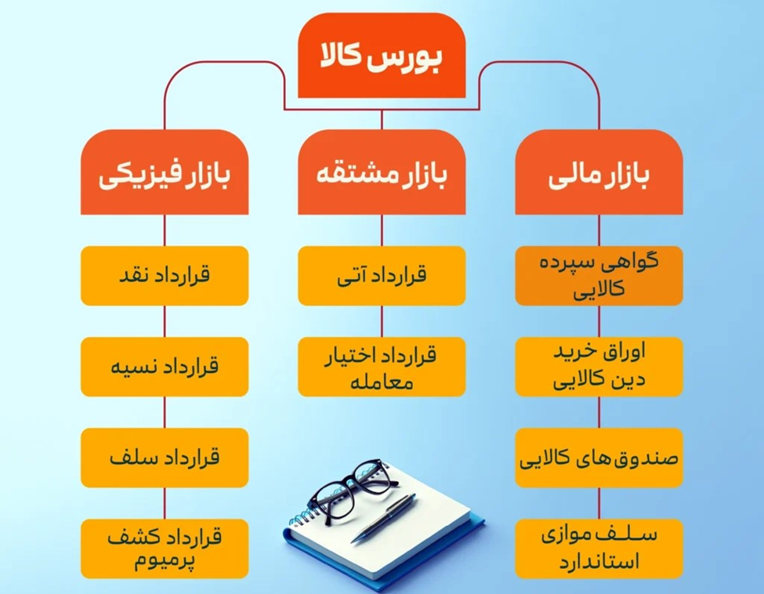

Slide 159
معاملات نقدی
معاملات نقدی در بورس کالای ایران ساده‌ترین و البته از حیث ایجاد شفافیت کارکرد بسیار مهمی دارد. در این نوع معاملات، مشخصات عرضه ابتدا به بازار اعلام می‌شود، سپس متقاضیان برای خرید خرید کالا رقابت می‌کنند و در صورت موفقیت، قرارداد معامله نقدی منعقد می‌شود. طرف‌های قرارداد ملزم به مبادله وجه و کالا در مهلت کوتاهی هستند. این معاملات با تسهیل فرآیند، کاهش هزینه‌ها و افزایش شفافیت، به اقتصاد کمک می‌کنند. از طریق این معاملات قیمت منصفانه محصولات تعیین می‌شود و با وجود نظارت‌های بورس، ریسک معاملات کاهش می‌یابد. همچنین، فرصت‌هایی برای تنظیم و سازماندهی بازار فراهم می‌آید، موجب افزایش منافع طرفین معامله می‌شود و نقش واسطه‌ها کاهش می‌یابد.

Slide 160
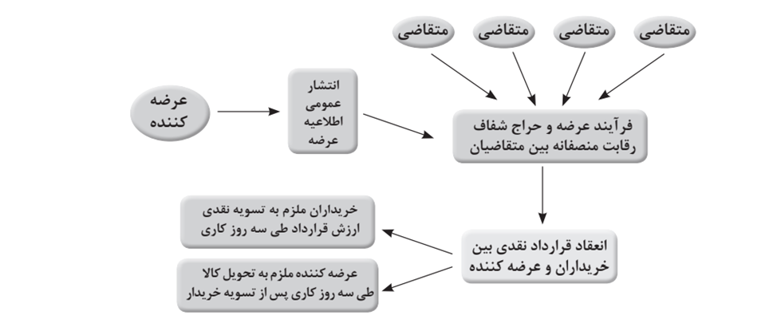

Slide 161
معاملات نسیه
معاملات نسیه در بازار فیزیکی بورس کالای ایران نوعی ابزار مالی است که به خریداران اجازه می‌دهد تا کالا را در سه روز پس از انعقاد قرارداد دریافت و هزینه‌اش را در تاریخ سررسید پرداخت کنند. این ابزار برای کسانی که نیاز به نقدینگی دارند مناسب است. به عنوان مثال، تولیدکننده می‌تواند مواد اولیه را از طریق قرارداد نسیه خریداری کرده و پس از فروش محصول، هزینه‌ها را پرداخت کند. اسناد مالی باید برای تسویه معامله توسط فروشنده در اطلاعیه عرضه مشخص شوند و اگر پیش‌پرداختی وجود داشته باشد، خریدار باید آن را تا پایان مهلت تسویه پرداخت کند.

Slide 162
معاملات سلف
در معاملات سلف، خریدار در زمان معامله مبلغ معامله را پرداخت می‌کند، اما فروشنده تعهد دارد که کالا را در آینده تحویل دهد. (بالعکس معامله نسیه). قراردادهای سلف با دو روش تسویه نقدی و تسویه اعتباری قابل انجام هستند. این معاملات امکان تأمین مالی برای تولیدکنندگان و فروشندگان را بدون نیاز به فرآیندهای بانکی طولانی فراهم می‌کنند. این روش تأمین مالی سرمایه در گردش به شرکت‌ها کمک می‌کند تا بدون نیاز به سرمایه‌گذاری‌های طولانی‌مدت فعالیت خود را ادامه دهند.
در معاملات سلف، ارزش کالا با توجه به تحویل در آینده مشخص می‌شود، در حالی که در معاملات نقدی، ارزش کالا براساس تحویل فوری کشف می‌گردد. بنابراین، ارزش کالا در هر دو نوع معامله متفاوت است و این تفاوت نشان‌دهنده هزینه مالی است که بر فروشنده کالا برای تأمین مالی تحمیل شده است.

Slide 163
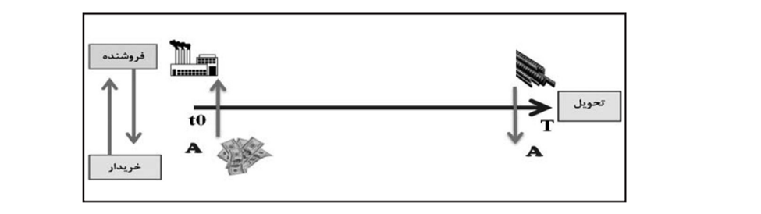

Slide 164
سلف موازی استاندارد
معاملات اوراق سلف موازی استاندارد نسخه تکامل یافته‌ی معاملات سلف هستند. اگرچه معاملات سلف مزایایی دارند، ولی با محدودیت‌هایی روبرو هستند، مانند ریسک تغییرات قیمت و ریسک نقدشوندگی به خاطر نبود بازار ثانویه. این موارد باعث می‌شود که خریداران به دنبال تأمین مالی بلند مدت از این روش نباشند. علاوه بر این، تولیدکنندگان فقط محدود به منابع مالی خریداران واقعی کالاها هستند. با ورود سایر افراد به فرآیند تأمین مالی، منابع مالی می‌توانند به بهترین شکل به بخش‌های تولیدی هدایت شوند.
در پاسخ به محدودیت‌های معاملات سلف، قراردادهای سلف موازی در بازارهای مالی معرفی شده‌اند.

Slide 165
این قراردادها به خریدار امکان می‌دهند که قبل از سررسید، دارایی پایه را به شخص دیگر در قالب یک سلف جدید بفروشد، که به آن سلف موازی می‌گویند. این فرآیند می‌تواند ادامه یابد. اوراق سلف موازی مانند معاملات سلف عمل می‌کنند، با تفاوت اینکه خریدار می‌تواند قرارداد را به دیگران واگذار کند. اوراق در بازار اولیه عرضه می‌شوند و پس از آن، با وجود بازار ثانویه، خریداران می‌توانند آنها را معامله کنند. این اوراق ویژگی‌های خاصی دارند، نظیر تشکیل بازار ثانویه، استفاده از نقدینگی بازار و تسهیل تأمین مالی در بلندمدت. این اوراق از مالیات معاف هستند و یک منبع جذاب برای سرمایه گذاری با درآمد ثابت برای صاحبان نقدینگی است.

Slide 166
اوراق دین کالایی
اوراق خرید دین در بورس کالای ایران به عنوان یک ابزار مالی برای تأمین مالی شرکت‌های مختلف استفاده می‌شود. معاملات نسیه، گرچه جذاب هستند، اما مشکلات نقدینگی برای فروشندگان ایجاد می‌کند. در این نوع معاملات، موجودی کالا از ترازنامه خارج شده و اسناد دریافتنی جایگزین می‌شود که تا سررسید قابل نقدشدن نیست. این امر منجر به کاهش نقدشوندگی ترازنامه می‌شود و باعث می‌شود تأمین مالی برای شرکت‌ها پرهزینه ‌تر شود. در نهایت، فروش اعتباری تنگنای نقدینگی را برای شرکت‌های تولیدکننده ایجاد می‌کند.

Slide 167
با انتشار اوراق خرید دین، تولیدکنندگان می‌توانند به راحتی مشکلات نقدینگی را حل کنند و تأمین مالی انجام دهند. در این روش، تولیدکننده می‌تواند کالای خود را از طریق بورس کالا به صورت نسیه بفروشد و اسناد دریافتنی را به اوراق بدهی تبدیل کند و با تنزیل آن در بازار به سرمایه گذاران واگذار نماید. در تاریخ سررسید، اوراق با مبلغ اسمی توسط شرکت بازخرید خواهد شد.

Slide 168
قرارداد کشف پریمیوم
قرارداد کشف پریمیوم نوعی توافق است که در آن طرفین معامله می‌کنند تا کالایی را در آینده با قیمت مبنا به همراه مابه‌التفاوتی تعیین‌شده مبادله کنند. این مابه‌التفاوت به عنوان پریمیوم شناخته می‌شود و می‌تواند مثبت (صرف) یا منفی (کسری) باشد. در ابتدای توافق، طرفین بخشی از ارزش معامله را به عنوان وجه‌الضمان تودیع می‌کنند. در زمان معامله، قیمت نهایی کالا برابر خواهد بود با قیمت مبنا به علاوه یا کسر پریمیوم تعیین‌شده.

Slide 169
این سیستم به طرفین اجازه می‌دهد تا بر اساس یک نرخ مرجع قیمتی مشخص، کالا را در آینده مبادله کنند، که با کمک رقابت در بازار (عرضه و تقاضا)، مابه‌التفاوت (پریمیوم) به صورت شفاف کشف می‌شود. به عنوان مثال، اگر قیمت مبنا ۶۰۰۰۰۰۰ تومان و پریمیوم ۵۰۰۰۰۰ تومان باشد، قیمت نهایی در سررسید ۶۵۰۰۰۰۰ تومان خواهد بود.

Slide 170
گواهی سپرده کالایی
گواهی سپرده کالایی نوعی اوراق بهادار است که نشان‌دهنده مالکیت مقدار معینی از کالا است. این گواهی توسط انبارهای مورد تأیید بورس کالا صادر می‌شود و مشخصات مرتبط با کمیت و کیفیت کالا را ثبت می‌کند.
از طریق این گواهی، مالکان می‌توانند تسهیلات مالی از شبکه بانکی دریافت کنند. اگر مالک به تعهدات بانکی خود عمل نکند، بانک می‌تواند گواهی را بفروشد یا کالا را تحویل بگیرد و بفروشد.

Slide 171
علاوه بر تأمین مالی برای فروشنده کالا، این گواهی‌ها مزایای دیگری نیز دارند، از جمله کمک به جلوگیری از فروش کالا در شرایط نامناسب، کاهش هزینه‌های انبارداری، ثبات قیمت‌ها، استاندارد سازی کالا‌ها، و ترویج تجارت کالا، و حذف نیاز به تضامین بانکی برای معاملات در بورس کالا. برای هر کالایی که استانداردهای مشخص و قابل‌تعریف داشته باشد، امکان ایجاد و راه‌اندازی گواهی سپرده کالایی در بورس کالا وجود دارد. هم‌اکنون برای بسیاری از کالاها مانند سکه بهار آزادی، گواهی سپرده کالایی تعریف شده است. انواع گواهی سپرده عبارت‌اند از:
سکه طلا - شمش طلا - شمش نقره - زعفران نگین - برنج طارم - سیمان تیپ 2 - شیشه فلوت

Slide 172
قرارداد آتی
قرارداد آتی نوعی توافق است که فروشنده و خریدار متعهد می‌شوند تا در تاریخ معینی مقدار مشخصی از کالایی را به قیمت معین بفروشند و بخرند. برای اطمینان از اجرای تعهدات، هر دو طرف مبلغی را به عنوان وجه تضمین نزد اتاق پایاپای می‌گذارند. این وجه براساس تغییرات قیمت روزانه تعدیل می‌شود. اگر قیمت افزایش یابد، وجه تعدیلی از حساب فروشنده به حساب خریدار واریز می‌شود و برعکس.
ویژگی‌های این معاملات شامل تضمین معامله توسط اتاق پایاپای (کاهش ریسک اعتباری)، شفافیت قیمت، هزینه‌های کم معامله، استفاده از اهرم مالی، نقدشوندگی بالا، استانداردسازی و معافیت مالیاتی است. به دلیل این ویژگی‌ها، قراردادهای آتی بازار ثانویه‌ای پررونق و با نقدشوندگی بالا دارند.

Slide 173

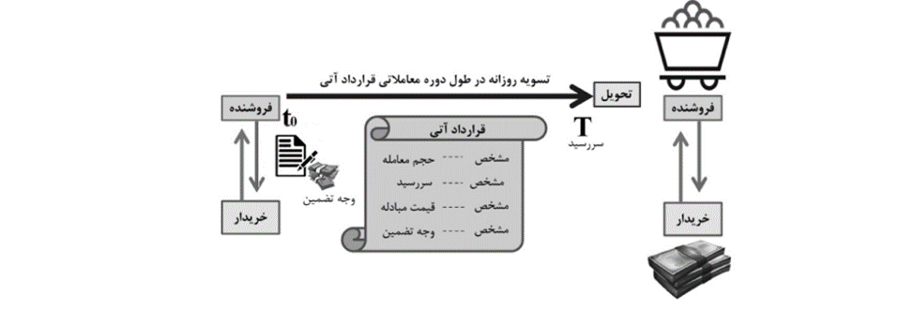

Slide 174
اختیار معامله
قرارداد اختیار معامله یک توافق است که در آن یک طرف حق خرید یا فروش کالایی را از طرف دیگر می‌خرد. این اختیار به خریدار اجازه می‌دهد که در طول یک دوره معین، تصمیم بگیرد آیا می‌خواهد اختیار خرید یا فروش را اعمال کند یا خیر. فقط خریدار اختیار، حق اعمال اختیار را دارد، و فروشنده ملزم است تعهدات قرارداد را ایفا کند.
اگر اختیار خرید اعمال شود، فروشنده موظف است دارایی با مشخصات، مقدار، و قیمت معین در قرارداد را تحویل دهد. اگر اختیار فروش اعمال شود، فروشنده موظف به خرید دارایی است

Slide 175
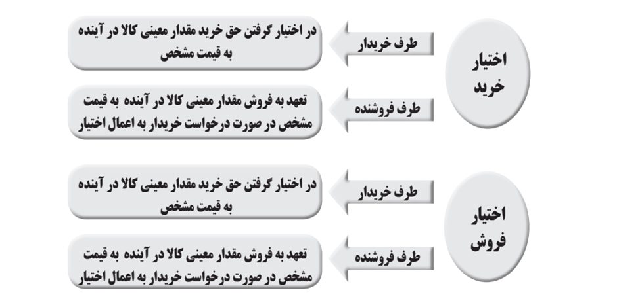
این ابزار برای پوشش ریسک نوسانات قیمت استفاده می‌شود و دارای خاصیت اهرمی است. هزینه‌های معامله کم و راهبردهای معامله‌ای گسترده‌ای را می‌توان با استفاده از این ابزار اجرا کرد.

Slide 176
صندوق کالایی
صندوق‌های کالایی قابل معامله در بورس، ابزارهای نوین مالی هستند که به سرمایه‌گذاران امکان می‌دهند به جای خرید و نگهداری کالای مورد نظر و تحمل هزینه‌های حمل و نقل، انبارداری و خسارتهای احتمالی، اوراق این صندوق‌ها را خریداری کنند.
صندوق‌های کالایی روند قیمتی یک شاخص کالایی پایه را دنبال کرده که این شاخص می‌تواند صرفاً متشکل از یک کالای اساسی یا ترکیبی از مجموعه کالاها باشد. نهاد ناشر به طور مستقیم بر روی دارایی پایه یا قرارداد مشتقه آن کالا یا شاخص سرمایه‌گذاری می‌کند.بنابراین انتظار می‌رود ارزش سرمایه‌گذاری پرتفوی هم‌سو با قیمت دارایی پایه افزایش یا کاهش یابد.

Slide 177
بورس انرژی
بورس انرژی نوعی از بورس کالا است که امکان انجام معاملات حامل‌های انرژی مانند نفت، گاز، برق و سایر حامل‌های انرژی و اوراق بهادار مبتنی بر این کالاها را فراهم می‌کند. همانند سایر بورس‌ها، خریداران و فروشندگان در بورس انرژی به دادوستد می‌پردازند تا در فضایی رقابتی، قیمت‌ حامل‌های انرژی به تعادل برسد.
ماموریت این بازار، ایجاد بازاری شفاف، کارآمد، با نقدشوندگی و رقابت‌پذیری بالا و رفع انحصار و کشف قیمت حامل‌های انرژی است. از دیگر اهداف مهم بورس انرژی می‌توان به طراحی ابزارها و محصولات جدید در بازار، ارزش‌آفرینی و تامین منافع سهامداران، تحکیم و ارتقای جایگاه و کارکردهای بورس انرژی برای ذی‌نفعان و به‌کارگیری رویه‌های موثر برای سلامت بازار اشاره کرد.

Slide 178
این شرکت براساس قانون بازار اوراق بهادار جمهوری اسلامی ایران، مصوب سال ۱۳۸۴ مجلس شورای اسلامی تاسیس شد. ایده اولیه تاسیس این شرکت، برای انجام معاملات نفت میان وزارتخانه‌های نفت و اقتصاد بود و معاملات فرآورده‌های نفتی و پتروشیمی در سال ۱۳۸۶ در بازار سرمایه آغاز شد. همچنین لزوم راه‌اندازی بورس برق نیز با توجه به وجود زیرساخت‌ها در صنعت برق کشور احساس می‌شد. به این ترتیب، شورای عالی بورس و اوراق بهادار در سال ۱۳۹۰، اقدام به راه‌اندازی بورس نفت و برق کرد.
سرانجام شرکت بورس انرژی در سال ۱۳۹۱ در اداره ثبت شرکت‌ها و موسسات غیرتجاری به ثبت رسید. بازار بورس انرژی ایران، متشکل از وزارت صنعت، معدن و تجارت، وزارت نفت، وزارت نیرو و شرکت‌های صنعت انرژی مانند شرکت مدیریت منابع آب ایران و شرکت پالایش و پخش فرآورده های نفتی هستند.

Slide 179
انواع بازار بورس انرژی
بورس انرژی، دارای سه بازار فیزیکی، مشتقه و فرعی است که هر کدام از این بازارها کارکرد منحصربه‌فرد خود را در ماموریت‌های بورس انرژی ایران دارند. همچنین این سه بازار دارای ۲ رینگ داخلی و بین‌المللی هستند. این بازارها شامل «بازار فیزیکی»،‌ «بازار مشتقه» و «بازار سایر اوراق بهادار قابل معامله» هستند.

Slide 180
بازار فیزیکی
مربوط به خرید و فروش کالاهای پذیرفته‌شد‌ه در بورس و شامل ۳ تابلو از جمله برق، نفت و گاز و سایر حامل‌های انرژی است. معاملات این بازار به تعداد عرضه‌کننده در یک نماد معاملاتی و به‌صورت حراج، آنلاین و عرضه یک‌جا انجام می‌گیرد.

Slide 181
بازار مشتقه
این بازار مربوط به خرید و فروش اوراق بهادار مبتنی بر کالاهای پذیرفته‌شد‌ه است. در بازار مشتقه، اوراق بهادار مبتنی بر کالاها، به‌صورت کاملاً آنلاین و در بازارهای الکترونیکی انجام می‌شوند. همچنین معاملات این بازار در قالب قراردادهای سلف موازی Parallel salaf contract))، قرارداد آتی Futures contract)) و قرارداد اختیار معامله Options contract))، صورت می‌گیرد.

Slide 182
کالاهای قابل معامله در بورس انرژی
سازمان بورس و اوراق بهادار ایران، کالاهای قابل معامله در بورس انرژی را به شرح زیر تصویب کرده است:
انواع سوخت جت – هیدروژن - اشکال مختلف نفت خام - گازهای طبیعی - تمامی میعانات گازی
انواع مختلف نفت سفید - نفت کوره و مازوت - انواع مختلف گازوئیل - انواع بنزین - گاز مایع – قطران - کلیه حلال ها – متانول – اتانول - آیزوفید ها – اکستراکت - انواع برش های سنگین و سبک - انواع لایت اند (Light End)

Slide 183
مزایا و معایب سرمایه گذاری و فعالیت در بورس
سرمایه گذاری در بورس یکی از رایج ترین و در عین حال پرریسک ترین روش های افزایش سرمایه به شمار می رود. به طور کلی ‏مزایای ورود به این بازار عبارتند از:‏ امکان رشد سریع تر سرمایه نسبت به بسیاری از روش های سنتی مثل سپرده بانکی، قابلیت نقدشوندگی بالا، ‏امکان حضور در یک بازار کاملا حرفه ای، تنوع گزینه ها برای سرمایه گذاری در صنایع و شرکت های مختلف، شفافیت اطلاعاتی و دسترسی به گزارش های مالی شرکت ها، امکان انجام معاملات به صورت اینترنتی (ساده بودن فرایند خرید و فروش سهام) ، عدم وابستگی به هیچ نهاد یا شرکت برای امر خرید و فروش

Slide 184
با این حال معایب سرمایه گذاری در بورس عبارتند از:‏
• ریسک نوسانات شدید قیمت سهام و احتمال ضرر
• نیاز به دانش، تجربه و پیگیری مداوم اخبار اقتصادی و مالی
• احتمال تاثیرپذیری از شرایط سیاسی و اقتصادی کشور یا جهان
• گرفتار شدن در رفتار هیجانی
• فشار روانی ناشی از تغییرات سریع بازار

Slide 185
مزایای خرید و فروش در بورس کالا و انرژی
1. کالاهایی که در بازار بورس مورد معامله قرار می‌گیرند، تحت نظارت هستند و هزینه آن‌ها به صورت مدیریت شده و سازمان یافته انتقال پیدا می‌کند. بنابراین معامله در بورس کالا با ایجاد اطمینان بین طرفین صورت می‌پذیرد.
2. در این بازار نمی‌توان کالای معیوبی را به خریدار تحویل داد؛ چرا که کالای مورد معامله قرار گرفته طی فرایندی تاییدیه اصالت کالا را دریافت می‌کند.

Slide 186
3. در بازار بورس کالا علاوه بر تایید شدن اصالت کالاها، اصالت فروشنده هم مورد بررسی و تایید قرار می‌گیرد.
4. نرخ‌های تعیین شده در بازار بورس کالا عادلانه هستند و بر اساس عرضه و تقاضا تعیین می‌شوند.
5. در بازار بورس کالا نمی‌توانید به طور صوری خرید و فروش کنید، چرا که تمام معاملات شفاف هستند و زیر ذره بین مقام‌های دولتی و سهامداران صورت می‌پذیرند. در این بازار اطلاعاتی کاملا شفاف شامل تعداد خریداران، فروشندگان و نرخ‌های پیشنهادی آن‌ها در معرض دید همگان قرار گرفته و تمامی معاملات، اسناد و مدارک دارای اصالت هستند.

Slide 187
6. اتاق پایاپای امنیت معاملات را تضمین می کند و اگر فروشندگان یا خریداران به تعهدات خود پایبند نباشند، مجبور به پرداخت خسارت خواهند شد.
7. فروشندگان نیازی ندارند در بازار بورس کالای خود را تبلیغ کنند، چرا که بورس کالا، محصولات فروشندگان را به صورت رایگان به خریداران خارجی و داخلی معرفی خواهد کرد. به عبارت دیگر عرضه کنندگان می‌توانند مستقیم و تحت سیستم مکانیزه بورس، با خریداران ارتباط برقرار کنند. این اتفاق علاوه بر حذف هزینه تبلیغات، دست دلالان را هم کوتاه خواهد کرد.
8. در این بازار عرضه و تقاضا به صورت سازمان یافته انجام می‌شود و ریسک نوسانات آتی قیمت‌ها مدیریت می‌شوند.

Slide 188
9. بر اساس اسناد صادر شده توسط کارگزاری ها مبنی بر انجام معاملات، بانک‌ها با سرعت بیشتری به خریداران وام داده و آن‌ها را از جهت مالی تامین می‌کنند.
10. معامله در بازار بورس کالا دریچه‌ای به سمت دنیای پیشرفته‌تر و مکانیزه شدن معاملات باز خواهد کرد.
11. مطابق ماده 6 قانون توسعه، 10 درصد از مالیات درآمد حاصل از فروش کالاها در بورس کالا از پرداخت مالیات معاف خواهند شد.

Slide 189
12. بانک‌ها به فعالان بازار بورس کالا راحت‌تر وام می‌دهند. برای دریافت این وام تنها کافی است سندی مبنی بر معامله در بورس کالا ارائه شود. از سویی دیگر، معاملات در بورس کالا می‌تواند به شکل تسویه یا خرید سلف صورت بگیرند.
13. مزیت دیگری که می‌توانیم به بازار بورس کالا نسبت بدهیم، ارایه شدن اطلاعاتی کامل از روند نرخ‌ها، معاملات و تحلیل‌های اقتصادی است. این اطلاعات وضعیت اقتصادی کشور را نمایان می‌سازند.
14. در بورس کالا، امکان پوشش، توزیع و انتقال ریسک وجود دارد.

Slide 190
15. مزیت دیگر بورس کالا سهولت بیشتر تامین مالی است. از یک طرف بانکها راحت تر وام میدهند زمانی که اسنادی مبنی بر معامله در بورس کالا بهشون ارایه بشه، چون از صحت معامله اطمینان دارند. از طرف دیگر، معاملات در بورس کالا می تواند به صورت تسویه یا خرید سلف باشد.
16. سرعت انجام معاملات بسیار بالا و قابل اطمینان است.

Slide 191
معایب و محدودیت های معامله در بورس کالا و انرژی
1. حد معینی برای حداقل حجم خرید در بورس کالا وجود دارد. بطور مثال حداقل حجم خرید نمی تواند از 20 یا 110 یا 220 تن در رینگ های مختلف کمتر باشد.
2. بعضی از کالاهای معرفی شده در بازار بورس کالا به صورت سبد عرضه می‌شوند؛ این یعنی برای خریدار امکان انتخاب وجود نخواهد داشت.
3. عرضه کنندگان موظف هستند در بازار بورس کالا، بدون وقفه کالا ارائه دهند. در صورت توقف عرضه کالا، عرضه کنندگان مربوط از بازار بورس کالا اخراج خواهند شد.
4. اگر جز کسانی هستید که دل خوشی از پرداخت مالیات ندارند، بازار کالا مناسب شما نخواهد بود؛ چرا که این بازار محل خوبی برای فرار مالیاتی نیست.

Slide 192
بررسي بازار ارز و طلا در ايران
بانک مرکزی به عنوان سیاست گذار بازار پول و ارز، به منظور برطرف کردن چالش های پولی و ارزی در ۲ اسفندماه ۱۴۰۱ مرکز مبادله ارز و طلای ایران را تاسیس کرد. معاملات ارزی (اسکناس و حواله) و فلزات گرانبها (اعم از شمش و سکه) محور فعالیت این مرکز است. هم اکنون دو تالار ارز خدماتی و تالار حواله ارز در مرکز مبادله ایران فعال است و براساس برنامه های پیش رو تالار اسکناس ارز و تالار نقدی فلزات گرانبها نیز مدنظر است .

Slide 193
طبق اسناد بالادستی مرکز مبادله ایران، در آینده نزدیک ابزارهای مبتنی بر دارایی های پایه ارز و طلا در این مرکز مورد معامله قرار خواهد گرفت و تالار ابزارهای مشتقه ارز و فلزات گرانبها هم به تالارهای مرکز مبادله ایران افزوده خواهد شد.
این بازار با اهدافی همچون ایجاد بازاری کارا، منصفانه و شفاف برای معاملات ارز های خارجی و فلزات گرانبها، ایجاد نهادی رسمی برای انجام معاملات ارز و طلا و کشف نرخ ارز و طلا براساس مکانیسم عرضه و تقاضا، ایجاد سازوکاری امن و قابل اتکا برای انجام تسویه وجوه معاملات ارزی و طلا و هویت بخشی و سامان دهی بازیگران عمده بازار ارز و طلا تأسیس شده است.
نهادسازی برای انجام معاملات ارز و طلا در شبکه رسمی ارزی کشور و مرجعیت قیمت در بازار ارز و طلا از طریق نهادسازی و ابزارسازی، ماموریت مرکز مبادله ایران است.

Slide 194
تبدیل‌شدن به یکی از ارکان برتر بازار ارز و طلا در ایران و کشورهای منطقه، چشم انداز مرکز مبادله ایران است.
بسترسازی برای معاملات ارزی (اسکناس و حواله)، فلزات گرانبها (اعم از شمش و سکه) و تامین نیازهای ارزی مردم براساس سرفصل های مصوب بانک مرکزی مهمترین خدمات ارائه شده در مرکز مبادله ایران است. در حال حاضر، این بازار بر معاملات حواله ارز و تخصیص ارز خدماتی تمرکز دارد.
این مرکز کارهای بسیاری را انجام می‌دهد که در این بخش آن‌ها را بررسی می‌کنیم.

Slide 195
بازار ارز
مرکز مبادله ارز و طلای ایران دارای دو بازار اصلی است که به تفکیک فعالیت‌های ارزی و طلایی پرداخته می‌شود. اولین بخش مهم این مرکز، بازار ارز است که به چهار تالار اصلی تقسیم می‌شود:

Slide 196
• تالار اسکناس ارز
تالار اسکناس ارز، محیطی برای خرید و فروش انواع اسکناس‌های ارزی مانند یورو، دلار، روبل، دینار، لیر و یوآن است. این تالار با هدف تامین نیازهای قانونی متقاضیان ارز خدماتی تاسیس شده است. متقاضیانی که نیاز به ارز برای مصارف مختلفی نظیر درمان، تحصیل، ماموریت‌های رسمی، مسافرت و همچنین ارز برای شرکت‌های هواپیمایی داخلی و ترانزیت دارند، می‌توانند درخواست‌های خود را از طریق این تالار ثبت کنند.
بانک مرکزی برای تسهیل این فرآیند، نیازهای خدماتی مختلفی را شناسایی کرده است و در این تالار، ارز مطابق با این نیازها ارائه می‌شود.

Slide 197
• تالار حواله ارز
تالار حواله ارز محلی است برای مبادله حوالجات ارزی میان صادرکنندگان و واردکنندگان. این تالار به‌طور خاص به مبادلات حوالجات ارزی مانند یورو، دلار و درهم اختصاص یافته است. در این تالار، نرخ حواله‌ها بر اساس ویژگی‌های خاص هر حواله تعیین می‌شود و شرکت‌های بزرگ صنعتی از جمله صنایع معدنی، شیمیایی و فلزی، به عنوان عرضه‌کنندگان عمده ارز در این تالار شناخته می‌شوند.

Slide 198
• تالار مشتقات ارز
تالار مشتقات ارز به قراردادهای مالی مشتقه که ارزش آن‌ها بر اساس دارایی‌های پایه‌ای مانند ارز تعیین می‌شود، اختصاص دارد. این قراردادها شامل موارد زیر هستند:
• قراردادهای آتی ارزی: این قراردادها به کاربران امکان می‌دهند که ارز را با قیمت معین در زمان آینده خرید و فروش کنند.
• قراردادهای اختیار معامله ارزی: این نوع قراردادها به کاربران حق خرید یا فروش ارز در زمان معین را می‌دهد.
• قراردادهای سواپ ارزی: این قراردادها شامل مبادله جریان‌های ارزی در زمان‌های مختلف هستند.
تالار مشتقات ارز با هدف پوشش ریسک‌های مالی در مبادلات ارزی و ایجاد ابزارهایی برای مدیریت نوسانات ارزی تأسیس شده است.

Slide 199
• تالار قراردادهای نوین ارز
این تالار شامل قراردادهای نوین ارزی است که به انواع اوراق ارزی مانند اوراق مرابحه ارزی، گواهی سپرده ارزی و صندوق‌های سرمایه‌گذاری ارزی مربوط می‌شود. این قراردادها به سرمایه‌گذاران و بنگاه‌ها این امکان را می‌دهد که با استفاده از ابزارهای مالی جدید، در بازار ارز فعالیت کنند و ریسک‌های خود را مدیریت نمایند.

Slide 200
بازار طلا
بخش دوم فعالیت‌های مرکز مبادله، بازار طلاست که از دو تالار اصلی تشکیل شده است:
• تالار نقدی طلا
تالار نقدی طلا برای معاملات نقدی شمش طلا، سکه اختصاص یافته است. در این تالار، معامله‌گران و سرمایه‌گذاران می‌توانند طلا را به ‌صورت نقدی خرید و فروش کنند که به ایجاد شفافیت و تسهیل در مبادلات طلا کمک می‌کند.

Slide 201
• تالار قراردادهای مالی مبتنی بر طلا
تالار قراردادهای مالی مبتنی بر طلا به معاملات گواهی سپرده کالایی طلا و قراردادهای مشتقه طلا اختصاص دارد. در این تالار، پیمان‌های آتی و اختیار معامله روی دارایی‌های پایه‌ای مانند شمش و سکه انجام می‌شود. این قراردادها به کاربران این امکان را می‌دهد که با استفاده از ابزارهای مالی مختلف، سرمایه‌گذاری و مدیریت ریسک‌های مرتبط با طلا را انجام دهند.

Slide 202
مرکز مبادله ارز و طلای ایران به‌عنوان یک نهاد کلیدی در تنظیم بازار ارز و طلا، با ارائه ساختارهای متنوع برای مبادلات ارزی و طلایی، نقش مهمی در ایجاد ثبات و شفافیت در این بازارها ایفا می‌کند. با تقسیم‌بندی بازار به تالارهای مختلف و ارائه خدمات متنوع، این مرکز به متقاضیان و سرمایه‌گذاران امکان می‌دهد تا با استفاده از ابزارهای مالی مختلف، نیازهای خود را برآورده کنند و به مدیریت بهتر ریسک‌های مالی بپردازند. این اقدامات به نوبه خود به بهبود شرایط اقتصادی و کاهش نوسانات بازار ارز و طلا در کشور کمک خواهد کرد.

Slide 203
چه افرادی می‌توانند در مرکز مبادله خرید و فروش خود را انجام دهند؟
در مرکز مبادله ارز و طلای ایران، تالارهای مختلف به‌منظور تسهیل مبادلات ارزی و تامین نیازهای متنوع طراحی شده‌اند. به‌ویژه، تالار حواله ارز و تالار ارز خدماتی دو بخش مهم هستند که هرکدام ویژگی‌ها و متقاضیان خاص خود را دارند.

Slide 204
•تالار حواله ارز
در تالار حواله ارز، فعالیت‌ها به‌طور عمده توسط اشخاص حقوقی صورت می‌گیرد. صادرکنندگان ارز که عموما شامل شرکت‌های بزرگ صنعتی و تجاری هستند، اقدام به عرضه حواله‌های ارزی در این تالار می‌کنند. در مقابل، واردکنندگان که معمولا به‌دنبال تأمین ارز برای واردات کالا و خدمات هستند، به خرید این حواله‌ها می‌پردازند. این تالار به‌طور خاص به مبادلات حوالجات ارزی متمرکز است و نرخ‌ها در آن به‌صورت توافقی میان عرضه‌کنندگان و متقاضیان تعیین می‌شود.

Slide 205
• تالار ارز خدماتی
در تالار ارز خدماتی، تمرکز بر تامین ارز برای مصارف خاص است. متقاضیان این تالار عمدتا شامل اشخاص حقیقی مانند دانشجویان و اشخاص حقوقی مانند شرکت‌های هواپیمایی هستند. بانک مرکزی در این تالار ارز مورد نیاز را عرضه می‌کند تا نیازهای قانونی و خدماتی افراد و سازمان‌ها به‌طور مؤثر برآورده شود. به‌عنوان‌مثال، این تالار ارزهایی برای تحصیل، درمان، ماموریت‌های رسمی و سایر مصارف ضروری را تامین می‌کند.
با این ساختار، مرکز مبادله ارز و طلای ایران به‌خوبی قادر است نیازهای مختلف اقتصادی و خدماتی را مدیریت کرده و به ایجاد ثبات در بازارهای ارزی و طلایی کمک کند.

Slide 206
بازار رمز ارز
به بیان ساده ارزهای دیجیتال، سکه‌های دیجیتالی هستند که در سال‌های اخیرا محبوبیت زیادی پیدا کرده‌اند. شما می‌توانید از آن‌ها برای پرداخت هزینه کالاها و خدمات و همچنین دسترسی به پلتفرم‌های خاص استفاده نمایید. برخلاف ارزهای فیات که توسط بانک‌های مرکزی حمایت و نظارت می‌شوند، ارزهای دیجیتال وابستگی به نهادهای دولتی ندارند.

Slide 207
Cryptocurrency اصطلاحی برای ارزهای مجازی است که می‌توانند به عنوان یک وسیله پرداخت دیجیتال عمل کنند. در دنیای ارز دیجیتال هیچ بانکی برای فرآیندهای پرداخت مورد نیاز نیست. در دنیای بازار کریپتو موسسات مالی با یک شبکه غیرمتمرکز جایگزین شده که شرکت کنندگان آن به شخصه معاملات را مدیریت کرده و واحدهای ارز جدیدی تولید می‌کنند؛ این امر توسط فناوری بلاک چین که هر ارز دیجیتال بر آن استوار است امکان پذیر می‌شود. پیشوند «کریپتو» از اصطلاح رمزنگاری گرفته شده است که به نوبه خود از یونانی باستان می‌آید و در بهترین ترجمه می‌تواند به عنوان «نوشتن مخفی» معنا شود. امروزه رمزنگاری حوزه ای از علوم کامپیوتر را توصیف می‌کند که با رمزگذاری داده‌های مخفی سر و کار دارد. هر شخصی می‌تواند در این شبکه غیرمتمرکز معامله کرده و سرمایه خود را افزایش دهد.

Slide 208
در سال 2009 اولین و احتمالاً شناخته شده ترین ارز رمزنگاری شده ایجاد شد؛ بیت کوین (BTC). از نظر ارزش بازار اولین متولد ارز دیجیتال بیشترین سهم را از بازار ارزهای دیجیتال به خود اختصاص داده است. اتریوم ETH)) و بایننس کوین BNB)) به عنوان دومین و سومین ارزهای دیجیتال بزرگ در رتبه های بعدی قرار دارند. در سال‌های اخیر رمز ارزهای مختلفی روانه بازار شده است که برای خرید و فروش آن‌ها باید مطالعات کافی انجام داده و از ابزارهای مختلفی استفاده کنید.

Slide 209
ارز دیجیتال در ایران به موضوع گسترش، استفاده، استخراج و سیاست‌گذاری مربوط به رمزارزها در جمهوری اسلامی ایران می‌پردازد. ارز دیجیتال یا رمزارز، نوعی دارایی دیجیتال مبتنی بر رمزنگاری است که امکان انجام تراکنش‌های مالی را بدون واسطه‌های سنتی مانند بانک‌ها فراهم می‌کند. با رشد جهانی رمزارزها از سال ۲۰۱۷ به بعد، ایران نیز به‌تدریج با این پدیده مواجه شده و سیاست‌های متنوعی از ممنوعیت تا قانون‌گذاری در این زمینه اتخاذ کرده‌است. دولت ها در ایران اقداماتی برای تنظیم بازار ارزهای دیجیتال انجام داده است، از جمله قانونی کردن استخراج، اما چارچوب همچنان پیچیده است زیرا به دنبال حفظ کنترل بر دارایی‌های دیجیتال است.

Slide 210
بازار ارز دیجیتال ایران با چالش‌هایی مانند هزینه‌های بالای انرژی در فعالیت‌های غیرقانونی مواجه است، اما همچنان در حال تکامل است و دولت در حال بررسی پروژه‌های بلاکچین و شهروندان به دنبال جایگزین‌هایی برای حفظ ثروت هستند.
بانک مرکزی ایران در تاریخ ۹ دی ماه ۱۳۹۶، طی اطلاعیه‌ای به کارگیری ابزار بیت کوین و سایر ارزهای مجازی در تمام مراکز پولی و مالی کشور را ممنوع اعلام کرد. اما این حکم به معنای ممنوعیت کامل بیت کوین و ارزهای دیجیتال نبود.

Slide 211
طبق این اطلاعیه هرگونه استفاده و خرید و فروش بیت کوین و سایر ارزهای دیجیتال در بانک‌ها، موسسات مالی و صرافی‌های دارای مجوز بانک مرکزی رسما ممنوع اعلام شد. این ممنوعیت از گذشته نیز وجود داشت اما برای آن بخشنامه رسمی صادر نشده بود. در واقع تنها بانک‌ و صرافی‌های زیر نظر بانک مرکزی از خرید و فروش بیت کوین به صورت رسمی منع شدند.
در حال حاضر، در ایران تنها استخراج رمزارز را به‌عنوان یک فعالیت صنعتی و اقتصادی به رسمیت شناخته‌است. بر اساس مصوبه هیئت وزیران در تیر ۱۳۹۸، استخراج ارزهای دیجیتال مشمول دریافت مجوز از وزارت صنعت، معدن و تجارت شده و نرخ برق مصرفی نیز بر اساس تعرفه صادراتی تعیین می‌شود.

Slide 212
با این حال، استفاده از رمزارز به‌عنوان ابزار پرداخت در داخل کشور همچنان ممنوع است. بانک مرکزی جمهوری اسلامی ایران در اطلاعیه‌هایی تاکید کرده‌است که رمزارزها نمی‌توانند جایگزین ریال یا سایر ابزارهای پرداخت در معاملات داخلی باشند.
در زمینه خرید و فروش، بسیاری از صرافی‌های آنلاین ایرانی بدون مجوز رسمی فعالیت می‌کنند. اگرچه دولت اقدام به مسدودسازی برخی پلتفرم‌های خارجی کرده، اما بازار داخلی همچنان فعال است و میلیون‌ها کاربر ایرانی در این فضا مشغول به سرمایه‌گذاری هستند.
با این حال صرافی‌های ارز دیجیتال، مانند دیگر کسب‌وکارهای اینترنتی باید مجوزهای لازم را دریافت کنند.

Slide 213
این مجوزها شامل موارد زیر می‌شوند:
• پروانه کسب‌وکارهای اینترنتی
• مجوز ساماندهی
• اخذ نماد اعتماد الکترونیک
• مجوزهای نظام صنفی
در سال ۲۰۱۹، دولت استخراج ارزهای دیجیتال را تحت شرایط خاصی قانونی کرد. این تصمیم تا حدی تحت تأثیر منابع انرژی فراوان ایران بود که استخراج را با وجود ماهیت انرژی‌بر آن ممکن می‌ساخت. با این حال، به زودی با اعمال کنترل‌های سختگیرانه دولت بر استخراج، تجارت و سایر فعالیت‌های مرتبط با ارزهای دیجیتال، چشم‌انداز پیچیده شد.

Slide 214
ایران در سال ۲۰۱۹ استخراج ارزهای دیجیتال را قانونی کرد و به پتانسیل درآمدزایی آن در میان تحریم‌های اقتصادی پی برد. با این حال، قانونی‌سازی با مقررات سنگینی همراه بود، از جمله الزام ماینرها به فروش مستقیم دارایی‌های دیجیتال خود به بانک مرکزی ایران CBI)) ماینرهای دارای مجوز نیز مشمول تعرفه‌های بالای انرژی هستند که استخراج را برای بسیاری از نظر مالی غیرقابل تحمل کرده است. این امر باعث شده است که بخش قابل توجهی از فعالیت‌های استخراج ایران به زیرزمینی برود و عملیات غیرقانونی همچنان رونق داشته باشد.

Slide 215
مبادلات ارزهای دیجیتال ایرانی مانند نوبیتکس در میان شهروندان ایران به‌طور فزاینده‌ای محبوب شده‌اند. با این حال، این مبادلات تحت مقررات سختگیرانه‌ای عمل می‌کنند که نیاز به مجوز و رعایت دستورالعمل‌های ضد پولشویی AML)) و مبارزه با تأمین مالی تروریسم CFT)) دارند. بانک مرکزی استفاده از ارزهای دیجیتال استخراج شده خارجی را برای تراکنش‌های داخلی ممنوع کرده است و کنترل دولت بر بازار ارزهای دیجیتال را تقویت می‌کند.
با وجود این تدابیر، بسیاری از ایرانیان از شبکه‌های خصوصی مجازی VPN)) برای دسترسی به مبادلات خارجی استفاده می‌کنند و با دور زدن محدودیت‌های محلی از نظارت اجتناب می‌کنند.

Slide 216
استخراج بیت‌کوین به شدت انرژی‌بر است و نیاز به منابع الکتریکی قابل توجهی دارد. شبکه برق ایران هم شکننده و هم پرهزینه برای نگهداری است، با قطعی‌های مکرر و از دست دادن حدود ۱۳٪ از برق در حین انتقال. استخراج‌کنندگان مجاز باید نرخ‌های بالایی برای برق بپردازند، که بسیاری را به ترک عملیات قانونی و روی آوردن به استخراج زیرزمینی و غیرمجاز سوق می‌دهد.
در نتیجه، سهم ایران در استخراج جهانی بیت‌کوین از ۴٫۵٪ در سال ۲۰۲۱ به حدود ۳٫۱٪ در سال ۲۰۲۴ کاهش یافته است. ماهیت مخفیانه بسیاری از استخراج‌های کشور، همراه با هزینه‌های عملیاتی بالا، صنعت استخراج را به بخشی ناپایدار در ایران تبدیل کرده است.

Slide 217
در سال‌های اخیر، بانک مرکزی ایران علاقه فزاینده‌ای به فناوری زنجیره بلوک Blockchain)) نشان داده است. به‌ ویژه، توسعه پلتفرم بلاکچین برنا با همکاری آریاتک، یک ارائه‌دهنده راه‌حل‌های زنجیره بلوک ایرانی، برای ایجاد یک چارچوب دیجیتال برای بخش‌های بانکی و مالی ایران راه‌اندازی شد.این پروژه، همراه با شبکه ققنوس که توسط چندین بانک بزرگ ایرانی هدایت شد، تلاش‌های دولت برای بهره‌برداری از فناوری‌های بلاکچین در حالی که کنترل سختگیرانه‌ای بر دارایی‌های دیجیتال حفظ می‌کند را منعکس می‌کند.

Slide 218
از مهم ترین صرافی هایی که در ایران فعالیت می کنند می توان صرافی های زیر را نام برد:
• صرافی نوین تتر
• صرافی نوبیتکس
• صرافی اوکی اکسچنج
• صرافی والکس
• صرافی بیت پین
• صرافی تبدیل
• صرافی آبان تتر
• صرافی ایرانیکارت

Slide 219
ویژگی های ارز دیجیتال ایرانی
قط بانک مرکزی بر آن احاطه دارد. این ارز دیجیتال فقط برای استفاده درون کشور ایران طراحی شده است و قابلیت نقد شوندگی در سایر کشورها را ندارد. یکی از اشکالاتی که به ارز دیجیتال وطنی وارد است پشتوانگی ریالی آن است. زیرا ریال نمی تواند یک پشتوانه قوی برای یک ارز دیجیتال محسوب شود. اما به هر حال این رمز ارز هم جزئی از دنیای کریپتو کارنسی می باشد.

Slide 220
معرفی ارز دیجیتال ایرانی
رمز ارز ایرانی پیمان
یکی از بهترین رمز ارزهای ایرانی به نام پیمان نامگذاری شده است. خلق آن با حمایت هلدینگ هایی همچون بهسازان ملت، بانک پاسارگاد، ملی، ملت، پارسیان، شرکت سرمایه گذاری تکوست و فناپ انجام شد. این ارز دیجیتال به واسطه کنسرسیوم ققنوس عرضه شد و پشتوانه آن طلا می باشد. در حال حاضر در لیست بهترین ارزهای دیجیتال ایرانی قرار گرفته است.

Slide 221
این توکن با فرآیند ICO آغاز به کار کرد. ICO فرآیندی است که داخل کشور برای اشخاص حقیقی یا حقوقی توکن یا ارز دیجیتالی صادر می کند و در اختیار آن ها قرار می دهد. این ارزها با اهداف مختلف از جمله تامین سرمایه سازمان و … مورد استفاده قرار می گیرند. نام اختصاری ارز پیمان PMN می باشد. در حال حاضر 1 میلیون توکن پیمان صادر شده است که برابر با 1 سوت طلای 18 عیار می باشد. نقد شوندگی آن تضمینی است و جایگزین مناسبی در بازار سکه و طلا می باشد.

Slide 222
رمز ارز IRRDC
IRRDC یک رمز ارز ایرانی است که بر مبنای صرافی های غیرمتمرکز کار می کند و در بستر بلاکچین راه اندازی شده است. معامله گران می توانند آن را در صرافی ارز دیجیتال ایرانی معامله کنند و امکان معامله آن را در بازارهای بین المللی پولی نیز دارند. این ارز فاقد محدودیت برای تولید و عرضه می باشد و پشتوانه آن ریال بانک مرکزی است. اگر در حوزه استخراج ارز دیجیتال از جمله استخراج بیت کوین فعالیت می کنید باید بدانید که امکان استخراج ارز IRRDC وجود ندارد.

Slide 223
رمز ارز آریا
اطلاعات بسیار کاملی در خصوص ارز دیجیتال آریا وجود ندارد. اما باید بدانید که در بخش وایت پیپر، شباهت زیادی به بیت کوین دارد و در واقع می توان گفت که حدود 80% از وایت پیپر آن از بیت کوین کپی شده است. هدف از خلق رمز ارز آریا ایجاد روشی برای پرداخت همتا به همتا یا غیرمتمرکز می باشد و تمام تراکنش های آن بر بستر بلاکچین انجام می شود.
امکان استخراج ارز دیجیتال آریا وجود دارد. ارز دیجیتال آریا این امکان را به شما می دهد تا بتوانید داخل یا خارج از کشور ارز منتقل کنید.

Slide 224
هیچ محدودیتی در این زمینه وجود ندارد و از آنجایی که آریا کوین بر بستر بلاکچین می باشد دارای امضای رمزنگاری است و کارمزد کمی برای انتقال دارد. هر کیف پول آریا از چندین کیف پول تشکیل می شود که با هر تراکنش، تعداد این کیف پول ها افزایش پیدا می کند و منجر به افزایش امنیت حریم شخصی خواهد شد.
برای خرید ارز دیجیتال آریا نمی توانید از ارز فیات استفاده کنید. بلکه ابتدا باید اقدام به خرید بیت کوین کنید و آن را به صرافی دارای ارز آریا انتقال دهید و سپس اقدام به خرید این ارز کنید.

Slide 225
با سپس از توجه شما

